Slide 1

اسم المقرر
الإدارة الاستراتيجية
أستاذ المقرر
د. أحمد عبد الرحمن بلالي
جامعة الملك فيصل
عمادة التعلم الإلكتروني والتعليم عن بعد
1

Slide 2
المحاضرة الأولى:
(طبيعة الإدارة الاستراتيجية: مدخل مفاهيمي).

Slide 3
أهداف المحاضرة
تعريف الطالب بمفهوم الإدارة الاستراتيجية والمفاهيم المرتبطة بها.
إدراك الطالب لعلاقة الاستراتيجية بمفهوم الميزة التنافسية.
إبراز المستويات المختلفة للإدارة الاستراتيجية .
إعطاء نظرة عامة وأولية عن إطار الإدارة الاستراتيجية وعناصرها المختلفة .

Slide 4
محتويات المحاضرة
مقدمة؛
أولا: المفاهيم الأساسية في الإدارة الاستراتيجية؛
ثانيا: مستويات الإدارة الاستراتيجية؛
ثالثا: عمليات الإدارة الاستراتيجية.

Slide 5
مقدمة
في ظل بيئة الأعمال الراهنة والتحديات المختلفة للعولمة ، فإن محور اهتمام منظمات الأعمال، يرتكز اليوم جوهريّا على ضرورة إيجاد السبل الكفيلة بخلق ميزة تنافسيّة لديها والمحافظة عليها بشكل مستدام.
إن هذا الهدف الاستراتيجي المحوري لا يمكن تحقيقه وخاصة في ظل التقلبات المتسارعة لبيئة الأعمال إلاّ ضمن إطار ما يعرف بنموذج الإدارة الإستراتيجية.
وإذا سلمنا بأن استمرارية المنظمات أنما هي رهن بمدى تكيفها وتواؤمها مع بيئة الأعمال من خلال الاستراتيجيات المنتجهه، فإننا سنحاول من خلال هذه المحاضرة أن نبرز مدى أهمية الإدارة الاستراتيجية لمنظمات الأعمال من جهة، وأن نسلط الضوء على مختلف المفاهيم المتعلقة بهذا المجال من جهة أخرى.

Slide 6
أولا: مفاهيم أساسية في الإدارة الاستراتيجية
1 – مفهوم الإستراتيجية :
يرجع أصل كلمة " استراتيجية " إلى العبارة اليونانية "Strategos" التي تعني فنون الحرب وإدارة المعارك ، وبمرور الزّمن تّم تعميم استعمالها في مختلف الفنون والتّخصصات .
ويعود التطبيق الأول لهذه الكلمة في مجال الأعمال إلى سنة 1951 مع نيومان (Newman) عندما تحدث بشكل واضح عن أهمية الاستراتيجية في تخطيط المشاريع الاقتصادية ، ثم توالت استعمالات هذه الكلمة بعد ذلك على نطاق واسع. لدينا التعاريف التالية:

Slide 7
تعريف I.Ansoff :
يعرّفها ( أنصوف ) وهو احد أشهر الكتاب في مجال الإستراتيجية والفكر الإداري على أنها " تصوّر المنظمة عن العلاقة المتوقّعة بينها وبين بيئتها بحيث يوضح هذا التّصور نوع العمليات التي يجب القيام بها على المدى البعيد والمدى الذي يجب أن تذهب إليه المنظمة والغايات التي يجب أن تحققها ".
وقد أكد أنصوف على أن المنظمة لا يمكن أن تسير بهدف بسيط كالربح ووفق مخططات عملياتية ذات مدد قصيرة جدا كالأهداف المالية لسنة أو سنتين ، وإنما يجب أن يكون لديها مخطط استراتيجي وخاصة منهجية لتحديد وصيانة استراتيجياتها التي يجب أن تكون أساس هيكلتها التنظيمية.

Slide 8
ب- تعريف Chandler :
ويعد هذا التعريف من التعاريف البسيطة والجامعة التي يمكن تبنيها فهو يعرّف الاستراتيجية على أنها " تحديد المنظمة لأغراضها وأهدافها الرئيسة وغاياتها على المدى البعيد، وتبنّي ادوار عمل معيّنة وتخصيص الموارد المطلوبة لتحقيق هذه الأهداف والغايات "

Slide 9
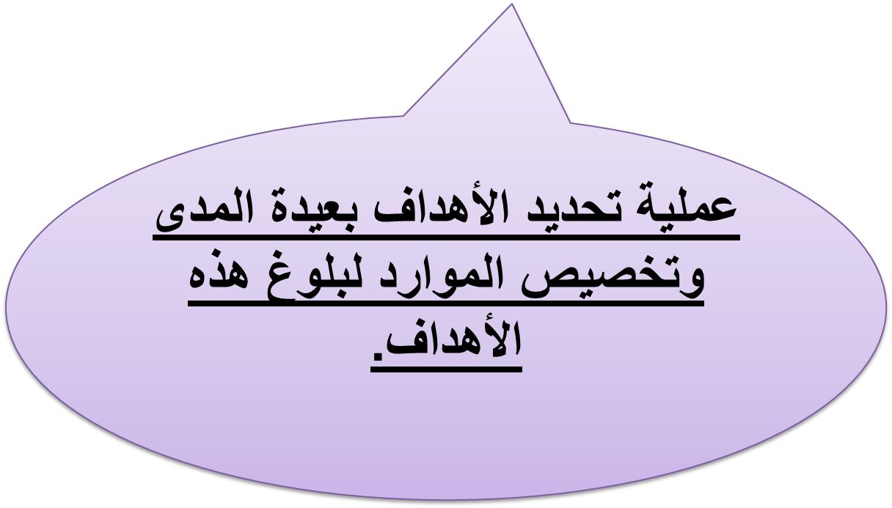
إن الاستراتيجية إذن، ليست سوى:

Slide 10
ومما سبق يمكن الإشارة إلى الخصائص التالية للاستراتيجية
الاستراتيجية عمل فكري؛
تؤدي الى تخصيص الموارد؛
تلزم المنظمة على المدى الطويل؛
تحدد مجالات نشاط المنظمة؛
تحدد علاقات المنظمة مع بيئتها؛
تسعى لتحقيق الميزة التنافسية ودعمها؛
تستهدف التوفيق بين تطلعات اصحاب المصلحة.

Slide 11
2 – مفهوم التخطيط الاستراتيجي :
يعرّف التخطيط الاستراتيجي(Strategic Planning) بشكل عام على انه ذلك النظام المتكامل الذي يتم من خلاله " تحديد رسالة الشركة في المستقبل وأهدافها والتصرفات اللازمة لتحقيق ذلك والجهود الموجّهة نحو تخصيص الموارد".
أي أن التخطيط الاستراتيجي ليس سوى عملية تنبؤ وتوقع لما سيحدث لفترة طويلة الأجل وتخصيص الموارد والإمكانات الموجودة في إطار الزّمن الذي تحدده الخطة"

Slide 12
ومن هنا فإن أهمية التخطيط الاستراتيجي للمنظمة تتجلى في :
- كونه النظام الذي على أساسه يتم تحديد مجالات تميّز المنظمة في المستقبل وتحديد مجالات أعمالها وأنشطتها بما يتلاءم مع إمكاناتها وطبيعتها ؛
- يمكن من تطوير وتنمية مجالات التميّز والتنافس المستقبلية للمنظمة؛
- يساعد على توقع تغيرات البيئة ويشكل نظام إنذار مسبق للمنظمة.

Slide 13
وفقا للتعريف السابق يمكن أن نستنتج ما يلي:
كونه النظام الذي على أساسه يتم تحديد مجالات تميّز المؤسسة في المستقبل وتحديد مجالات أعمالها وأنشطتها بما يتلاءم مع إمكاناتها وطبيعتها ؛
يمكن من تطوير وتنمية مجالات التميّز والتنافس المستقبلية للمنظمة؛
يساعد على توقع تغيرات البيئة ويشكل نظام إنذار مسبق للمنظمة

Slide 14
ملاحظة:
هناك خلط لدى البعض بين التخطيط الاستراتيجي والخطيط طويل المدى ،فإذا كان كل تخطيط استراتيجي يخص المدى الطويل، فلا يمكن أن نجزم بأن كل تخطيط طويل المدى هو تخطيط استراتيجي، لأن طول المدى لا يعد معيارا كافيا للقول باستراتيجية الأمور أم عدمها.

Slide 15
3 –الإدارة الاستراتيجية، والتخطيط الاستراتيجي :
مع أن العديد من المدارس تنظر للإدارة الاستراتيجية والتخطيط الاستراتيجي على أنهما مترادفان، إلا أنه يمكن القول بأن الإدارة الاستراتيجية، وفضلا عن كونها عملية قبلية، فهي عملية مستمرة حالية ومستقبلية كذلك، بحيث تتضمن مراحلها صياغة الاستراتيجية وتنفيذها ورقابتها كذلك .
فهي إذن وإن اعتبرت ثمرة لتطوّر التخطيط الاستراتيجي فإنها تتميّز عنه بكونها عملية ديناميكية متواصلة .

Slide 16
4-الإستراتيجية المرغوبة و الاستراتيجية الطارئة
الإستراتيجية المرغوبة هي خطة تقوم الإدارة العليا في المنشأة بعملها مسبقاٌ.
عندما تتخذ الإدارة العليا استراتيجية تختلف عما خططت له فإن الإستراتيجية المرغوبة تسمى بالاستراتيجية الغير متحققة
تسمى الإستراتيجية الجديدة التي تبنتها بالاستراتيجية الطارئة.
عند تنفيذ الإستراتيجية فعلياٌ، سواء كانت الإستراتيجية هي المرغوبة أو الطارئة فإن الإستراتيجية تسمى بالاستراتيجية المتحققة

Slide 17
الاستراتيجية المعتمدة
الاستراتيجية المرغوبة
الاستراتيجية المتحققه
الاستراتيجية الطارئة
الاستراتيجية الغير محققة
الاستراتيجيات المرغوبة والطارئة

Slide 18
5- الميزة التنافسية:
ا- تعريف لجنة الرئاسة الأمريكية : ترى بأن ً المنشاة التنافسية هي التي يمكنها أن تقدم المنتجات ذات النّوعية المميّزة وبتكلفة منخفضة بالمقارنة مع منافسيها المحليين والدوليين وبما يضمن تحقيق المنشاة للربح طويل المدى وقدرتها على تعويض المشتغلين بها وتوفير عائد لمالكيها“.
ب- تعريف Mc Fetridge (1995) : وقد عرفها من خلال ربطها بمؤشراتها بحيث يرى بان تنافسية المنظمة يمكن أن تتحقق في حال ما إذا كان باستطاعتها أن تحتفظ بمستوى مرتفع من الإنتاجية والأرباح مقابل انخفاض في التكاليف وارتفاع في الحصة السوقية على ألاّ يكون ذلك على حساب الأرباح.

Slide 19
ج- تعرف M. Porter :
يعرف Porter الميزة التنافسية على أنها:
" تنشا أساسا من القيمة التي باستطاعة منظمة ما أن تخلقها لزبائنها بحيث يمكن أن تأخذ شكل أسعار أقل بالنسبة لأسعار منتجات المنافسين ذات المنافع المتكافئة، أو أن تأخذ شكل منافع متفّردة في المنتج تعوّض بشكل واسع الزيادة السعريّة فيه “.وهو يؤكد على :
أن الميزة التنافسية تمثل هدف الاستراتيجيات، فهي المتغير التابع والأداء هو المتغير المستقل،
وأن الاستراتيجية أعمق وأهم من أن تبنى على مجرد الربح، وإنما تبنى على الميزة التنافسية المستدامة على اعتبار أن هذه الأخيرة ستضمن لها تحقيق مستويات من الربحية أعلى من متوسط الأرباح المتحققة داخل الصناعة مع المحافظة عليها بشكل مستدام.

Slide 20
بناء على التعاريف المختلفة للميزة التنافسية فإنه من الممكن استخلاص الأبعاد التي تعتبر كمداخل وأسبقيات لتنافسية المنظمة ، فهذه الأخيرة كما يري Kotler(97) تستطيع التميّز بعدة طرق كأن تقدم الأرخص (Cheaper) أو الأفضل (Better) أو الأحدث (Newer) أو الأسرع (Faster).
هذه الأبعاد صنفها الباحثون إلى أربعة هي:
التكلفة؛
والجودة؛
والوقت؛
والمرونة (مرونة الحجم ومرونة مزيج المنتجات).
وأضاف إليها البعض بعداً خامسا هو الإبداع.

Slide 21
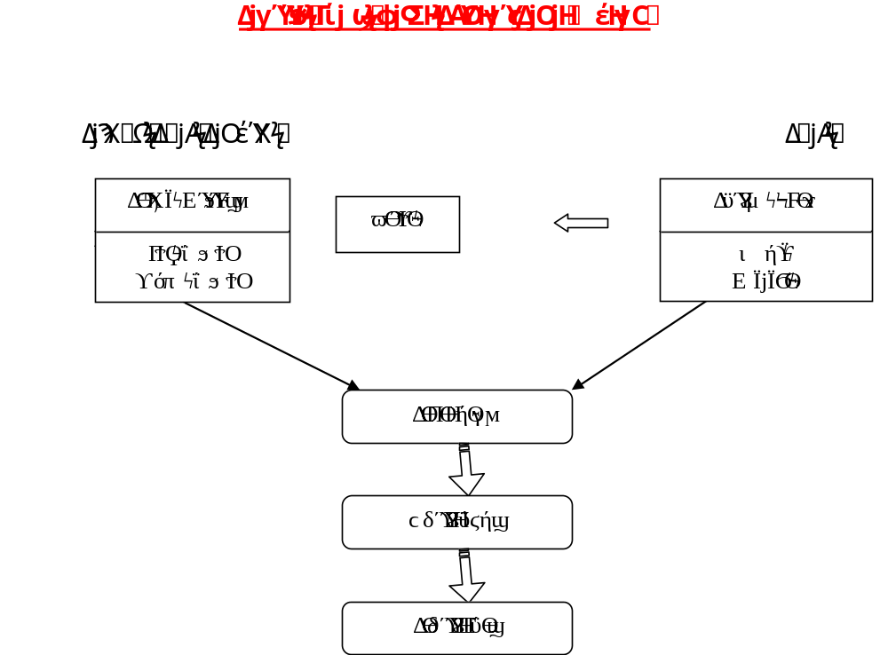

Slide 22
6 –الاستراتيجية والقرار الاستراتيجي :
معلوم أن للقرار الاستراتيجي علاقة كبير بالاستراتيجية، بحيث لا يمكن الحديث عن الاستراتيجية في ظل غياب القرار الاستراتيجي ،غير أن الاستراتيجية أكبر من ان تكون مجرد قرار فهي تفكير وعمليات وقرار وإجراءات...

Slide 23

تصنيف القرارات الادارية حسب Ansoff
هي قرارات طويلة المدى تهدف الى خلق اودعم الميزة التنافسية للمنظمة وتحسن تنافسيتها
هي قرارات متوسطة المدى تتعلق بتنفيذ القرارات الاستراتيجية وتتناول خصوصا الأبعاد الوظيفية في المنظمة
قرارات تكتيكية
هي قرارات قصيرة المدى تتعلق بتنفيذ الأعمال الجارية للمنظمة
قرارات تشغيلية

Slide 24
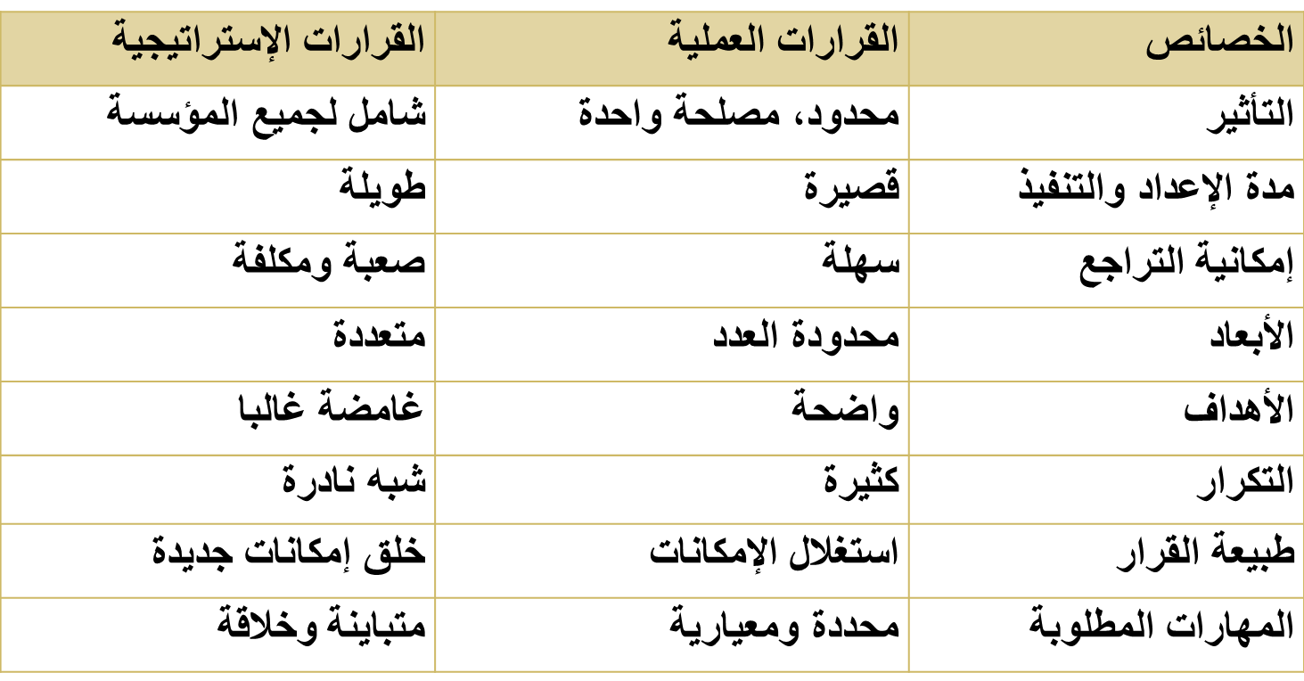
القرارات التشغيلية و القرارات الاستراتيجية

Slide 25
ثانيا: مستويات الإدارة الاستراتيجية
بالنظر إلى طبيعة وحجم المنظمة فإنه يمكن أن نجد عدة مستويات للإدارة الاستراتيجية تنقسم حسب أكثر التقسيمات شيوعا إلى ثلاث مستويات هي: مستوى المنظمة؛
ومستوى وحدات الأعمال الاستراتيجية؛
والمستوى الوظيفي.

Slide 26
1- الاستراتيجية الكلية للمؤسسة : في هذا المستوى فإن الاستراتيجية تختص بكل أنشطة المنظمة بدءاً من صياغة رسالتها وتحديد أهدافها الاستراتيجية، إلى رصد وتخصيص الموارد وتجنيد كافة القدرات والإمكانات فتنفيذ الاستراتيجية على مستوى المنظمة ككيان كلّي متكامل يتم فيه التنسيق مع مختلف الوحدات الاستراتيجية والتأكد
من دورها في الأداء الكلي للمنظمة بربط حافظة أعمالها بأهداف استراتيجية كلية، وانتهاء بتقييم ورقابة الاستراتيجية وإجراء التصحيحات كلّما لزم الأمر.

Slide 27
2-إستراتيجية وحدات الأعمال: وضمن هذا المستوى المتعلق بوحدات الأعمال الاستراتيجية ، والذي تكون فيه الاستراتيجية مسئولة بشكل مباشر عن تخطيط وتنفيذ وأداء كافة الأنشطة الخاصة بالخطة الاستراتيجية للوحدة ، فإنه يتمّ توجيه وإدارة وحدة أعمال معينة لتحقيق أهداف محدّدة في إطار الاستراتيجية الكلية للمنظمة .
ويمكن أن نجد هذه الوحدات على مستوى سوق معين أو قطاع معين أو حتى على مستوى خط إنتاج محدّد .
علما أن مجال كل نشاط استراتيجي يمكن أن يكون منظمة قائمة بذاتها بمواردها ومهاراتها وتكنولوجيتها.

Slide 28
3-الإستراتيجية الوظيفية:
اعتبارا لكون الوحدات الاستراتيجية ليست سوى مجموعة من الأنظمة الفرعية والوظائف المتكاملة فيما بينها كوظيفة التموين والإنتاج والتمويل والتسويق ، فإن الاستراتيجية الوظيفية تأتي لتنظيم وتفعيل أداء الوظائف بما يخدم الأهداف الاستراتيجية الكبرى للمنظمة وفي مقدمتها الميزة التنافسية، وهكذا فإن الأهداف الاستراتيجية التسويقية أو استراتيجية الإنتاج أو استراتيجية التمويل ليست سوى مداخل وظيفية لتحقيق ذلك .

Slide 29
المركز الرئيسي
مستوى الموجوعة
الوحدة
ج
الوحدة
ب
الوحدة
أ
مستوى الوحدة
مستوى الوظائف
الوظائف الإدارية
الوظائف الإدارية
الوظائف الإدارية
مستويات الاستراتيجية

Slide 30
ثالثا: عمليات الإدارة الاستراتيجية
يمكن تلخيص عمليات الإدارة الاستراتيجية في العناصر الأربعة التالية:
التحليل الاستراتيجي؛
الاختيار الاستراتيجي؛
التنفيذ الاستراتيجي؛
الرقابة الاستراتيجية.

Slide 31

عملية الإدارة الاستراتيجية
الرقابة الإستراتيجية
التنفيذ الاستراتيجي
التحليل الاستراتيجي
الاختيار الاستراتيجي

Slide 32
1- التحليل الاستراتيجي:
تحليل البيئة؛
تحليل المنشأة؛
تحليل أصحاب المنشأة.

Slide 33
2-الاختيار الاستراتيجي:
معرفة البدائل؛
تقويم البدائل؛
اختيار البديل المناسب.

Slide 34
3- التنفيذ الاستراتيجي:
الهيكلة (إعادة تصميم المنشأة وعمل التعديلات الضرورية في هيكلها التنظيمي)؛
تخصيص الموارد وذلك بتحديد الموارد المطلوبة وطريقة توزيعها وإعادة تأهيلها؛
إدارة التغيير.

Slide 35
4-الرقابة الاستراتيجية:
يهتم هذا العنصر بتصميم نظم الرقابة التي يمكن استخدامها لمراجعة الأداء والتأكد من صحة القرارات الاستراتيجية والمعلومات التي بنيت على تلك القرارات بالارتكاز على:
نظم الرقابة؛
المؤشرات والمرجعيات.

Slide 36



نظم الرقابة
المؤشرات والمرجعيات
إدارة التغيير
البيئة
توزيع الموارد
التنفيذ الاستراتيجي
التحليل الاستراتيجي
المنشأة
أصحاب المصلحة
الهيكلة
الاختيار الاستراتيجي
اختيار البديل
تقويم البدائل

Slide 37
المحاضرة الثانية:
(رسالة ورؤية المنظمة).

Slide 38
أهداف المحاضرة
تعريف الطالب بمفهوم رسالة ورؤية المنظمة والمفاهيم المرتبطة بها من قيم وأهداف.
إدراك الطالب لمكانة رسالة المنظمة وأهميتها ودورها في تحقيق الميزة التنافسية للمنظمة.
إدراك الطالب لخصائص الرسالة الفاعلة و إكسابه القدرة على صياغتها وكتابتها.

Slide 39
محتويات المحاضرة
مقدمة؛
أولا: رسالة ورؤية المنظمة؛
ثانيا: القيم والأهداف.

Slide 40
مقدمة
يتمثل المكون الأساس لعملية الإدارة الاستراتيجية في صياغة بيان رسالة ورؤية المنظمة أو وصف أو إعلان لماذا Why انخرطت المنظمة في العمل ، مما يوفر إطارا أو بيئة تصاغ داخلها الاستراتيجيات.
ذلك لأن نجاح المنظمات يعتمد إلى حد كبير على مدى مقدرتها على بناء اسم مميز لها استنادا إلى مقدرتها على أن تحدد بدقة الغرض من تواجدها وكذا الطريق الواجب أن تسلكه لتحقيق هذا الغرض، وما يتبع ذلك من تجنيد موظفيها عبر صياغة هذا المعنى لتحقيق التميز المنشود.
علما أن ثمة جملة مشاكل قد تواجه المنظمة نتيجة لعدم تحديدها لرسالة واضحة تسير على هداها، كدخولها في مجالات عمل مغرية لكنها لا تتناسب مع قدراتها ومزاياها، فضلا عما ستواجهه من صعوبة في إحداث التغيير وخلق قيم معينة لديهم.

Slide 41

أولا: رسالة ورؤية المنظمة
1-مفهوم بيان الرسالة ((Mission statement :
بيان الرسالة هو عبارة عن جملة أو عدة جمل تتضمن بيانات خاصة بالمنظمة ، وتميزها عن غيرها من المنظمات ، وتوضح الرسالة سبب تواجد المنظمة ، وإطار نشاطها ،وتحتوى على تطلعات أصحاب المصلحة .
إن أهم ما يميزها إذن يتمثل في كونها تعبر عن السبب الرئيس أو المبرر الذي وجدت من أجله المنظمة.

Slide 42
نماذج لبيان الرسالة
رسالة جامعة الملك فيصل:
تقديم تعليم متميز وتعلم مستمر، ودعم الابتكار والبحث العلمي، وتعزيز الشراكة المجتمعية، وإعداد الكفاءات البشرية، ضمن بيئة محفزة مواكبة للتقنية.
رسالة شركة المراعي:
تقديم أطعمة ذات قيمة غذائية وجودة عالية تثري حياة المستهلكين كل يوم.

Slide 43
2-مفهوم بيان الرؤية ((Vision statement :
توضح الرؤية الاستراتيجية إلى أين تحتاج المنظمة أن تتجه ، فهي تعنى بالتطلع المستقبلي الذى يحدد توجه المنظمة نحو تحقيق جوانب نجاح وتميز مرغوبة مستقبلاً ؛
إنها إذن تعبير عما تريد المنظمة أن تصير إليه؛
أي أن الأمر يتعلق بالإجابة عن المدى الذي تريد أن تذهب إليه استراتيجيا، فهي تعكس نوايا الاستراتيجية (إلى أين؟، وليس كيف؟)

Slide 44
إنها كذلك فلسفة لتوجيه المنظمة وصورة منظورة يعبر عنها في شكل هدف والتزام واضحين.
تظهر الرؤية في شكل تحدٍ . (مثلا: أن تكون المنظمة من بين الرواد الخمس الأوائل عالميا خلال الخمس سنوات المقبلة).

Slide 45
نماذج لبيان الرؤية
رؤية جامعة الملك فيصل:
التميز في التعليم والبحث العلمي، والريادة في الشراكة المجتمعية.
رؤية شركة المراعي:
نسعى لتكون منتجاتنا الخيار المفضل للمستهلك من خلال ريادتنا في الأسواق المستهدفة وتقديمنا لأطعمة ومشروبات مميزة.

Slide 46
3- صياغة رسالة المنظمة:
إن الخطوة الأولى المهمة في عملية صياغة بيان الرسالة هي إدراك تعريف أو تحديد النشاط ، أو مجال عمل المنظمة، ويعنى ذلك الإجابة على ما يلي: ما هو نشاطنا ؟ أو ما هو مجال نشاط عملنا؟ وماذا يجب أن يكون أو يؤول (مجال الرؤية)
يرى ديريك أبل(D. Abell) ، أن الشركة يجب أن تقوم بتعريف نشاطها وفقاً لثلاثة أبعاد وهى:
من المطلوب إشباع حاجاته(مجموعة العملاء)؛
ما هي الحاجات المطلوب حاجاتها ؟
كيف يتم إشباع حاجات العملاء ؟ (بأي المهارات أو المعرفة أو الكفاءات المتميزة ؟)
وفى سبيل تحقيق ذلك يقترح ديريك أبل تحديد العمل من خلال التوجه بالمستهلك بدلاً عن التوجه بالمنتج حيث أن الأساس هو رغبة العميل.

Slide 47
4- عناصر الرسالة الفاعلة:
لأجل أن تؤدي الرسالة أغراضها بفعالية ونجاح، كان لا بد من اشتمالها على العناصر التالية:
مجال العمل(المنتجات والعملاء)، : أي تحديد العملاء المرغوب التركيز عليهم، وتحديد حاجاتهم و رغباتهم، وبيان المنتجات المطلوب تقديمها.
المآلات المستهدفة للنشاط: أي ماذا يجب أن يصير أو يؤول إليه العمل مستقبلا (مجال الرؤية).

Slide 48
ج- المزايا التنافسية(competitive Advantages): أو الأفضليات التنافسية التي تتميز المنظمة على أساسها .
د-والكفاءات المحورية(Core Competencies): فهناك مزايا يراها العملاء وأخرى لا يرونها.
علما أن اختيار نوع المزايا التنافسية يعتمد على نوع العملاء الذين تركز عليه المنشأة و قدراتها مقارنة بالمنافسين.

Slide 49
بالإضافة إلى:
- ثقافة المنظمة وقيمها الرئيسة: أو المعايير القيادية الهادفة التي تقود وتشكل سلوك العاملين بها (القيم والأعراف المطلوب إيجادها بالمنشأة) والتي ترتبط بالمزايا التنافسية؛
-الأهداف والغايات الرئيسة للمنظمة.

Slide 50
5- خصائص الرؤية والرسالة الفاعلة:
الوضوح ودقة التعبير؛
التكيف مع بيئة المنظمة؛
تحقيق التكامل بين وحدات المنشأة؛
الجمع بين التحدي والواقعية؛
إثارتها لمشاعر وعواطف إيجابية تجاه المنظمة؛
توليدها الانطباع بأن الشركة ناجحة ،ولديها توجه واضح ؛
الاستجابة لتطلعات أصحاب المصلحة.

Slide 51
ثانيا: القيم والأهداف
1- القيم(Values):
تحدد قيم المنظمة سلوك المديرين والموظفين داخلها، وكيف يعتزم المدراء إدارة شؤون العمل، فضلا عن نوع التنظيم الذي يعتزمون بناءه لمساعدة المنظمة في تحقيق رسالتها؛
وفضلا عن ذلك ينظر إليها كأساس للثقافة التنظيمية للمنظمة، حيث أن الثقافة التنظيمية(Organizational Culture) هي عبارة عن القيم والعادات والمعايير التي تحكم الكيفية التي يعمل بها الموظفون لتحقيق رسالة المنظمة، فهي بذلك تعد أحد المصادر المهمة للميزة التنافسية.

Slide 52
وتتمثل أهمية القيم بالنسبة للمنظمة في كونها:
تحدد الإطار الموجه للسلوك داخل المنظمة؛
تساعد المنظمة على تبني رسالتها وخلق ميزة تنافسية؛
تساعد على احترام مصالح الأطراف ذات المصلحة؛
تساعد على خلق الانسجام والتحرر من الأنا والذاتية؛
تعكس الخصائص الفعالة التي تقدرها المنظمة وتتوقعها من منسوبيها ومن المجتمع ،وتحدد دائرة التزامها؛
تساهم في تحسين الصورة الذهنية للمنظمة.

Slide 53
نموذج عن القيم في جامعة الملك فيصل
القيم:
تستمد جامعة الملك فيصل قيمها من الشريعة الإسلامية وهي قيم تشكل ثقافتها وتوجه قراراتها وتؤطر أنظمتها وخدماتها وتضبط السلوك المتوقع من منسوبيها أثناء تطبيق وتقييم خطتها الاستراتيجية:
الانتماء؛
الجـــودة؛
العمل المؤسسي؛
الشـفافية، العدالـة؛
الإبـداع؛
التعلم المستمر.

Slide 54
نموذج عن القيم في تكساس للمعدات (T.I)
القيم(Values):
وضعت تي آي (T.I)قيما مشتركة ومعتقدات، والتي توحدنا كشركة، وتوجه تصرفاتنا وقراراتنا.
الاستقامة(Integrity):
نحن نحترم ونقدر الناس من خلال معاملة الآخرين كما نحب أن نعامل، ونكون أمناء نمثل أنفسنا ومقاصدنا بصدق.
الابتكار(Innovation):
نحن نتعلم ونبتكر بإدراك وفهم أن الملل من الوضع الراهن يؤدي إلى نمو النشاط كذلك النمو الشخصي، نتصرف بجرأة وجسارة بريادة اتجاهات وفرص جديدة للعمل والنشاط.
الالتزام (Commitment):
نحن نتحمل مسؤولية أن نكون في أفضل الحالات التنافسية من أجل T.I. نحن نلتزم بالفوز من أجل تكريس أنفسنا لجعل T.Iهي الفائزة.

Slide 55
2- الأهداف والغايات الرئيسية(Major Goals & objectives):
وتمثل حالة ومستقبلية مرغوبة، أو غرضا تحاول المنظمة تحقيقه تشتق من رسالة المنظمة ورؤيتها.
والغرض من الأهداف هو التحديد الدقيق لما يجب عمله إذا ما رغبت المنظمة في تحقيق رسالتها.
أو هي عبارة عن التزام محدد لتحقيق نتائج معينة خلال مدة زمنية محددة.
تأتي مرحلة صياغة الأهداف في بيان الرسالة عقب الانتهاء من تحديد الرسالة والرؤية وبعد صياغة بعض القيم الرئيسة.

Slide 56
3- خصائص الأهداف الجيدة أو الذكية (Smart):
تكون محددة (Specific)؛
قابلة للقياس (Measurable)؛
قابلة للتحقيق وفيها نوع من التحدي (Attainable)؛
موجهة لتحقيق النتائج (Results-oriented)؛
محددة في الزمن (Target dates)

Slide 57
المحاضرة الثالثة:
تحليل البيئة الخارجية العامة

Slide 58
أهداف المحاضرة
تعريف الطالب بالتحليل البيئي وعناصره المختلفة.
إدراك الطالب لأهمية التحليل البيئي في تحقيق المزايا التنافسية ومواجهة تحديات القوى البيئية المتعددة.
إكساب الطالب القدرة على ممارسة تحليل البيئية الخارجية والإحاطة بمختلف مكوناتها.

Slide 59
عناصر المحاضرة
مقدمة.
التحليل البيئي؛
تحليل البيئة الخارجية الكلية.

Slide 60
مقدمة
يكتسي التحليل البيئي أهمية بالغة في نموذج الإدارة الاستراتيجية الساعي دوما إلى ترقية وتعزيز تنافسية المنظمة في ظل بيئة أعمال ديناميكية ومتغيرة باستمرار .
إن دراسة وتحليل بيئة المنظمة بأقسامها المختلفة، من خلال جمع المعلومات الأساسية عنها، يأتي في مقدمة نجاح استراتيجية المنظمة لبلوغ أهدافها الاستراتيجية وفي مقدمتها الميزة التنافسية؛
وإذا علمنا أن الاستراتيجية في حد ذاتها هي الأساس في التعامل مع التقلبات البيئية المختلفة خاصة في ظل بيئة الأعمال الراهنة وما يميزها من تقلبات ، أدركنا أهمية التحليل البيئي بالنسبة للمنظمة.

Slide 61
وعليه فإن المنظمة مطالبة بفهم عناصر البيئة واتجاهات تحولها واكتساب ميزة تنافسية مستدامة في مواجهة بيئتها التي تتميز بالخصائص التالية:
التعقيد.
الديناميكية.
عدم التأكد.

Slide 62
أولا: التحليل البيئي
1- التحليل البيئي:
هو دراسة تحليلية لمختلف العوامل والمتغيرات التي تؤثر على استراتيجية المنظمة ومزاياها التنافسية وترهن استمرارها.ويتم هذا التحليل من خلال:
تحديد العوامل وطبيعتها؛
تحديد اتجاهات هذه العوامل؛
تحديد طبيعة التأثير ومستواه.

Slide 63
2- مفهوم بيئة الأعمال:
تعددت التعاريف المقدمة لمفهوم البيئة.
التعريف «الضيق»:
يعرفها على أنها تمثل جملة العناصر المحيطة بالشيء.
أي أنها تعكس جملة المضامين الاقتصادية والاجتماعية والسياسية والطبيعية التي تحيط بالمنظمة وتؤثر فيها .

Slide 64
التعريف «الموسع»:
يرى بأنها تشمل كافة العوامل والظروف والمتغيّرات التي تواجه المنظمة وتؤثر في مسارها الاستراتيجي.
سواء تعلق الأمر بعناصر ومتغيرات في خارج المنظمة (المحددة وفقا للتعريف الضيق)، أم بالعناصر الداخلية للمنظمة.

Slide 65
3- مستويات التحليل البيئي:
تماشيا مع هذا التوجه الأخير فان التحليل البيئي يختص بالمستويات التالية :
تحليل البيئة الداخلية للمنظمة (تحديد نقاط القوة والضعف)؛
تحليل البيئة الخارجية(العامة والتنافسية) وينتهي (بتحديد الفرص والمخاطر) الحالية والمستقبلية التي تميز مجال نشاط المنظمة.

Slide 66
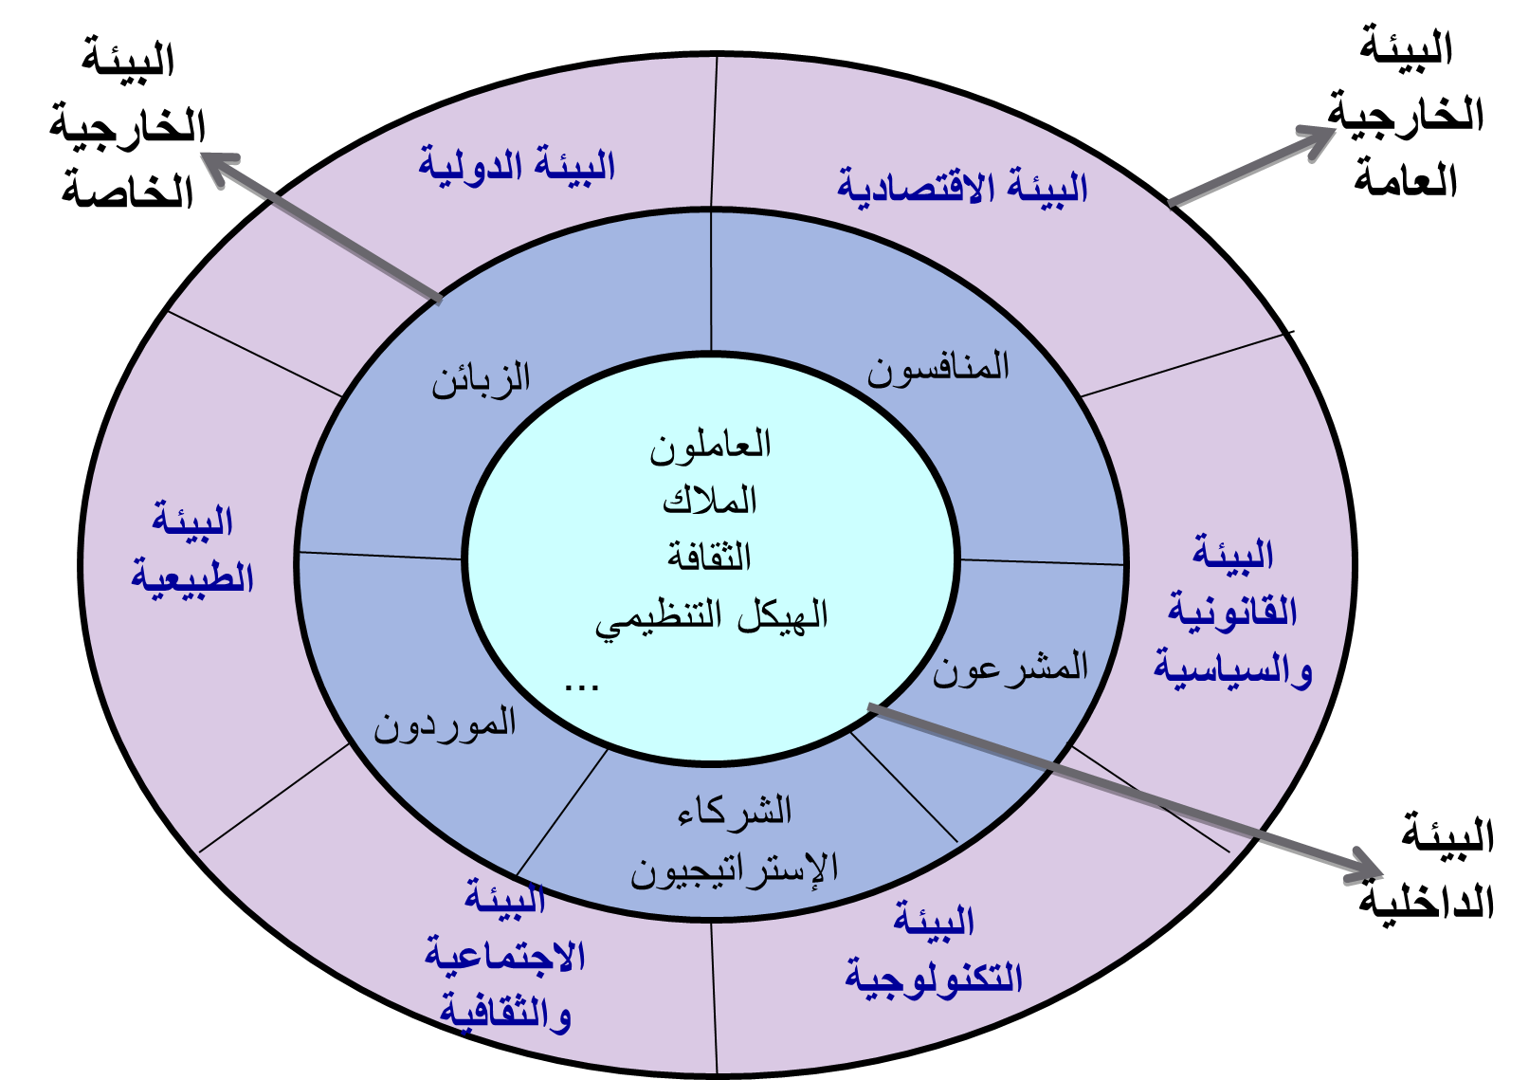
مستويات البيئة

Slide 67
ثانيا: تحليل البيئة الخارجية العامة(الكلية)
تضم البيئة الخارجية العامة مختلف المغيرات الخارجية التي تقع خارج حدود وسيطرة المنظمة و التي تؤثر على المنظمة بشكل غير مباشر، و تشمل الآتي:
يتم تحليل البيئة الكلية بتناول جملة المتغيرات المحددة في تحليل (PEST):
القوى السياسية والقانونية (Political)
القوى الاقتصادية (Economical)
القوى الاجتماعية والثقافية (Social)
القوى التكنولوجية (Technological)

Slide 68
1- القوى الاقتصادية:
ونعني بها الإطار الاقتصادي العام الذي تتواجد ضمنه المنظمة، بما له من تأثير على الصحة العامة ورفاهية الشعب وقدراته الشرائية، وهو ما سيؤثر على قدرة المنظمة على تحقيق معدل كاف على استثماراتها.

Slide 69
لتحليل البيئة الاقتصادية، كان لابد من الاهتمام بجملة مؤشرات أساسية، من أهمها:
معدل النمو الاقتصادي
سعر صرف العملة
سعر الفائدة
اتجاه الأسعار نحو التضخم
معدل الدخل
معدل الضرائب
الموارد المتاحة.. .

Slide 70
2- القوى التكنولوجية:
يكمن تأثير التكنلوجيا في اعتبارها الأساس للثورة الإبداعية في مجال تطوير المنتجات :
حيث استطاعت التكنولوجيا تحويل منتجات راسخة إلى منتجات متقادمة.
تساهم التكنولوجيا في خلق احتمالات وابتكار منتجات جديدة ،الأمر الذى يزيد من عوائق الدخول للصناعة ويساهم في إعادة تشكيل الصناعة .

Slide 71
لتحليل القوى التكنولوجية، نتناول أساسا:
المستوى التكنولوجي للبلد؛
سرعة تطور التكنولوجيا ؛
تكلفة التكنولوجيا؛
الحكومة الالكترونية؛
التجارة الالكترونية؛
أنظمة الدفع؛
مراكز البحث والتطوير؛
الجامعات ومراكز البحث.

Slide 72
3- القوى الديمغرافية:
يجب الاهتمام بخصائص الأشخاص اللذين يمثلون مصدر الطلب على منتجات المنظمة. ويتم تناول السكان بالدراسة والتحليل من حيث:
حجمهم ؛
كثافتهم ؛
تحركاتهم؛
توزعهم الجغرافي... .

Slide 73
لتحليل لقوى الديمغرافية، نتناول السكان بالدراسة من حيث :
الجنس ؛
العمر؛
مستويات الدخل؛
التركيبة العرقية ؛
التعليم؛
تركيبة الأسرة ؛
الموقع الجغرافي ؛
معدلات الولادة... .

Slide 74
4- القوى الاجتماعية:
تشير إلى الطريقة التي تتغير بها القيم الاجتماعية. وكغيره من القوى فإن التغير الاجتماعي تنتج عنه فرص وتهديدات. ويتم الأخذ في الاعتبار:
التقاليد؛
القيم؛
الاتجاهات؛
الاعتقادات؛
الأذواق؛
أنماط السلوك... .

Slide 75
5- القوى السياسية والقانونية :
و هي حصيلة للتغيرات في القوانين واللوائح في بيئة المنظمة. وتنتج من التطورات السياسية والقانونية في المجتمع، وتؤثر بشكل كبير على منظمات الأعمال. ويلاحظ ذلك من خلال:
الاتجاه المتنامي نحو الخصخصة والتشريعات المرتبطة به؛
وضع الحكومات للوائح المؤثرة على هيكل المنافسة.

Slide 76
وهكذا وجب الاهتمام بجملة عناصر، من أهمها:
النظام السياسي؛
مدى الاستقرار السياسي؛
تحرير الأسواق؛
تشريعات العمل؛
قوانين الشركات... .

Slide 77
المحاضرة الرابعة:
تحليل بيئة الصناعة

Slide 78
أهداف المحاضرة
تعريف الطالب بأهم العناصر المشكلة لبيئة الصناعة.
فهم مدلول الصناعة وهيكل الصناعة والمتغيرات المختلف التي تحكمها.
إدراك الطالب لأهمية تحليل بيئة الصناعة في تحديد جاذبية الصناعة والمردودية المتوقعة بها، وإكسابه القدرة لتحليل بيئة الصناعة وفقا لنموذج «بورتر».

Slide 79
عناصر المحاضرة
مقدمة.
بيئة الخاصة؛
نموذج «بورتر» لتحليل الصناعة.

Slide 80
مقدمة
يكتسي التحليل البيئي أهمية بالغة في نموذج الإدارة الاستراتيجية الساعي دوما إلى ترقية وتعزيز تنافسية المنظمة في ظل بيئة أعمال ديناميكية ومتغيرة باستمرار .
أن دراسة وتحليل بيئة المنظمة بأقسامها المختلفة، من خلال جمع المعلومات الأساسية عنها، يأتي في مقدمة نجاح استراتيجية المنظمة لبلوغ أهدافها الاستراتيجية وفي مقدمتها الميزة التنافسية؛
وإذا علمنا أن بيئة الصناعة(البيئة التنافسية)، هي البيئة الأكثر مباشرة وارتباطا والتصاقا، وبالتالي تأثيرا في المنظمة، كان لا بد من العناية بها وتحليلها وأخذها بشكل أساس ضمن استراتيجيتها.

Slide 81
أولا: بيئة الصناعة
1- أهمية تحليل بيئة الصناعة:
وفقا للمقاربة الهيكلية فإن "هيكل الصناعة يمارس تأثيراً كبير وحاسما على تحديد قواعـد اللعبة التنافسيّة وعلى الاستراتيجيات التي يمكن للمؤسسة اعتمــادها إزاء ذلك" .
فالعامل الأول ، كما يقول بورتر (M.Porter)، الذي يحدد مردود وعوائد منظمة مّا تنشط في صناعة معيّنة يتمثل في:جاذبية هذه الصناعة؛
العامل الثاني يتمثل في: الوضعيّة التنافسية النسبية لهذه المنظمة في مواجهة منافسيها في نفس الصناعة. وتعكس هذه الوضعية المركز التنافسي للمنظمة.

Slide 82
2- تعريف الصناعة، والقطاع:
يقصد بالصناعة مجموعة من الشركات التي تقدم منتجات أو خدمات يمكن أن تمثل بدائل دقيقة لبعضها البعض ، هذه المنتجات أو الخدمات تؤدى إلى إشباع نفس الحاجات الأساسية للعميل أو المستهلك.
أما القطاع فهو عبارة عن مجموعة من الصناعات المرتبطة معاً إلى حد بعيد ، والصناعة جزء من القطاع ،مثال قطاع الاتصالات يشمل صناعتين هما صناعة معدات الاتصالات ،وصناعة خدمات الاتصالات.

Slide 83
3- الصناعة والسوق وهيكل الصناعة:
هناك علاقة بين الصناعة والسوق ،فمن خلال الصناعة يتم تحديد أقسام السوق market segments ؛
وأقسام السوق هي مجموعات متميزة من المستهلكين داخل سوق ما ،ويمكن تمييزهم على أساس خصائصهم المتفردة ومطالبهم المحددة ،فمثلاً في صناعة الحاسب الشخصي هناك اقسام مختلفة يرغب فيها المستهلكون من حواسيب مكتبية وحواسيب محمولة ، ولذلك فإن صناع الحاسب الشخصي يدركون وجود هذه الأقسام المختلفة من السوق .
أما هيكل الصناعة، فيشمل مجموع الخصائص الفنية والاقتصادية للصناعة المعنية.

Slide 84
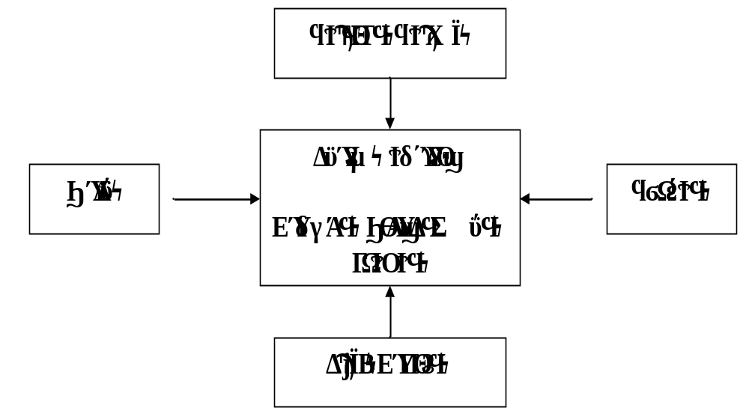
ثانيا: نموذج بورتر (M.Porter) لتحليل الصناعة

Slide 85
1- شدة المنافسة والمزاحمة بين الشركات القائمة:
ويقصد بذلك كثافة وحدة المنافسة بين الشركات القائمة داخل الصناعة ، والمقصود بالمنافسة الصراع التنافسي بين الشركات في صناعة ما للفوز بحصة سوقية . ومن أهم العوامل المؤثرة فيها:
درجة نمو الصناعة؛
نسبة التكاليف الثابتة إلى القيمة المضافة (أي أن الصناعات التي تكون فيها التكاليف الثابتة مرتفعة خاصّة بنسبتها إلى القيمة المضافة المحققة فيها فإن ذلك يعني ضعف الأداء من خلال ضعف القيمة المضافة)؛
درجة تمركز المتنافسين؛
مدى إمكانية تميز المنتج.

Slide 86
والخلاصة أنه يمكن القول:
ان توفر أكبر ربحية لمعظم المتنافسين في الصناعة، يرتبط بمدى تميز هذه الصناعة بنمو مرتفع، ودرجة تمركز عالية للمنظمات المتنافسة المشاركة، فضلا عن تكاليف ثابتة نسبية أقل، ومدى واسع لإمكانية تميز المنتج.

Slide 87
2- تهديد دخول منافسين جدد محتملين:
لا يمكن تجاهل الداخلين المحتملين للصناعة خاصة بالنظر إلى ما يحملونه معهم من قدرات جديدة وموارد فريدة، مع الرغبة في امتلاك حصة من السوق وهو ما يؤدي إلى:
انخفاض في أسعار العرض؛
ارتفاع في تكلفة المنظمات المتواجدة في الصناعة؛
تقليص مردودية هذه المنظمات.

Slide 88
ومن عوائق الدخول للصناعة أمام هؤلاء:
الولاء للماركة وتميز المنتج؛
التكاليف غير المرتبطة بحجم الإنتاج (تموضع جيّد أو نفاذ ملائم لوسائل الإنتاج أو امتلاك تكنولوجيا المنتج أو التمتع بمنحنى خبرة عالية)
اقتصاديات الحجم ؛
النفاذ إلى قنوات التوزيع؛
تكاليف تحول المستهلك؛
سياسة الحكومة.

Slide 89
3- قوة المساومة لدى الزبائن (المشترين):
يقصد بالمشترين في الصناعة الأفراد الذين يستهلكون منتجاتها، ويقصد بقوة المساومة عند المشترين قدرة المشترين على المساومة لتخفيض الأسعار التي تفرضها الشركات في الصناعة .
وهم عادة ما يفاوضون على الأسعار المنخفضة مع الخدمات الواسعة والجودة الممتازة، وبالتالي يشكلون تهديدا على تنافسية المنظمة ومردوديتها.

Slide 90
إن قوة مساومة الزبائن تتحقق وتشتد مع تحقق الشروط التالية:
أن تكون مجموعات الزبائن مركزة وأن تمثل مشترياتهم كميات كبرى من مبيعات الصناعة تكون شديدة الأثر على النتائج؛
أن تمثل المشتريات جزء هاما من تكاليف الزبائن بحيث يكونوا أكثر حساسية للسعر؛
أن تكون تكاليف تحولهم إلى منتجات بديلة ضعيفة؛
أن تكون لديهم إمكانات التكامل الخلفي؛
أن يمتلكوا المعلومات الكافية عن الأسعار والسوق.

Slide 91
4- قوة المساومة لدى الموردين (المجهزين):
ويمارسون هذا التهديد إما برفع الأسعار أو تخفيض مستويات الجودة للمنتجات التي يوردونها. إن قوة مساومتهم تتحقق وتشتد مع تحقق الشروط التالية:
أن تكون هذه المجموعات منظمة ومتمركزة في السوق؛
أن تشكل منتجاتها عنصرا مهما ضمن منتجات زبائنها؛
أن يكون لديها زبائن مهمين من خارج الصناعة؛
أن تتميز منتجاتها بالجودة وأن تحاط بتكاليف تحول مهمة؛
أن تكون لديها إمكانات للتكامل الأمامي.

Slide 92
5- تهديد المنتجات البديلة:
هناك قوى أخرى لتحديد جاذبية الصناعة تؤثر جزئيا في النشاط الاستراتيجي للمنظمة، وتتمثل في وجود أو عدم وجود بدائل من السلع والخدمات لمنظمات من خارج الصناعة ، تحل محل منتجات المنظمات العاملة فيها؛ علما أن جـودّة البديل وتكلفته تلعب دوراً أساسيا في جدّية هذا التهديد ودرجة تقبله من الزبون..
ومن هنا فإن كل منظمات الصناعة هي بالمعنى الواسع في منافسة مع الصناعات التي تنتج منتجات بديلة؛ مما يؤثر على جاذبية الصناعة.

Slide 93
ملاحظة:
إذا كانت المسألة الأولى ، في التحليل الهيكلي ، لنجاح المنظمة ترتبط بهيكل الصناعة ومدى جاذبيته ، فإن المسألة المركزية الثانية هي ذات صلة بوضعيتها التنافسية النسبيّة التي تسمح لها بتحقيق معدلات أرباح أعلى من متوسط أرباح الصناعة؛
ولكي تظل المنظمة في مركز تنافسي جيّد بالمقارنة مع منافسيها وتواجه التحديات المختلفة لقوى المنافسة فهذا يعني اعتمادها على استراتيجية معينة للتنافس (سيتم التطرق إليها ضمن موضوعات الخيار الاستراتيجي).
.

Slide 94
المحاضرة الخامسة:
تحليل البيئة الداخلية (تحليل المنشأة)

Slide 95
أهداف المحاضرة
تعريف الطالب بطبيعة وأهمية التحليل الاستراتيجي الداخلي.
الوقوف على المداخل المختلفة للتحليل الاستراتيجي للمنشأة.
إكساب الطالب القدرة على ممارسة التحليل الاستراتيجي للمنشأة.

Slide 96
عناصر المحاضرة
مقدمة.
طبيعة التحليل الاستراتيجي للمنشأة؛
التحليل الوظيفي لبيئة المنشأة؛
تحليل الموارد والكفاءات المحورية؛
نموذج سلسلة القيمة لتحليل الأنشطة الداخلية.

Slide 97
مقدمة
يكتسي التحليل البيئي أهمية بالغة في نموذج الإدارة الاستراتيجية الساعي دوما إلى ترقية وتعزيز تنافسية المنظمة في ظل بيئة أعمال ديناميكية ومتغيرة باستمرار .
أن دراسة وتحليل بيئة المنظمة بأقسامها المختلفة، من خلال جمع المعلومات الأساسية عنها، يأتي في مقدمة نجاح استراتيجية المنظمة لبلوغ أهدافها الاستراتيجية وفي مقدمتها الميزة التنافسية؛
وإذا علمنا أن بيئة المنظمة الداخلية، بما تشكله من نقاط قوة وضعف ترهن بشكل جوهري نجاح أو فشل المنظمات، وأن أحدث التطورات في مجال الإدارة الاستراتيجية، ما فتئت تؤكد على أهمية ومحورية موارد المنظمة وكفاءتها المحورية التي تأتي في أصل الميزة التنافسية، كان لا بد من إعطاء هذا الجانب أهمية خاصة في التحليل الاستراتيجي.

Slide 98
أولا: طبيعة تحليل البيئة الداخلية
1- مفهوم تحليل البيئة الداخلية:
يقصد بتحليل البيئة الداخلية ،التحليل الداخلي للمنظمة بغرض تحديد نقاط القوة ونقاط الضعف في المنظمة ،وكذلك الموارد التي تحقق الميزة التنافسية للمنظمة .
ويتعلق الأمر بتحليل جملة العوامل التي تؤثر على نشاط المنظمة وتقع ضمن مجال تحكمها.
يوفر التحليل الداخلي للمديرين المعلومات التي يحتاجون إليها لاختيار الاستراتيجيات ،ونموذج العمل وذلك من أجل تمكين المنظمة من تحقيق الميزة التنافسية .

Slide 99
2- الهدف من تحليل المنشأة:
التعرف على نقاط القوة والضعف؛
التعرف على القدرات الاستراتيجية و الكفاءات المحورية التي تأتي في أصل المزايا التنافسية.

Slide 100





يركز التحليل الاستراتيجي للمنشأة على ثلاثة جوانب أساسية هي:

Slide 101
3-مداخل التحليل الاستراتيجي للمنشأة:
يستخدم التحليل الاستراتيجي للمنشأة عدة مداخل من أهمها:
  التحليل الوظيفي؛
  تحليل الموارد؛
  تحليل المزايا التنافسية والقدرات الاستراتيجية الكفاءات المحورية ؛
  تحليل سلسلة القيمة.

Slide 102
ثانيا: التحليل الوظيفي للمنشأة
ويتناول تحليل المنشأة من خلال وظائفها الأساسية ممثلة في:
الوظيفة المالية؛
وظيفة الإنتاج؛
وظيفة التسويق؛
وظيفة الموارد البشرية.. وهكذا.

Slide 103
1- تحليل العوامل المالية:
ويتعلق الأمر بتحليل جملة العوامل المرتبطة بالإدارة المالية والمحاسبية للمؤسسة وباستراتيجيتها التمويلية وذلك بهدف تحديد موقفها المالي الذي يعكس أنشطتها الاستثمارية طويلة الأجل ومصادر تمويل هذه الاستثمارات من جهة؛
وكذا تحديد عناصر القوة والضعف في ميزانية المؤسسة وما يلحق بها من تحليل مختلف النّسب والمؤشرات التي تمكن من التعرف على رأس المال العامل وبيان التدفقات النقدية ومقارنتها مع مؤشرات الصناعة .

Slide 104
2-العوامل الإنتاجية :
أي تحليل الأنشطة الخاصة بالإنتاج والعمليات للوقوف على نقاط القوة والضعف فيها . بحيث يتم مثلا :
التعرف على مزايا وعيوب أنظمة التصنيع وبرامج الصيانة والجودة؛
تحليل هندسة القيمة؛
بالإضافة إلى أنظمة الرقابة على المخزون وغيرها من العوامل المندرجة ضمن استراتيجية إدارة الإنتاج والعمليات.

Slide 105
3 -العوامل التسويقية :
وفي هذا المستوى يتم التعرف على:
مدى فعالية الوظيفة التسويقية في صياغة وتنفيذ ورقابة الاستراتيجية التسويقية؛
ومدى ملاءمة المزيج التسويقي للأسواق المستهدفة.
ويندرج في هذا الإطار جملة البحوث التسويقية ودراسات السوق وأنظمة المعلومات التسويقية وغيرها من العوامل الاستراتيجية التسويقية

Slide 106
4-العوامل المتعلقة بالموارد البشرية :
وتضم جملة العوامل التي تهتم بمستخدمي المنظمة ومختلف سياسات الأفراد ، وذلك من حيث استقطابهم، وتوظيفهم، وتدريبهم، وتنمية قدراتهم وتحفيزهم، وخلق إطار العمل المناسب لهم.
وذلك نظرا لما لهذه العوامل من دور حيوي مباشرة على نتائج الأعمال.
وتمتاز هذه العوامل إضافة إلى ذلك بكونها تمس جميع وظائف المؤسسة فضلا عن صعوبة قياسها وطبيعتها الإنسانية مما يعني أن استثمارها يتطلب عناية خاصّة.

Slide 107
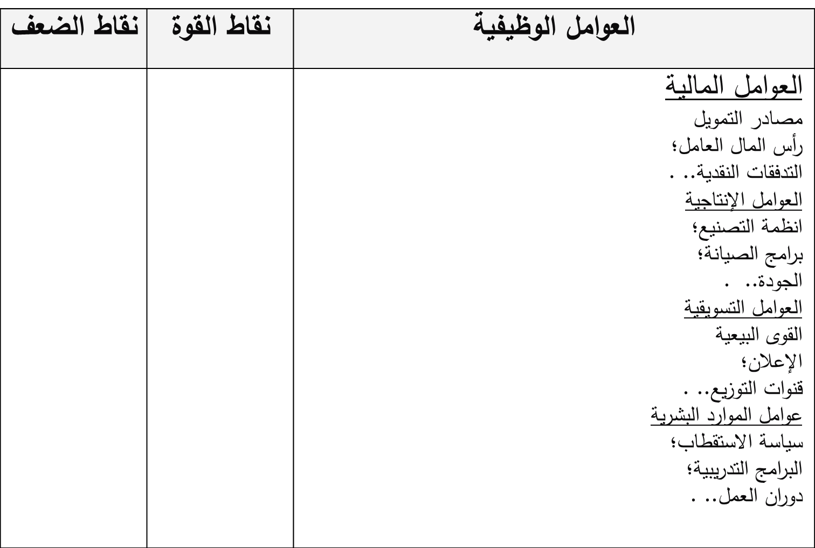
إطار عام لتحليل العوامل الوظيفية

Slide 108
ثالثا: التحليل المرتكز على الموارد
يتزعم هذا المنظور ( Resourse based view ) كل من Wernerfelt (1984) و Barney (1986,1991) ، ويرى بأن جوهر الاستراتيجية يتجسّد أكثر في عملية البحث عن خلق الثّروة باستعمال جيّد للموارد بدل استعمال نفوذ السّوق ضدّ المتدخّلين الآخرين .
وهو على هذا الأساس يبحث في حصر مصادر الميزة التنافسية للمنظمة الاقتصادية التي يرى أنها تكمن في مواردها الخاصة.

Slide 109
1 – مفهوم موارد المنظمة :
فقد عرّفها كل من ( Liebermam and Montgomery , 1988 ) على أنها مصطلح يستخدم للدلالة على الأصول الملموسة للمنظمة وكذا غير الملموسة لها كما هو الشأن بالنسبة للمهارات والموارد البشرية وغيرها.
ويرى (Barney , 1991) أن مفهوم الموارد يشتمل على جملة الأصول والقدرات والإجراءات التنظيمية والمواصفات والمعلومات والمعارف والمهارات التي تتحكم فيها المنظمة وتسيطر عليها ، علما أن هذه الموارد هي التي تشكل ركيزة إعداد وتنفيذ الاستراتيجيات التنافسية للمنظمة.

Slide 110
2-تصنيف الموارد:
أ – تصنيف هوفر و شاندل : بالرّجوع إلى تصنيف C.Hoffer and D.Schendel (1978) فإنه يمكن التمييز ما بين خمسة فئات للموارد هي:
الموارد المالية : وتعكس التدفّق النقدي المتوفر لدى المنظمة ؛
الموارد البشريّة : وتشمل على مجموع مستخدمي المنظمة ومستويات تأهيلهم المختلفة؛
الموارد الماديّة : ويندرج في إطارها الآلات المتوفرة للإنتاج وأماكن الإنتاج والتخزين والمباني والتجهيزات المختلفة؛
الموارد التنظيمية : وتشتمل على نظم المعلومات وأنظمة مراقبة الجودة ومختلف الإجراءات التنظيمية؛
الموارد التكنولوجية : وتعكسها المهارات وبراءات الاختراع .

Slide 111
ب -تصنيف J . Barney : يصنف Barney الموارد إلى ثلاثة أقسام تمثل الأنواع الثلاثة لرأس المال الذي تحوزه المؤسسة وهي :
الموارد الماديّة : وتتشكل من أصول ماديّة كالمباني والتجهيزات الرأسمالية والموقع الجغرافي للمؤسسة؛
الموارد البشرية : وتضم مستخدمي المؤسسة ومسيّريها وما يتعلق بهم من تكوين وخبرة ومهارات وعلاقات مختلفة؛
الموارد التنظيمية : وتشمل بالإضافة إلى الهيكل التنظيمي للمؤسسة وما يرتبط به من إجراءات، مختلف التنظيمات التي تربط بين المؤسسة والهيئات المختلفة في بيئتها .

Slide 112
3-الخصائص الاستراتيجية للموارد:
المساهمة في خلق القيمة؛
الندرة والتفرد؛
عدم القابلية للتقليد؛
عدم القابلية للتبديل والإحلال.

Slide 113
4-تحديد القدرات:
تشير القدرات إلى مهارات الشركة في التنسيق بين مواردها ووضعها قيد الاستخدام الإنتاجي،لأنها تكمن في القواعد التنظيمية، والأساليب المعتادة للعمل والإجراءات؛
أي يتعلق الأمر بمعرفة مدى تواجد تنسيق وتكامل فعال بين الموارد بالقسم الواحد وبين الأقسام المختلفة، والوحدات الاستراتيجية المختلفة للمنشأة؛
وهي تعد نتاجا للهيكل التنظيمي للمنظمة وعملياتها ورقابتها ،أي أن القدرات لا تتعلق بشخص أو اسم أو حتى وحدة ،بل بكامل المجموعة، وهو أمر يصعب تقليدها.

Slide 114
5-نظرية الكفاءات المحوريّة :
تأتي ضمن المقاربات المشكلة لمدخل الموارد ويتزعمها كل منC.K.Prahald & G . Hamel (1990) الذين استعملا عبارة Core Competence للدّلالة على مجموعة أو حزمة الكفاءات والتقنيات المترابطة فيما بينها والتي تكتسي طابعا نظاميا.
ويعرفان الكفاءة بشكل عام على أنها « مجموعة من الدرايات والتكنولوجيات» ،فهي ليست سوى حلقات متصلة من نقاط القوة والقدرات والمهارات تكمل بعضها بعضا بحيث تعكس لنا بجلاء السبب الرئيس الذي يقف خلف الميزة أو المزايا التنافسية للمنظمة.
لذا يجب الفصل ما بين الكفاءات المحورية وغير المحورية ، لأنه يجب أن يكون لدينا فكرة عن النشاطات التي تساهم بشكل حاسم في تحقيق الرخاء المستمر للمنظمة .

Slide 115
6-الكفاءات المحورية والمزايا التنافسية:
نقاط القوة والقدرات التي أفضل مما عند المنافسين تسمى مزايا تنافسية.
نميز ما بين مزايا يراها العميل ومزايا لا يراها.
السبب الرئيس الذي يقف خلف أهم ميزة أو ميزتين يسمى بالكفاءة المحورية.
الـكفاءة المحورية هي حلقات متصلة من القدرات والمهارات تكمل بعضها بعضاً وتعكس لنا بجلاء السبب الرئيس الذي يقف خلف الميزة أو المزايا التنافسية للمنظمة.

Slide 116
رابعا: تحليل سلسلة القيمة
وحسب مضمون تحليل القيمة فإن الكشف عن مصادر الميزة التنافسية المعبّر عنها بالنشاطات المسؤولة عن خلق القيمة ، يتطلب الاعتمـاد على مفهوم القيمة (Value) بدل التكلفة ( Cost ) لان هذا الأخير لا يعبر دائما عن مفهوم التنافسية .
وفيما يتعلق بخلق القيمة ، فإن أنشطة المنظمة ،تقسم حسب ”بورتر“ إلى:(أولية وداعمة)،وهي ليست منفصلة عن بعضها.
كثيراً ما تنشأ الميزة التنافسية عن الترابطات البينية والتداخلات الموجودة ما بين هذه النشاطات أكثر مما تنشأ عن النشاطات المنفردة في حد ذاتها.

Slide 117
1– النشاطات الأولية :
المجموعة الأولى المشكلة لسلسلة القيمة هي النشاطات الأولية وتتولى عملية التكوين المادي للمنتج وبيعه وتسليمه للزبون بالإضافة إلى خدمات ما بعد البيع، وتنقسم من الناحية الاستراتيجية إلى خمسة أقسام هي :
أ – الإمدادات الداخلة : وتشتمل على كافة النشاطات المتعلقة بحركة وتدفق المدخلات التي تتطلبها العملية الإنتاجية، ومنها مثلا عمليات استلام وتخزين ومناولة المواد المكونة للمدخلات، لتأخذ مسارها ضمن خطوط الإنتاج تمهيداً للعمليات التشغيلية

Slide 118
ب-العمليات التشغيلية أو الإنتاج : وتضم كل النشاطات المسؤولة عن معالجة المدخلات وتحويلها إلى مخرجات في شكل سلع وخدمات ضمن نظام معيّن يدخل فيه إلى جانب تشغيل الآلات صيانة التجهيزات والجمع والتغليف .
ج-الإمدادات الخارجة : وتضم مجموع النشاطات اللوجيستية المتعلقة بمخرجات المؤسسة من سلع وخدمات، وذلك من حيث تخزينها ونقلها وتسليمها وفق جداول زمنية محددة.
د-الخدمة : وهي نشاطات تهدف إلى دعم وترقية مبيعات المؤسسة من خلال كسب ثقة العميل وولائه للعلامة، وهذا على مستوى خدمات ما بعد البيع كتوفير قطع الغيار والتركيب والتصليح عند اللزوم .
هـ -التسويق : ويدخل في هذه المجموعة كل النشاطات المرتبطة بإدارة التسويق.

Slide 119
2 – النشاطات الدّاعمة:
تعتبر النشاطات الداعمة بدورها مسؤولة عن عملية خلق القيمة وذلك من خلال الدّعم الذي تقدمه للأنشطة الأولية ، فهي تسمح لها بأداء دورها بكفاءة وفعالية ؛ وتتكون بدورها من عدة أقسام هي :
التموين ؛
التطوير التكنولوجي ؛
إدارة الموارد البشرية ؛
البنية الأساسية للمنظمة .

Slide 120
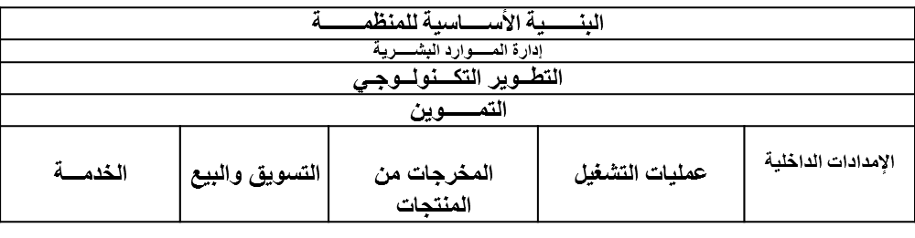
النشاطــــات الأولية ( الرئيسية )
السلسة النموذجية للقيمة
النشاطـات الداعمة
الهامش

Slide 121
المحاضرة السادسة:
تحليل أصحاب المصلحة

Slide 122
أهداف المحاضرة
تعريف الطالب بأصحاب المصلحة ونظرية أصحاب المصلحة.
إدراك الطالب لأهمية تحليل أصحاب المصلحة بالنسبة للمنظمة.
فهم وممارسة الآليات المناسبة لتحليل أصحاب المصلحة.

Slide 123
عناصر المحاضرة
مقدمة.
ماهية أصحاب المصلحة؛
نظرية أصحاب المصلحة؛
تحليل أصحاب المصلحة

Slide 124
مقدمة
إن منظمات الأعمال ، ومن خلال ممارساتها لأنشطتها المختلفة في إطار البيئة التي تعمل فيها ، تصادفها بعض المجاميع من الأفراد والجماعات التي تتصف بكونها تمتلك علاقات تفاعلية متباينة ، وفى صيغ وأشكال مختلفة ، ويطلق على تلك المجاميع أصحاب المصلحة(Stakeholders) ،وهم الذين تربطهم مع المنظمة مصلحة مشتركة ؛
وكرد فعل على ما جاءت به المدرسة النيوكلاسيكية والذي مفاده بأن المنظمة تعمل لتعظيم أرباحها فحسب، وضمن سياق المسؤولية الاجتماعية للمنظمة(Social Responsibility Corporate)، يأتي هذا المفهوم ليكرس اهتمام المنظمة بكل هذه المجاميع ذات الصلة ولتي ترهن إلى حد كبير حياتها واستمراريتها، علما أنه لا يمكن اليوم الحديث عن تصميم استراتيجية للمنظمة إلا بمراعاة مسؤوليتها الاجتماعية.

Slide 125
أولا: ماهية أصحاب المصلحة
1- تعريف أصحاب المصلحة(Stakeholders):
هم عبارة عن أفراد أو مجموعات أفراد بإمكانهم أن يؤثروا في إنجاز أهداف المنظمة مع تأثرهم بالتالي بتحقيق هذه الأهداف؛
أو هم تلك الجهات التي يحظى نمو وصحة المنظمة بالاهتمام الكبير لديهم، ومن ثمة وجب أخذهم في الاعتبار من قبل المنظمة بما لهم من أثر بالنسبة لحياتها واستمراريتها.

Slide 126
2-تصنيف أصحاب المصلحة:
يمكن تصنيفهم حسب درجة تواجدهم وانتمائهم للمنظمة إلى:
أصحاب المصلحة الداخليين: (عمال، إدارة،..)؛
أصحاب المصلحة الخارجيين: (المجتمع، والموردون، والعملاء ، والمنافسون،..).
كما يمكن تصنيفهم حسب درجة الأهمية إلى:
اصحاب المصلحة الأوليين: وهم الذين ترتبط مصالحهم بشكل كبير بالمنظمة كالمساهمين، والموظفين،والدائنون، والموردين، والزبائن، وحملة الأسهم.. . غالبا ما ترتبط هذه الفئة من أصحاب المصلحة بالمنظمة بعقود معينة ويسمون (أصحاب المصالح المتعاقدة)، وهم يرهنون بشكل كبير زوال أو بقاء المنظمة؛
اصحاب المصلحة الثانويين: وهم الذين لا تتأثر مصالحهم كثيرا بالمنظمة كالحكومة، الجمعيات، الجماعات المحلية(البلديات مثلا).. .

Slide 127









المنظمة وأصحاب المصالح
المنظمة
المستثمرون
الموظفون
الموردون

Slide 128
3- أهمية دراسة وتحليل أصحاب المصلحة:
تتجلى أهمية أصحاب المصلحة وبالتالي تحليل أصحاب المصلحة من خلال:
ما يشكلونه من مورد حيوي للمنظمة؛
خلق الميزة التنافسية؛
اعتبارهم كمؤشر لقياس قدرة المنظمة على بلوغ أهدافها من مواردها المالية والبشرية والمعرفية.

Slide 129
4-معايير مختارة لقياس الفاعلية لدى أصحاب المصلحة
العائد على الاستثمار؛
الرضا الوظيفي، انخفاض معدل دوران العمل؛
السعر، الجودة، أسلوب الخدمة، الرضا؛
التوريد في الأوقات والجودة المناسبة والعلاقة الجيدة؛
تسديد الديون وقت الاستحقاق؛
تجنب مخالفات تشريعات العمل، والعمل وفقا للقانون.

Slide 130
5- جوانب يجب أخذها في الاعتبار:
مصالح اصحاب المصلحة متباينة ؛
تجاهل أصحاب المصلحة قد تكون له آثار سلبية على المنظمة؛
تلبية جميع المطالب أمر مستحيل؛
بعض مطالب أصحاب المصلحة تكون متناقضة ومتعارضة تماما؛
تباين تأثير أصحاب المصلحة تبعا لتنوع البيئات؛
قد تكون ردود الأفعال ايجابية كما قد تكون سلبية إزاء قرارات المنظمة؛
أصحاب المصلحة يختلفون من بيئة لأخرى؛
قد تكون أراء بعض أصحاب المصلحة غير متجانسة حتى داخل المجموعة الواحدة (مجموعات الزبائن)؛
مهما يكن رد الفعل المتوقع من أصحاب المصلحة قويا أو ضعيفا يجب أن يكون موضوع انشغال الإدارة عند إعداد الاستراتيجية.

Slide 131
ثانيا: نظرية وتحليل أصحاب المصلحة
1- نظرية أصحاب المصلحة واستراتيجية المنظمة:
يتمثل الهدف الأساس لنظرية أصحاب المصالح في توسيع دور ومسؤولية المدير إلى أبعد من تعظيم الربح ليشمل حوكمة المنظمة(Corporate Governancy) ومصالح وحقوق من ليسوا بحملة الأسهم؛
فحسب «أنصوف، 1968»، فإنه من مسؤولية المنظمة أن توافق بين الأهداف المتناقضة للمجموعات التي تربطها بها علاقة مباشرة.

Slide 132



2- متطلبات نظرية أصحاب المصحة:
توسيع دور مسؤولية المدير ليشمل حقوق ومصالح من ليسوا بحملة الأسهم في المنظمة

Slide 133
3-التحيل الاستراتيجي لأصحاب المصلحة:
أخذا في الاعتبار لتباين وربما تناقض أهداف أصحاب المصلحة، كان لا بد من لجوء المنظمة للتحليل الاستراتيجي لأصحاب المصلحة أو ما يسمى «تحليل السلطات»، ويتم ذلك عبر:
تحليل وحصر أصحاب المصالح وما قد ينشأ بينهم من تحالفات؛
تحديد حقوق ومصالح هذه الأطراف على المنظمة(توقعاتهم)؛
تحديد ووزن سلطة كل طرف؛
تحليل الفرص والتحديات التي يمثلونها (كيف يؤثرون؟ وكيف يتأثرون؟)؛
تحليل جميع أنواع المسؤوليات؛
وضع خطة استراتيجية لاغتنام الفرص وتفادي المخاطر.

Slide 134
4- نماذج تحليل أصحاب المصلحة:
مع تعدد النماذج التي يمكن من خلالها تحليل أصحاب المصلحة الهادف إلى معرفة كيف يؤثر كل صاحب مصلحة إلى أي مدى، وكيف يتأثر وإلى أي مدى، فإننا سنتناول ذلك من خلال النموذجين التاليين:
التحليل حسب السلطة والاهتمام؛
التحليل حسب القدرة والشرعية والإلحاح.

Slide 135
ا- التحليل حسب السلطة والاهتمام (1986م):
بالنظر إلى عنصري اهتمام أصحاب المصالح بشؤون المنظمة من جهة، وسلطتهم فيها من أخرى، يتبين عبر المصفوفة التالية أن تقاطع اهتمام وسلطة أصحاب المصالح يؤدي إلى أربعة أوضاع مبينة حسب المصفوفة التالية:

Slide 136
مصفوفة السلطة/الاهتمام
 |  | الاهتمام
 |  | ضعيف | كبير
السلطة | ضعيفة | بذل أدنى جهد:A | الحرص على إعلامه:B
 | كبيرة | الحرص على إرضائهم:C | عناصر حيوية فاعلة:D

Slide 137
ب- التحليل حسب القدرة والشرعية والإلحاح:
نموذج حديث نسبيا(1967م)، يقوم على ثلاثة خصائص هي:
القدرة(Power):تعني قدرة صاحب المصلحة على التأثير او ما يتوفر لديه من سلطة ولو عبر التحالفات؛
الشرعية(legitimacy): أي مدى شرعية علاقاته بالمنظمة وكذا اعماله وتصرفاته؛
الإلحاح (Urgency): أي مدى اصرار صاحب المصلحة على تلبية طلباته من قبل المنظمة.
ويتم التحليل تبعا للخصائص التي تتراكم في نفس الطرف.

Slide 138




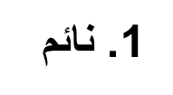

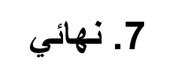
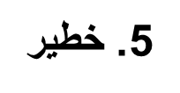
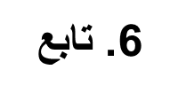
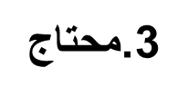

نموذج الشرعية والقدرة والإلحاح
4. مسيطر
2. تقديري

Slide 139
ملاحظة:
من توفرت فيهم خاصية واحدة من هذه الخصائص الثلاثة، اعتبروا شركاء كامنين(مستترين)، لأنه ليس لديهم من الخصائص ما يجعلهم أقوياء بما فيه الكفاية(النقطة 1 والنقطة 2 والنقطة 3 في الشكل)؛
من توفرت فيهم خاصيتان (النقطة 4، والنقطة 5 والنقطة 6 في الشكل)، يسمون بالشركاء المتأهبين لما لديهم من الخصائص التي تجعلهم أقوياء ومؤثرين؛
أما من توفرت فيهم الخصائص الثلاثة (النقطة 7 في الشكل) فيسمون بالشركاء النهائيين.

Slide 140
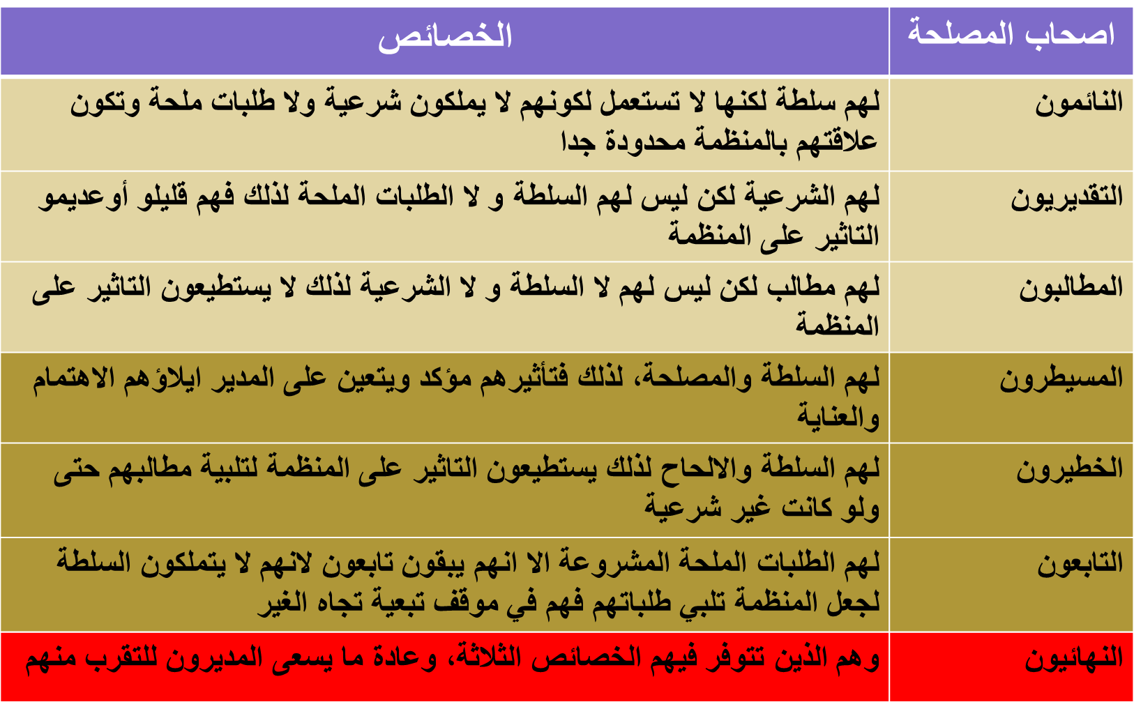

Slide 141
المحاضرة السابعة:
أدوات ونماذج التحليل الاستراتيجي (1)
(تحليل SWOT،التجزئة الاستراتيجية ،دورة حياة المنتج، منحنى الخبرة)

Slide 142
أهداف المحاضرة
تعريف الطالب بأدوات التحليل الاستراتيجي وتحديدا (تحليل SWOT،التجزئة الاستراتيجية، دورة حياة المنتج، وأثر التجربة) .
إدراك الطالب لأهمية أدوات التحليل الاستراتيجي ودورها في اختيار وبناء الاستراتيجية.

Slide 143
عناصر المحاضرة
مقدمة.
تحليل SWOT؛
(التجزئة الاستراتيجية، دورة حياة المنتج،أثر التجربةأومنحنى التجربة)؛

Slide 144
مقدمة عامة
أدوات التحليل الاستراتيجي هي مجموعة من الأدوات طورها الباحثون والمستشارون في مكاتب الاستشارة لتعطي صورة أوضع للمديرين عن وضعية المنظمة، ووضعية مجالات أنشطتها، قدراتها الاستراتيجية والاختيارات الاستراتيجية الأنسب. من بين هذه الأدوات:
تحليل SWOT؛
التجزئة الاستراتيجية؛
دورة حياة المنتج؛
منحنى الخبرة؛
المصفوفات

Slide 145
أولا: تحليل SWOT
1- تحليل :SWOT
يتمثل تحليل SWOT ، في تحديد الوضعية التي على أساسها يتم القرار وذلك بجمع مؤثرات البيئة الخارجية في شكل فرص وتهديدات، والداخلية في شكل نقاط قوة وضعف، وينتهي التحليل باتخاذ القرار فيما يخص وضع الاستراتيجية.
بعد التحليلين الخارجي والداخلي تكون الصورة واضحة للمنظمة عن:
نقاط القوة Strengths
نقاط الضعف Weaknesses
الفرص Opportunities
التهديدات Threats

Slide 146
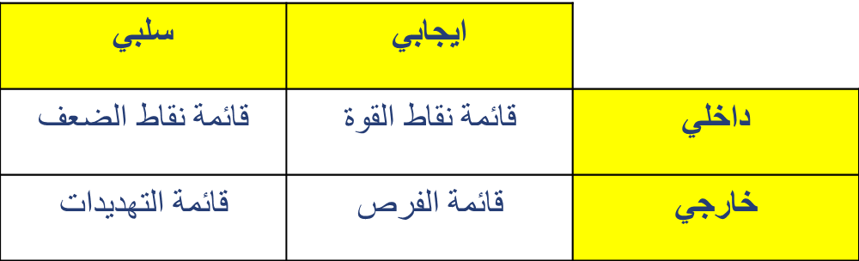
مصفوفة SWOT
يظهر تحليل SWOT، عموما في شكل مصفوفة كالتالي:

Slide 147
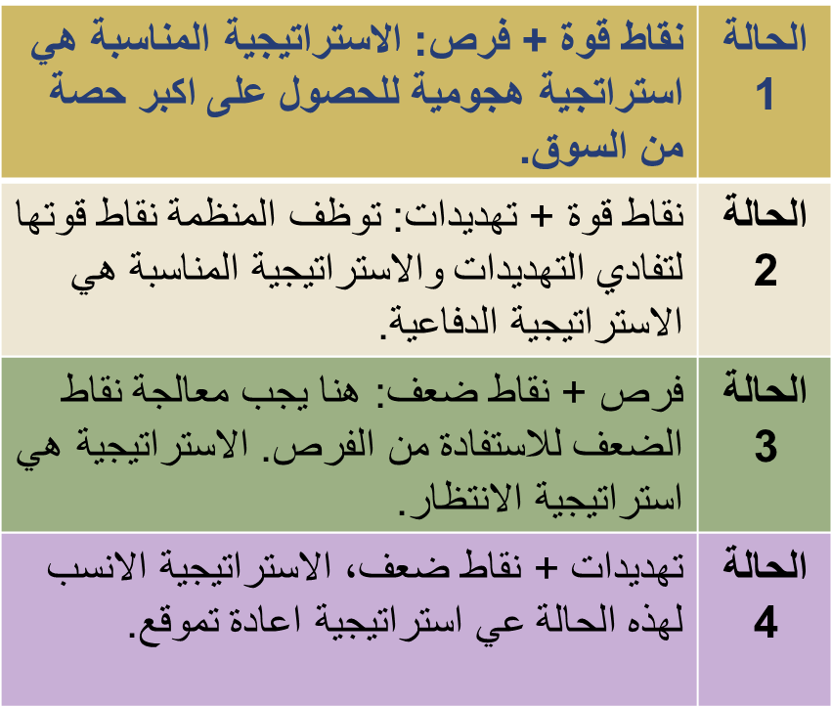
2- حالات تقاطع العوامل الداخلية والخارجية في النموذج
 | نقاط قوى | نقاط ضعف
فرص | ح1 استراتيجية هجومية | ح3 استراتيجية الانتظار
تهديدات | ح2 استراتيجية دفاعية | ح4 استراتيجية اعادة تموقع

Slide 148
ثانيا: التجزئة الاستراتيجية (Strategic Segmentation)
1- تعريف التجزئة الاستراتيجية:
هي تقسيم المنظمة الى نشاطات او مجالات او وحدات يصطلح عليها وحدات الأعمال الاستراتيجية SBU.
كل وحدة عمل استراتيجي تنفرد باستراتيجيات أو ببرنامج استراتيجي مخصص. علما أن المنظمة قد تتبنى استراتيجيات عديدة بحسب تعدد وحدات أعمالها الاستراتيجية.
التجزئة الاستراتيجية إذن، تعنى حصر وجرد جميع أنشطة المنظمة ومنتجاتها، حتى يمكن تجميعها في مجموعة جزئية متجانسة، واختيار الخيار الاستراتيجي الملائم.

Slide 149
ملاحظة:
تختلف التجزئة الاستراتيجية المتعلقة بمجال النشاط عن التجزئة السوقية الهادفة إلى تقسيم السوق في حد ذاته على اعتبار أن هذه الأخيرة، أي التجزئة السوقية، تعرف على أنها عملية تقسيم السوق الكلي إلى عدة قطاعات سوقية متجانسة، وذلك اعتمادا على أسس ومعايير معلومة (ديمغرافية، جغرافية، اقتصادية...) بهدف خدمتها من خلال المزيج التسويقي المناسب.

Slide 150
2- لماذا التجزئة الاستراتيجية؟:
عند ممارسة المنظمة لإعمالها فعادة ما تمتلك مجموعة أنشطة غير متجانسة، سواء فيما يتعلق بالمنتجات، أو غير ذلك، ولا يمكن إعداد الاستراتيجيات والقيام بالتشخيص الاستراتيجي دون إعادة نظر مسبقة لهذه المجموعة لرسم حدود مختلف الأنشطة، وخصوصياتها التنافسية والتكنلوجية وغيرها .
وإعادة النظر هذه المسماة:(التجزئة الاستراتيجية)، تأتي لتحديد وحدات الأعمال الاستراتيجية والتي تعنى بمجالات النشاط الاستراتيجي لتمكين المنظمة من القيام بتحليل أو تشخيص متميز ومستقل لكل وحدة وإعداد الاستراتيجية الملائمة لها .وتتمثل مزاياها الأساسية في:
-إعطاء نظرة استراتيجية أكثر دقة؛
-تخصيص دقيق للموارد؛
-تحديد التفوق التكنلوجي الذى يجب اختياره لكل جزء.

Slide 151
3-تعريف وحدة الأعمال الاستراتيجية:(Strategic Business Unit)
تشير وحدة الأعمال الاستراتيجية إلى قطاع أعمال أوخط إنتاج، أو مركز ربحية داخل المنظمة يقوم بإنتاج وتسويق مجموعة محددة من المنتجات المترابطة وخدمة مجموعة معينة من العملاء والتعامل مع عدد معين من المنافسين.
أو هي مجال نشاط عادي للمنظمة. تضم مجموعة من المنتجات والخدمات المتجانسة الموجهة إلى سوق معينة ذات منافسين محدودين والذين يمكن أن تعد لهم استراتيجية واحدة.

Slide 152
يمكن تجزئة أنشطة شركة كبرى للصناعات الغذائية على النحو التالي:
SBU1: الألبان ومشتقاتها؛
SBU2: العصائر؛
SBU3: المخبوزات؛
SBU4: معلبات اللحوم؛
SBU5: معلبات الخضر؛
SBU6: أخرى.

Slide 153
4-معايير التجزئة الاستراتيجية:
يمكن الاعتماد على معايير كثيرة. عادة ما يتم الاعتماد المعايير التي تبدو استراتيجية في السوق من هذه المعايير:
الزبائن
الحاجة التي يلبيها المنتج .
الأسواق الجغرافية
التكنولوجيا.
الكفاءات اللازمة (بشرية، بحث...)
مجالات الإبداع

Slide 154
ثالثا: دورة حياة المنتج
1- مفهوم دورة حياة المنتج:
مفهوم ظهر في منتصف الأربعينات، يعبرعن المراحل التي يمر بها المنتج منذ تقديمه للسوق، وإلى غاية خروجه منها.
وتعرف كذلك على أنها الإطار الزمني الذي يظهر فيه اتجاه الطلب على المنتج منذ تقديمه للسوق وإلى غاية استبعاده وخروجه منها، بحيث تمر هذه الدورة عبر مراحل: التقديم، النمو، النضج، التدهور.

Slide 155
2-الديناميكية التنافسية لمراحل دورة حياة المنتج:
هذه الدورة مصممة لإعطاء تصورات عن الديناميكية التنافسية للمنتج، علما أنها تتضمن التأكيد على ما يلي:
إن للمنتجات دورة حياة تبدأ بالتقديم وتنتهي بالخروج من السوق؛
يرتبط حجم المبيعات بالمراحل المختلفة لهذه الدورة؛
إن كل مرحلة تتطلب استراتيجيات وظيفية ملائمة.
ومع أنه لا توجد دورة حياة موحدة لكل منتج بالنظر لاختلاف العوامل الداخلية والخارجية وبالتالي تباين الفترات، فإنه يمكن تمثيل هذه الدورة عموما على النحو التالي:

Slide 156
دورة حياة المنتج
المبيعات
الزمن
المرحلة الأولى: التقديم
المرحلة الثانية: النمو
المرحلة الثالثة: النضج
المرحلة الرابعة: التدهور

Slide 157
3- أثر التجربة وحصة المنظمة من السوق
يعتبر مصطلح الحصة من السوق، واحدا من أهم المصطلحات في المجال الاستراتيجي؛
يجب الانتباه إلى أن أهمية المصطلح ناتجة عن أثر الحصة السوقية على التكاليف بفعل أثر التجربة؛
فكلما كانت حصة المنظمة من السوق كبيرة كلما كان الانتاج كبيرا وكلما أدى ذلك لانخفاض التكلفة وإعطاء ميزة تنافسية بالتالي للمنظمة على منافسيها؛
لذا فهي متغير محوري في بناء الاستراتيجية.

Slide 158
المحاضرة الثامنة:
أدوات ونماذج التحليل الاستراتيجي (2)
(المصفوفات)

Slide 159
أهداف المحاضرة
تعريف الطالب بأدوات ونماذج التحليل الاستراتيجي وتحديدا (مصفوفة BCG، ومصفوفة جنرال إليكتريك أو مصفوفة ماكينزي) .
إدراك الطالب لأهمية أدوات التحليل ونماذج الاستراتيجي ودورها في اختيار وبناء الاستراتيجية.

Slide 160
عناصر المحاضرة
مقدمة.
مصفوفة BCG
مصفوفة McKinsey

Slide 161
مقدمة
المصفوفات هي إحدى أدوات التحليل الاستراتيجي ظهرت مع نهاية الستينات وتطورت خلال عقد السبعينات.
هدفت المصفوفات الى تمثيل محفظة الأعمال الاستراتيجية للمنظمة في أشكال معينة يسهل دراستها ومعرفة اتجاهاتها.
التحليل المصفوفي ساهم في إعداد القرار الاستراتيجي بشأن محفظة وحدة الأعمال.
التحليل المصفوفي هو تكملة لاستخدام أدوات التحليل الاستراتيجي يعنى بالتحليل التنافسي لمجالات النشاط الاستراتيجي.

Slide 162
مبدأ التحليل المصفوفي: يقوم على تمثيل أنشطة المنظمة في محورين بناء على تقاطع بعدي التحليل الاستراتيجي:
  - البعد الداخلي ؛
  - البعد الخارجي.
المصفوفة هي تكميم وتمثيل لوحدات الأعمال الاستراتيجية للمنظمة بشكل بياني يعكس توزيعها في المحفظة ومن ثمة اتخاذ القرارات المناسبة بشأنها.
  ظهرت العديد من المصفوفات منها: BCG1 ، BCG2، ADL، McKinsey، ...
  نتناول منها مصفوفتي: BDG أو BCG1 ،و مصفوفة McKinsey

Slide 163
أولا: مصفوفة BCG))
1- التعريف بالمصفوفة:
هي أولى المصفوفات ظهورا بعد PIMS.
أعدها B. Henderson مؤسس مجموعة بوسطن للاستشارات BCG سنة 1968 وقدمت سنة 1969م
سميت بهذا الاسم نسبة الى مكتب الاستشارات BCG الذي قدمها
تعتمد المصفوفة أساسا على أثر التجربة كعامل أساسي لتحديد الوضعية التنافسية المنعكس جوهريا على الحصة السوقية.
تتوزع وحدات الأعمال الاستراتيجية على المصفوفة في شكل دوائر
يحدد موقع كل وحدة بالنظر الى البعدين الداخلي والخارجي للمنظمة
تتكون المصفوفة من أربعة خانات.
.

Slide 164
ملاحظة:
إن الفكرة الأساسية التي تكمن خلف المصفوفة، هي أنه كلما كانت الحصة السوقية للمنتج أكبر أو كلما كان سوق المنتج ينمو بشكل أسرع كان أفضل للشركة من حيث الإيرادات والأرباح

Slide 165
2- بعدا المصفوفة:
ترسم مصفوقة BCG ببعدين هما:
  معدل نمو السوق:
  هو نسبة نمو مجموع حصص المنظمات في مجال نشاط استراتيجي ما(معدل نمو سوق الوحدة الاستراتيجية بالنسبة للوحدة، ومعدل نمو قطاع النشاط بالنسبة للمنظمة ككل).
  وهو يعكس مدى جاذبية السوق ويرتبط بدورة حياة المنتج، حيث أن القطاع الذي يعرف نسبة نمو كبيرة مثلا تكون فيه نسبة زيادة المبيعات أكبر من نسبة زيادة التكاليف الإجمالية .

Slide 166
  ب-النصيب النسبي من السوق (المكانة التنافسية):
  يعبر كميا عن صورة الوضعية التنافسية للوحدة الاستراتيجية في السوق، ليظهر مركزها بالنسبة للقائد في السوق.
  وعليه يحسب بالنسبة إلى حصص المنافسين الرئيسيين بالسوق
  = مبيعات SBU للمنظمة /متوسط مبيعات الوحدات الاستراتيجية(SBU) الثلاثة أو الخمسة الأوائل المنافسة.

Slide 167

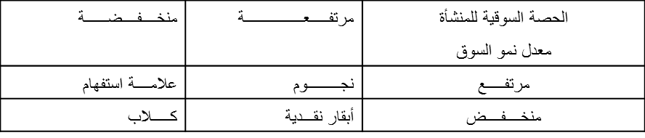
ا-مصفوفة مجموعة بوسطن الاستشارية

Slide 168


عال High
النجوم
عال High
الكلاب
منخفض Low
البقرة الحلوب
الحصة السوقية للمنظمة COMPANY’S MARKET SHARE

Slide 169
3-تفسير المصفوفة
ا – خانة علامة الاستفهام:
يظهر في هذه الخانة الأنشطة التي هي في مرحلة الانطلاق. وقد وصفت بالاستفهام لأن هذه الأنشطة قد تنجح وتنمو بسرعة كما قد تفشل فتزول. يرمز لهذه الخانة بـعلامة الاستفهام: (؟؟؟).
ترمز علامات الاستفهام إلى الأسواق التي تتصف بانخفاض حصة السوق النسبية وارتفاع معدل نمو السوق.
لذا تحتاج إلى استثمارات من أجل مواجهة نمو السوق ورفع المبيعات وبالتالي يرتفع المجال لخانة النجوم.
وإما أن يترك فيضعف ويسقط إلى الخانة الرابعة.

Slide 170
ومن أهم خصائص هذه المرحلة:
- درجة عالية من النمو وحصة سوقية متدنية؛
- العمل على التحول إلى وضع النجوم أو الانسحاب من السوق ؛
تتطلب نقداً (استثمارات) للرفع من الحصة السوقية؛
ملاحظة:
يمكن للمنظمة أن تحتفظ بمجالات عديدة للتردد(علامات الاستفهام)، لأنه ليس بإمكان كل المجالات أن تصير نجوما.

Slide 171
ب – خانة أنشطة النجم:
الأنشطة التي تنجح من الخانة السابقة تنتقل إلى هذه الخانة وتصبح بمثابة النجوم التي تبني عليها المنظمة نجاحها المستقبلي .
وترمز للأسواق الواعدة بدرجة عالية من النمو، بمعنى أكثر تحديداً الأنشطة التي لها حصة عالية في السوق، ومعدل عال للنمو في نشاط الأعمال .
تتصف وحدة الأعمال في موقع النجوم بما يلي:
- توقعات بتحقيق الأرباح؛
- تتطلب استثمارات كبيرة من أجل النمو؛
- تستخدم النجوم مبالغ كبيرة من النقدية .

Slide 172
ج – خانة البقرة الحلوب:
بعد فترة النمو الكبير تتجه أنشطة النجم إلى الاستقرار ولا تتطلب توظيفات مالية جديدة إنما تصبح بمثابة البقرة الحلوب باعتبارها تدر العائدات الوفيرة مقابل احتياجات مالية محدودة.
ترمز للأسواق التي تتصف بنمو متدن إلا أن المنظمة تحظى فيها بحصة سوقية عالية .
وتعبر وحدة الأعمال الواقعة في هذه الخلية عن مدى نجاح قوى التنافس في السوق.

Slide 173
ومن خصائص هذه الخانة (البقرة الحلوب):
إيرادات كبيرة ناجمة عن قوة المكانة التنافسية؛
قلة الحاجة إلى رؤوس الأموال ناجمة عن ضعف نمو السوق.
يلاحظ أن مجال الأعمال قيم لأن فائض النقدية يمكن استخدامه من أجل:
رفع حصص أرباح الشركة؛
تمويل الأعمال الجديدة التي تم الاستحواذ عليها؛
وكذلك ترقية الترددات إلى نجوم.

Slide 174
ج– خانة الكلاب:
تظهر في هذه الخانة الأنشطة التي تؤول إلى الزوال(تتناسب مع المرحلة الرابعة لدورة حياة المنتج) والتي قد تأتي من خانة البقرة الحلوب أو من خانة علامة الاستفهام.
هذه المرحلة تعكس خيارات التراجع عن الاستثمار.
ترمز للأسواق التي تتصف بتدني نموها والتي تتدنى أيضاً الحصة السوقية للمنظمة فيها .

Slide 175
لذا فإن من أهم خصائصها:
درجة متدنية من النمو وحصة سوقية متدنية أيضاً (مع عدم الحاجة للتمويل لضعف معدل نمو السوق)؛
إيرادات معدومة أو شبه معدومة لضعف المكانة التنافسية.
من صالح المنظمة التخلي عن هذه المجالات ببيعها أو مشاركة أخرى فيها....

Slide 176
4-أهم الانتقادات الموجهة لمصفوفة BCG:
حصر المنافسة في السعر فقط؛
حصر العوامل الاستراتيجية في عاملين كميين فقط (النصيب النسبي من السوق، ومعدل نمو السوق)؛
الاعتماد على أثر التجربة والتكاليف بالتالي فقط كميزة تنافسية؛
افتراضه أن البيئة غير مضطربة؛
الاعتماد على نموذج دورة الحياة رغم الانتقادات الموجهة لهذا النموذج.

Slide 177
ثانيا: مصفوفه McKinsey
1- التعريف بالمصفوفة:
تسمى هذه المصفوفة أيضا بمصفوفة General Electric وتتمحور حول تمثيل وحدات الأعمال الاستراتيجية بالنظر إلى تقاطع محورين، إلا أن هناك خلافا بين الباحثين فيما يخص المحورين ، ويعرض النموذج على أحد الأسس التالية:
تقاطع لمحوري المكانة التنافسية للمركز الاستراتيجي وقيمة قطاع النشاط؛
تقاطع محوري المكانة التنافسية وجاذبية الصناعة؛
جاذبية السوق و قوى المجال الاستراتيجي.

Slide 178
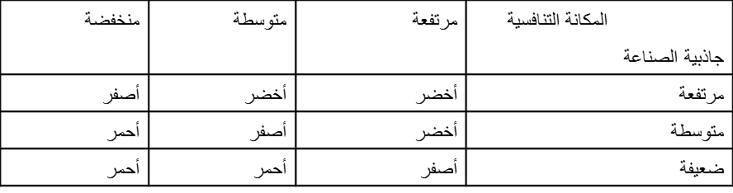
مصفوفة المكانة التنافسية/جاذبية الصناعة
اللون الأخضر يشير إلى: درجة مرتفعة من أولويات الاستثمار؛
اللون الأصفر يشير إلى: درجة متوسطة من أولويات الاستثمار؛
اللون الأحمر يشير إلى: درجة منخفضة من أولويات الاستثمار.

Slide 179
2-تفسير المصفوفة (المكانة التنافسية/جاذبية الصناعة):
يقصد بجاذبية الصناعة، ما قد يجذب المنظمة سواء ما تعلق بأهمية الصناعة نفسها أو ما قد تمثله الصناعة للمنظمة من أهمية وفرص وغيرها (أبعاد التشخيص الخارجي)؛
وتشير المكانة إلى ما تمتلكه المنظمة من قوى وقدرات (أبعاد التشخيص الداخلي).
يمتاز عن BCG،بكونه يقوم على معايير أكثر دقة(كل معيار مركب من عدة مؤشرات، مما يعطي مصداقية ودقة أكبر)، فالمكانة التنافسية مثلا ، نجدها مبنية على مجموعة من المعايير(كحصة السوق، وحجم الاستثمار في البحث والتطوير ،وشبكة التوزيع للمنظمة،...)

Slide 180
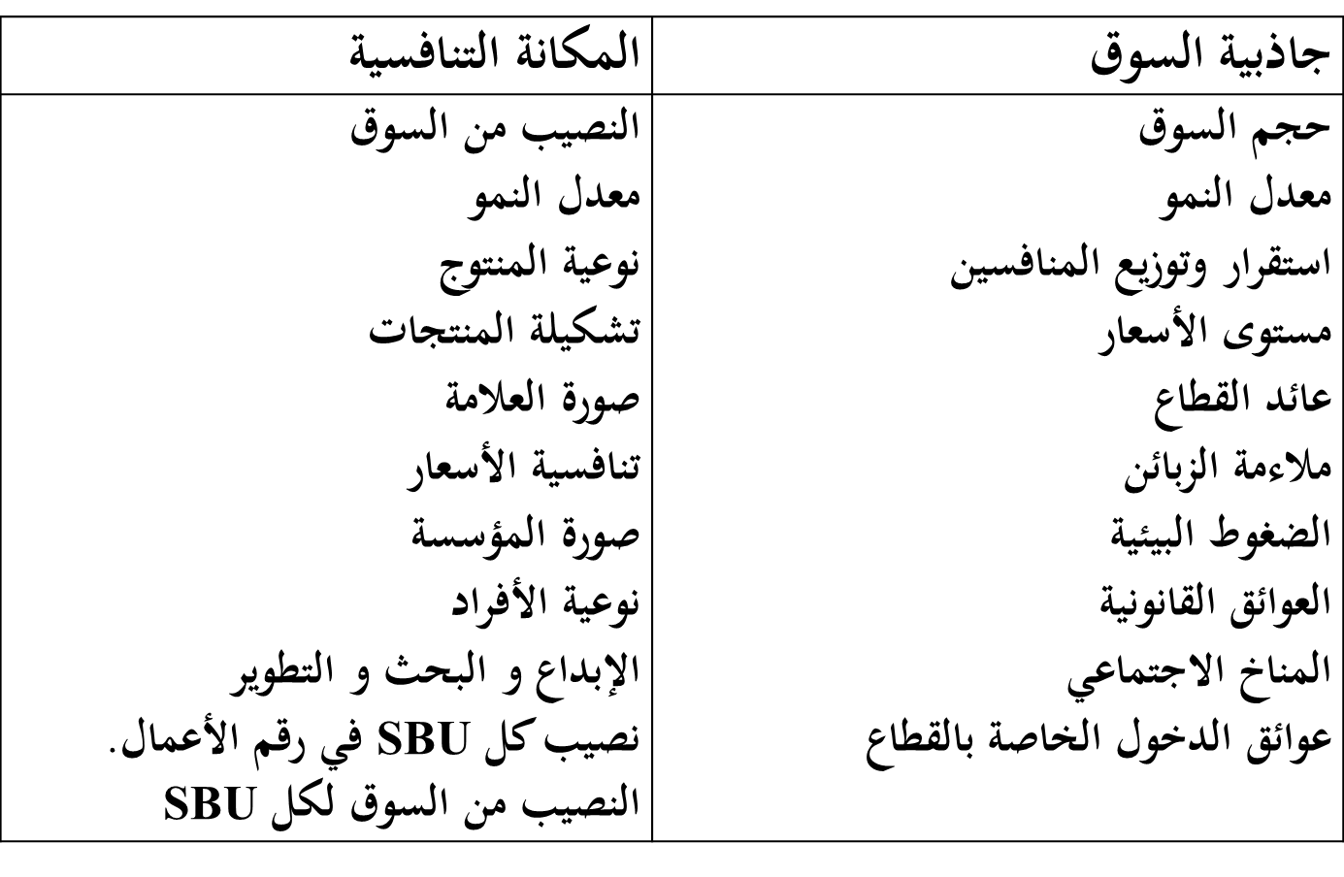
معايير تقييم البعدين

Slide 181
3-خطوات رسم المصفوفة:
تحديد معايير تقييم جاذبية السوق وقوة التنافسية؛
ترجيح معايير الجاذبية وقوة التنافسية بحيث يكون المجموع لكل بعد =1؛
تقييم كل SBU حسب المعايير أو العوامل المقترحة بنقطة تتراوح من 1إلى 5 (مثلا 5 لصناعة جذابة جدا أو موقف تنافسي قوي جدا و1 لصناعة غير جذابة على الإطلاق أو موقف تنافسي ضعيف جدا)؛
حساب النقطة المرجحة لكل معيار ثم مجموع نقاط كل بعد، بحيث يتم التوصل إلى متوسط مرجح واحد يعبر عن الدرجة الكلية لمدى جاذبية الصناعة، وآخر يعبر عن الدرجة الكلية للمكانة التنافسية؛
تحديد وضعية كل SBU في المصفوفة من خلال استخدام النقطتين السابقتين (2.75) لجاذبية الصناعة، و(3.5) للموقف التنافسي باعتبارهما احداثيتي المحور الأفقي والعمودي؛
تقديم الاقتراحات الاستراتيجية.

Slide 182
مثال لتقييم وحدة أعمال استراتيجية
جاذبية السوق | القيمة | الترجيح | النتيجة | القوة التنافسية | القيمة | الترجيح | النتيجة
حجم السوق معدل النمو توزيع المنافسين مستوى الأسعار عائد الصناعة الظروف القانونية العوامل الاجتماعية عوائق الدخول المجموع | 3 2 1 5 2 0 0 1 - | 0.30 0.20 0.05 0.20 0.15 0 0 0.10 100 | 0.9 0.4 0.05 0.10 0.30 0 0 0.10 2.75 | الحصة السوقية معدل النمو نوعية المنتج تشكيلة المنتجات العلامة التجارية تنافسية الأسعار نوعية الأفراد الإبداع التكنولوجي البحث والتطوير | 4 5 5 5 2 4 3 1 1 | 0.10 0.30 0.05 0.08 0.10 0.20 0.07 0.05 0.05 100 | 0.04 1. 5 0.25 0.4 0.2 0.8 0.21 0.05 0.05 3.5

Slide 183
4- مزايا النموذج:
لهذا النموذج مزايا متعددة منها:
التمكين من الملاحظة السريعة لمحفظة أعمال المنظمة؛
السماح بسرعة اتخاذ القرار؛
المعرفة السريعة لوضع كل مجال من مجالات النشاط الاستراتيجية للمنظمة( وهي جوانب يشترك فيها مع BCG)،
يمتاز عن BCG،بكونه يقوم على معايير أكثر دقة(كل معيار مركب من عدة مؤشرات، مما يعطي مصداقية ودقة أكبر)

Slide 184
5- أهم الانتقادات التحليل المصفوفي:
لهذا النموذج مزايا متعددة منها:
اختزال أبعاد الاستراتيجية في بعدين فقط؛
العمل على تكميم العوامل النوعية قد يفقدها تأثيرها الفعلي؛
إغفال العوامل الاخرى المؤثرة في الاستراتيجية؛
التأثر بشخصية المحلل؛
كثرة العوامل في مصفوفة McKinsey؛
الاعتماد على أدوات تحليل لها محدوديتها مثل دورة حياة المنتج وأثر التجربة.

Slide 185
المحاضرة التاسعة:
الخيار الاستراتيجي الاستراتيجي

Slide 186
أهداف المحاضرة
تعريف الطالب بمرتكزات الخيار الاستراتيجي وما ينتج عن ذلك من بدائل استراتيجية مختلفة، تتباين باختلاف المداخل المتبعة .
تعريف الطالب بمختلف الخيارات الاستراتيجية للشركة المتعلقة بالاتجاه (انسحاب، تعزيز ونمو بأشكاله المختلفة).
فهم وإدراك استراتيجيات الأساس الاستراتيجي من خلال استراتيجيات التخصص ودورها في تحقيق الميزة التنافسية وفقا للاستراتيجيات الشاملة لبورتر.
تعريف الطالب بمختلف بدائل النمو المتاحة أمام الشركة الداخلية والخارجية ودواعي كل منها.

Slide 187
عناصر المحاضرة
مقدمة.
الخيار الاستراتيجي وتحديد البدائل الاستراتيجية؛
بدائل الاتجاه؛
بدائل الأساس؛
بدائل الطرق الاستراتيجية.

Slide 188
مقدمة
يتعلق الخيار الاستراتيجي بالبدائل الاستراتيجية المتاحة للمنظمة، منها:التخصص او التنويع او الشراكات أو التحالفات، الانسحاب....
توجد خيارات استراتيجية عديدة للمنظمة؛
بعض الخيارات متكاملة وبعضها متعارضة؛
بعض الخيارات الاستراتيجية يتعلق بالمنظمة ككل وبعضها يتعلق فقط بوحدات الأعمال(نميز ما بين استراتيجية مستوى النشاط واستراتيجية مستوى الشركة)؛
تصنف الخيارات تصنيفات عديدة، وعموما فإن مداخل تناول الخيارات وتصنيفها تتباين لدى الباحثين.

Slide 189
البدائل الاستراتيجية وعناصر القرار الاستراتيجي:
يتكون القرار الاستراتيجي من ثلاثة عناصر ، ستجد الادارة الاستراتيجية أن عليها الاختيار ما بين العديد من البدائل لكل عنصر من هذه العناصر الثلاثة التالية:
الاتجاهات البديلة التي قد تلجأ إليها المنشأة؛
الأساس الذي ترغب المنشأة التميز بموجبه؛
الطرق المختلفة التي ستتبعها المنشأة لتحقيق الاتجاه المختار.

Slide 190
أولا: بدائل الاتجاه الاستراتيجي
يتعلق الاتجاه الاستراتيجي بنوعية العملاء الذين سيتم التركيز عليهم والمنتجات التي ستقدم لهم، مما يتطلب القيام بالتجزئة السوقية اعتمادا على معايير مخصوصة (اقتصادية، جغرافية، ديمغرافية...إلخ)
يمكن للمنشأة أن تختار أن تنمو بناء على معدل الأداء(يقاس عادة بحجم المبيعات او بالحصة السوقية) بأحد الأشكال الثلاثة التالية؛
النمو بمعدل أعلى من السابق (نمو مرتفع).
النمو بنفس معدل نمو السوق (نمو مستقر).
النمو بمعدل أقل من السابق أو التوقف تماماً عن العمل (نمو منخفض).

Slide 191
وتتمثل أنواع الاتجاهات الاستراتيجية فيما يلي:
استراتيجية الانسحاب هي استراتيجية نمو منخفض.
استراتيجية التعزيز هي استراتيجية نمو مستقر.
أربع استراتيجيات للمنشآت التي ترغب في النمو المرتفع و هي التوغل السوقي، تطوير المنتج، التوسع السوقي، التنوع.
تبني أكثر من بديل خلال فترة الاستراتيجية في آن واحد أو في أوقات مختلفة.

Slide 192
1- الانسحاب:
تستخدم عندما تمر المنشأة بوضع سيئ يتصف بمواجهتها العديد من التهديدات الحرجة و بعدم تمتعها بنقاط قوة تجعلها في وضع جيد مقارنة بالمنافسين.
يقوم بعض رجال الأعمال بعمل مشاريع ليس لغرض المحافظة عليها على المدى البعيد.
تقوم بعض الشركات التي تحوي على محفظة من وحدات الأعمال الاستراتيجية بالتعامل مع وحداتها على أنها أصول تباع وتشترى .
الرغبة في الحصول على موارد تحتاجها المنشأة لتبني استراتيجية النمو.
القيام ببيع جزء أو كامل المنشأة للإدارة أو للموظفين.

Slide 193
2- التعزيز:
استمرار المنشأة في السوق و ذلك ببيعها نفس المنتجات و على نفس العملاء، و اختيارها لأن تنمو نمواً مستقراً.
يتم تبني هذا البديل عندما لا تتاح للمنشأة فرصاً جيدة للنمو و/أو لا يوجد لديها نقاط قوة متميزة، كما أنها في نفس الوقت لا تمر بظروف سيئة تضطرها للانسحاب و الخروج من السوق.
تقوم بعض المنشآت التي مرت بفترات طويلة من النمو المرتفع باختيار هذا البديل رغبة منها في النمو على مهل لمراجعة أعمالها و حتى لا يتسبب النمو المرتفع في إرباك العلاقات التنظيمية بها.
يتمثل القرار الصعب الذي يواجهه المدير الاستراتيجي هو تقرير متى وكم هي الفترة الواجب انتظارها للمكوث في سوق منحدرة على أمل أن ينتعش السوق مرة أخرى.

Slide 194
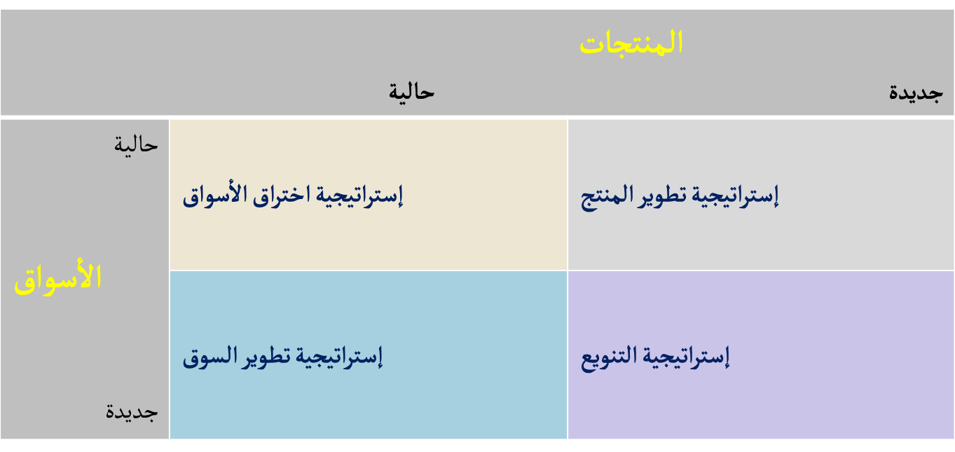
3- بدائل النمو المرتفع
مصفوفة Ansoff لاستراتيجيات النمو المرتفع

Slide 195
ا-اختراق السوقMarket Penetration)):
هو توجه يستهدف محاولة زيادة الحصة السوقية بمعدل أعلى من السابق ويكون ذلك ببيع نفس المنتجات لنفس الأسواق(العملاء)،وهو أمر يمكن أن يتحقق بعدة طرق:
زيادة الانتاجية من خلال مثلا استخدام أكبر لتقنية المعلومات؛
تحسين بعض عناصر المنتج كالتغليف؛
زيادة الانشطة التسويقية كالاعلانات.

Slide 196
ب-التطوير السوقي(Market Development):
ويعني الدخول في أسواق جديدة ومحاولة بناء اسم للشركة بها، من خلال خدمة عملاء جدد، أو مناطق جغرافية جديدة وتقديم نفس المنتجات التي تنتجها المنشأة، وهنا تجدر الإشارة إلى أن هذا التوجه قد يصاحبه أيضا تطوير في المنتج بما قد يتلاءم مع الأسواق الجديدة التي يتطلبها التوسع السوقي، وهو توجه تفرضه العديد من الأسباب منها:
  الاستفادة من المزايا التنافسية القائمة؛
  عدم التمكن من تقديم منتج جديد؛
  العوائق التقنية للمنتجات؛
  تشبع الأسواق المحلية أو الأسواق المستهدفة؛
  البحث عن منافذ لإعادة بعث منتج في حالة تراجع؛
  بروز عوامل جذب في أسواق معينة.

Slide 197
ج-تطوير المنتج(Product Development):
بموجب هذا التوجه، تقوم المنشأة بتقديم منتجات جديدة أو محسنة وتقديمها لنفس العملاء، وذلك لعدة أسباب منها :
كسب ولاء العملاء؛
القبول المتوقع للمنتجات المطورة بسبب شهرة المنشأة في مجالات محددة؛
قصر دورة حياة المنتجات المقدمة؛
المنافسة... ؛ .

Slide 198
د-التنويع(Diversification):
وبموجب هذا البديل تقوم المنشآت بالدخول في مجالات جديدة والبيع على عملاء جدد.
ويمكن أن يكون التنوع مرتبطا بالصناعة(صناعة السيارات مثلا) التي تعمل بها المنشأة، كما يمكن أن يكون غير مرتبط بها كذلك(فندقة، صناعة غذائية..)؛
علما أن التنوع المرتبط قد يأخذ أحد الأشكال التالية:
تكامل رأسي خلفي، يتعلق بالاهتمام بأنشطة تدخل في مدخلات المنشأة؛
تكامل رأسي إلى الأمام (أنشطة مخرجات كالنقل والتوزيع..)؛
تكامل أفقي في أنشطة منافسة أو مكملة (الملابس الرياضية).

Slide 199
ومن الحالات التي يفضل فيها التنويع المترابط:
حينما تنافس المنظمة في مجال غير نام أو ضعيف النمو؛
حينما تسمح اضافة منتج جديد بدفع منتجات أخرى؛
حينما تستطيع المنظمة تقديم المنتج الجديد بتنافسية عالية؛
حينما تكون منتجات المنظمة في التراجع او في نهاية دورة الحياة؛
حينما يكون للمنظمة فريق اداري جيد.

Slide 200
ثانيا: بدائل الأساس الاستراتيجي (الاستراتيجيات العامة لبورتر)
المقصود بالأساس الاستراتيجي هو نوع المزايا التنافسية التي ترغب المنشأة التميز بها مقارنة بالمنافسين.
مهم أن يكون للمنشأة مكان محدد في الصناعة يجعلها مختلفة عن المنافسين، و أن يكون لدى العملاء تصور واضح لذلك الموقع.
لابد من القيام باختيار مزايا تنافسية تجعل المنشأة في مكان واضح مقارنة بالمنافسين.
استراتيجيات مستوى النشاط أو استراتيجيات التخصص هي استراتيجيات تعنى بعمل المنظمة في مجال واحد،، وجوهر هذه الاستراتيجيات تطوير نموذج نشاط عمل محدد للشركة، والذى سيتيح لها اكتساب ميزة تنافسية عن منافسيها في السوق أو الصناعة .

Slide 201
استراتيجيات الأساس: لمايكل بورتر
الميزة التنافسية
هدف سوقي واسع مجال التنافس هدف سوقي ضيّق | تكاليف أقل ارتفاعا | تميز
 | 1 – الهيمنة بالتكاليف | 2 -التميّز
 | 3 أ: التركيز المؤسس على التكاليف المخفّضة | 3 ب: التركيز المؤسس على التميز

Slide 202
1-إستراتيجية قيادة التكلفة:
تستهدف هذه الاستراتيجية الحصول على ميزة التكلفة الأقل وذلك بالوصول إلى وضعية تسيطر من خلالها على مجال التنافس عن طريق تكاليف إنتاج اقل من تكاليف إنتاج منافسيها في الصناعة ، وتعرف هذه الوضعية بالهيمنة الشاملة بالتكاليف

Slide 203
متطلبات نجاح هذه الاستراتيجية:
الاهتمام بالإنتاج : ليس هناك من ينتج السلعة بسعر أرخص؛
الاهتمام بالتسويق : الأسعار الاقتصادية محور الاهتمام؛
وجود طلب مرن للسعر، حيث يؤدى ألى التخفيض في السعر إلى زيادة مشتريات المستهلكين؛
نمطية السلع المقدمة؛
عدم وجود طرق كثيرة لتمييز المنتج؛
محدودية تحول العميل لمنافس آخر.

Slide 204
ب – المخاطر المتعلقة بتدنية التكاليف :
الإفراط في تدنية التكاليف على حساب التميّز؛
التطور التكنولوجي المفاجئ الذي يلغي اثر الاستثمارات الضخمة على التكاليف؛
الانسياق غير المدروس وراء التخفيضات السعرية؛
إمكانية تقليد الاستراتيجية من قبل المنافسين.

Slide 205
2-إستراتيجية التميز:
يقصد باستراتيجية التميز تلك الاستراتيجية التي تسعى بموجبها المؤسّسة إلي التفرد في تقديم منتج معين للزّبائن علي مستوى بعض الجوانب المهمة لديهم مقابل سعر زائد ،هذه الجوانب تتجلى في تشكيلات مختلفة للمنتج، سمات خاصة به ،تصميم مميز ،سمعة جيدة ،علامة رائدة أو خدمات متعدّدة،...،.

Slide 206
ا- متطلبات نجاح هذه الاستراتيجية:
الاهتمام بالإنتاج : ليس هناك من يصنع السلعة بطريقة أفضل ( بعد التميز)؛
الاهتمام بالتسويق : تكون منتجات المنظمة أفضل من منتجات المنظمات الأخرى؛
المنتجات :مزايا إضافية للمنتج من ناحية النماذج والتشكيلات والخصائص والخدمات؛
سعر أعلى لتغطية التكلفة المضافة نتيجة التمييز؛
الجهود المكثفة للإعلان والبيع.

Slide 207
ب – المخاطر المتعلقة بالتميّز :
المبالغة في التميّز على حساب التكلفة؛
فقدان التميّز لتغير سلوك المستهلك؛
أن تتوصل المؤسسات التي تعتمد التركيز على أساس التميّز إلى تميّز اكبر
في القطاعات التي تركز فيها؛
إمكانية تقليد العناصر التي تم التميّز على أساسها.

Slide 208
3-إستراتيجية التركيز:
تهدف هذه الاستراتيجية إلى المتوقع الجّيد داخل الصّناعة ، وبناء ميزة تنافسية من خلال تركيز نشاطاتها على مجموعة من الزّبائن معيّنة ، أو على مستوى سوق جغرافي معيّن ، أو بالتركيز على استخدامات وخصائص معيّنة للمنتج .

Slide 209
ا- متطلبات نجاح هذه الاستراتيجية:
عندما توجد مجموعات متميزة ومختلفة من المشترين ممن لهم حاجات مختلفة أو يستخدمون المنتج بطرق مختلفة؛
عندما لا يحاول أي منافس آخر التخصص في نفس القطاع السوقي المستهدف؛
عندما لا تسمح موارد المنظمة إلا بتغطية قطاع سوقي معين ؛
عندما تتفاوت قطاعات الصناعة بشكل كبير من حيث الحجم ومعدل النمو والربحية ؛
عندما تشتد حدة عوامل التنافس الخمس بحيث تكون بعض القطاعات أكثر جاذبية من غيرها.

Slide 210
د – المخاطر المتعلقة بالتركيز :
هذه الاستراتيجية وان كانت هي الأقل من حيث حجم وتكلفة المخاطر على اعتبار أن فكرة التخصص الضيّق لا تتطلب أموالا واستثمارات ضخمة، إلا أن نجاحها واستمراريتها يعترضهما أيضا بعض المخاطر من أهمها :
إمكانية تهديد المنافسين واسعي النشاط إذا ما ركزوا لسبب من الأسباب على قطاعها المستهدف؛
تقلص أو تلاشي السوق المخدوم مع الزمن بفعل تغيرات البيئة بما لا يتناسب مع الأهداف الاستراتيجية للمؤسسة .
إمكانية التقليد من الغير.

Slide 211
4– إتباع أكثر من استراتيجية أساس :
حتى لا تتورط المنظمة في المسار الحرج ‘فإنه يجب عليها ألا تعتمد إلاّ على استراتيجية أساس واحدة، وإلا فإنها سوف لن تضمن إلاّ نتائج متدنيّة ،
وعموماً كما يقول Porter، فإنه توجد ثلاث حالات فقط يمكن فيها للمنظمة أن تجمع بين الهيمنة بالتكاليف والتميّز هي :
أن تكون المنافسة متورطة في المسار المتوسط ؛
أن تدخل المؤسسة ابتكاراً حاسما يسمح لها بالجمع بين الميزتين؛
أن تكون التكاليف محكومة بالحصة السوقية بدل تصميم المنتج فيسمح الحجم الواسع المخفض للتكاليف بتميّز المنتج .

Slide 212
ثالثا: بدائل الطرق الاستراتيجية
هناك طريقتان رئيستان هما النمو من الداخل والنمو من الخارج .
هناك عدة أشكال للنمو من الخارج منها ما يتضمن انتقال ملكية المنشآت كالدمج و الاستحواذ، ومنها أشكال لا تتضمن انتقال الملكية كاتفاقات التعاون

Slide 213
1-النمو من الداخل:
وتتضمن هذه الاستراتيجية اعتماد المنشأة على نفسها، وذلك باستغلال مواردها المتاحة دون الحاجة للجوء للنمو من الخارج.
واختيار هذا لتوجه قد يكون لأسباب متنوعة منها:
رغبة الإدارة في بناء المهارات من الداخل؛
عدم توفر المبالغ الضرورية للتطور من الخارج؛
عدم وجود الحليف المناسب.

Slide 214
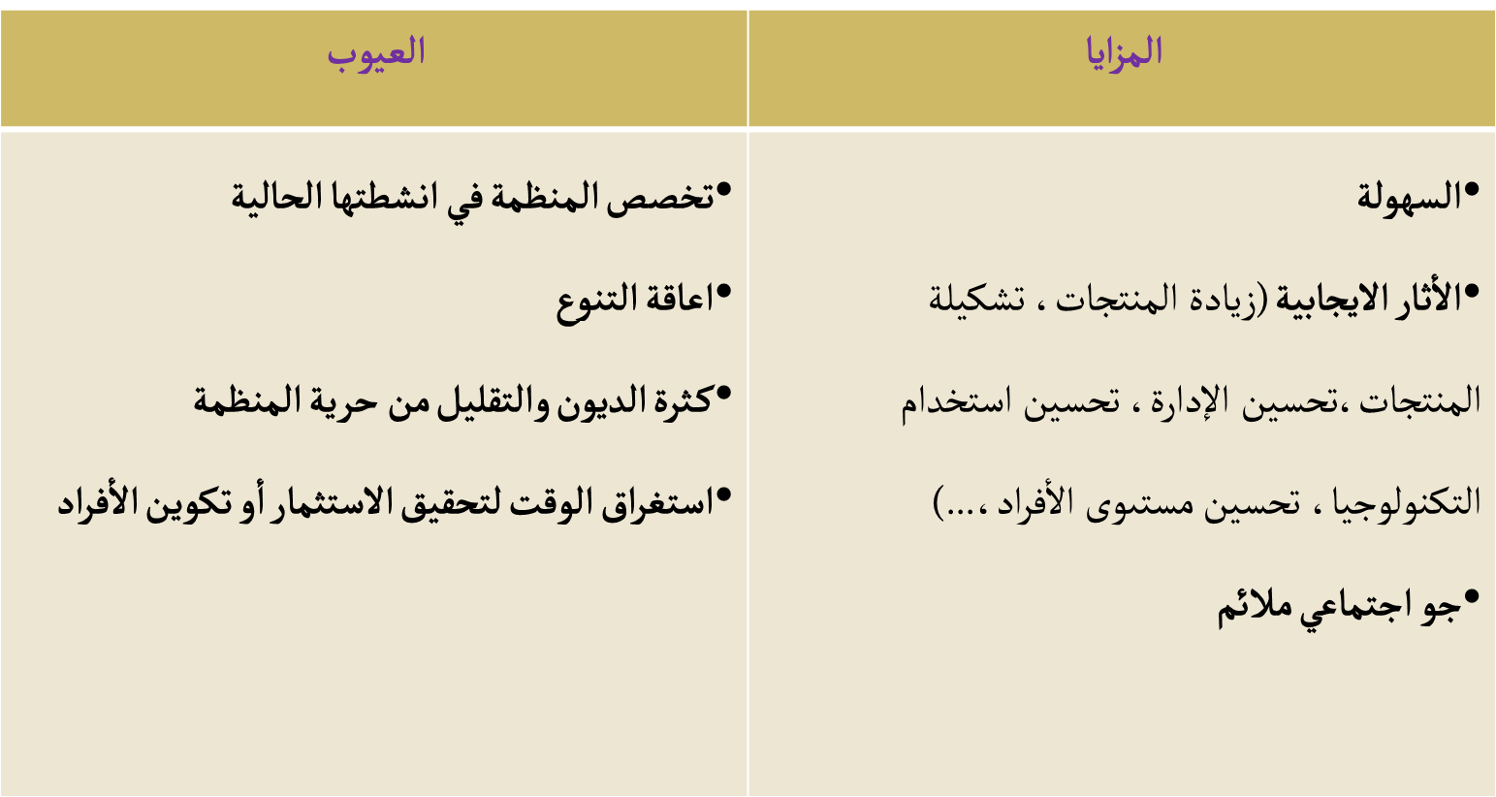
مزايا وعيوب النمو الداخلي

Slide 215
2-النمو الخارجي :
هوعملية خارجية متقطعة وتتميز بمستوى كبير من التعقيد
تستهدف عملية النمو الخارجي جمع موارد وانشطة مؤسستين أو أكثر يتم من خلال حيازة ملكية (اقتناء) قدرات انتاج موجودة او الاندماج ومنها أشكال لا تتضمن انتقال الملكية كاتفاقات التعاون
الدوافع:
ضرورة الاقتناء السريع للحصص السوقية؛
الرغبة في اقتحام سوق صعبة الدخول؛
الاستفادة من أفضليات التجميع او افضليات الزيادة؛
التمكن من الاستفادة من تكنولوجيات جديدة؛
توفير تكاليف انشاء علامات جديدة.

Slide 216

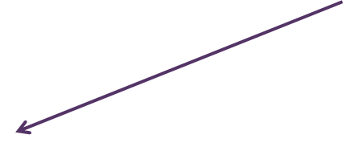



استراتيجيات النمو الخارجي

Slide 217
ا-الاستحواذ: يعني قيام المنظمة باقتناء منظمة كاملة لتعزز بها إمكاناتها (اندماج الامتصاص).
ب-الاندماج: تأسيس كيان جديد بالانضمام الى منظمة أخرى أو أكثر.
وتكون استراتيجيات الاستحواذ و الاندماج مع:
- منظمة منافسة؛
- منظمة مكملة؛
- منظمة من نفس السلسلة؛
- منظمة منوعة.

Slide 218





ج-استراتيجيات التعاون: هي الااستراتيجيات تسمح للمنظمة بضم إمكاناتها مع إمكانات منظمات أخرى لتحقيق مكاسب وقيمة أفضل، وهي بديل عن الطريقتين السابقتين بحيث يمكن للمنظمة الاعتماد على قدرات غيرها دون اللجوء إلى الاقتناء أو الاستحواذ وتأخذ أحد الأشكال التالية:

Slide 219
التحالف: هو تعاون بين مؤسستين متنافستين أو أكثر للقيام بالتزامات معينة، يكون محدودا زمنيا وقابلا للتراجع على خلاف الاستحواذ أو الاندماج‘ ومن أمثلة التحالفات:
  GM مع Toyota عام1989 أو
  بين Kodak و Canon حيث تنتج الأخيرة آلات نسخ و تصوير تباع تحت علامة الأولى.
  Motorola & Toshiba
الشراكة: هي تعاون بين مؤسسات غير متنافسة في مشاريع مشتركة مع بقاء كل منها ككيان مستقل، وهو شكل يقع بين تلك الأشكال التي تتضمن انتقال الملكية والتي لا تتضمن ذلك.

Slide 220
المحاضرة العاشرة:
(تقييم البدائل الاستراتيجية)

Slide 221
أهداف المحاضرة
تعريف الطالب بوسائل وأساليب تقييم البدائل الاستراتيجية ولأدوات المرتبطة بها.
فهم وإدراك أهمية هذه الأساليب والأدوات بالنسبة للمنظمة.
جعله قادرا على استخدام هذه الأدوات والأساليب.

Slide 222
عناصر المحاضرة
مقدمة؛
معيار المناسبة؛
معيار القبول؛
معيار إمكانية التنفيذ؛
ملاحظات عامة حول التقويم.

Slide 223
مقدمة
بعد تحديد الفرص والمخاطر ونقاط القوة والضعف، والوضعية الاستراتيجية للمنظمة وقدراتها، واتجاهات عوامل البيئة، وتحليل السوق والمنافسة، وتحليل محفظة وحدات الأعمال الاستراتيجية؛
وبعد إنهاء الجانب المتعلق باستعراض البدائل الاستراتيجية المتاحة واختيار البديل الاستراتيجي المناسب، يأتي دور التعرف على المعايير التي على أساسها يتم تقييم هذه البدائل، وكذا أدوات التقويم الاستراتيجي المختلفة المتعلقة بذلك.

Slide 224
يمكن تقسيم الأساليب المستخدمة لاتخاذ القرارات الاستراتيجية إلى ثلاث مجموعات لكل منها هدف معين:
ا-المجموعة الأولى: تهدف إلى تحديد البدائل المناسبة؛
ب-المجموعة الثانية: تهدف إلى معرفة أي البدائل يمكن قبولها؛
ج-المجموعة الثالثة: تهدف إلى تقدير مدى إمكانية تنفيذ البديل الاستراتيجي.
ويرتبط بكل من هذه المعايير مجموعة من الأدوات

Slide 225



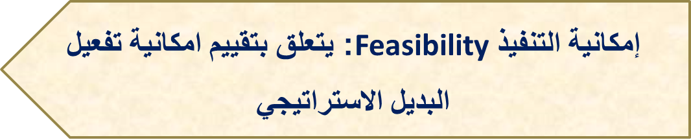
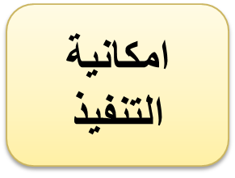
معايير تقييم البدائل الاستراتيجية
القبول

Slide 226
أولا: معيار أن يكون البديل مناسبا (Suitability)
1- مفهوم المناسبة:
يمكن اعتبار مرحلة تقويم البدائل بناء عل اعتبار المناسبة، على أنها الجولة الاولى من تصفية البدائل والمقصود بأن يكون البديل مناسبا هو أن يتوفر على منطق استراتيجي بحيث:
يستغل قدرات المنشأة؛
ويعزز مزاياها التنافسية؛
ويستغل الفرص بما يحقق للمنشأة توجهها فيما يتعلق بعملائها ومنتجاتها.

Slide 227
المناسبة إذن: تعني مدى التوافق بين الاستراتيجية المقترحة وخلاصة التحليل الاستراتيجي المنجز، بحيث يجيب المعيار عن التساؤلات التالية:
هل تتوافق الاستراتيجية المقترحة مع الاتجاهات المستقبلية للبيئة؟
هل تسمح الاستراتيجية المقترحة باستغلال إمكانيات المنظمة وقدراتها الاستراتيجية؟
هل تناسب الاستراتيجية المقترحة الزبائن؟ أي هل تراعي توجه الزبائن الحاليين للمنظمة .

Slide 228
2-أساليب تقييم المنطق الاستراتيجي:
ا-تحليل سووت:
بموجبه،، يتم تقويم الفرص والتهديدات ونقاط القوة والضعف (Analysis of Strengths, Weaknesses,Opportunities,and Treats))،
و ذلك، استنادا لتحليل المنشأة وبيئتها ،بتقدير أهمية كل منها، وعليه تقرر المنشأة ما إذا كانت في وضع يخول لها التوسع أم الاستمرار بنفس المعدلات السابقة، أم الانسحاب.
ويرمز لهذا التحليل اختصارا، تحليل(SWOT) كما سبق وأن رأينا.

Slide 229
ب-تحليل المحفظة:
ويتم بموجبه تصور المنشأة على أنها محفظة أعمال، أو مجموعة من المنتجات والأسواق، فيتم تحليل المحفظة الحالية لمعرفة أي من المنتجات أو الأسواق سيحصل على موارد أكبر أو أقل أو مثل السابق ،وكذا التوقف عن الاستثمار في كامل أو جزء من المحفظة، كما يمكن التحليل من تقرير أي من استراتيجيات التوسع يكون الأنسب للمنشأة.
ومن الأدوات المشهورة في هذا المجال لدينا:
-تحليل مصفوفة مجموعة بوسطن الاستشارية؛
-تحليل مصفوفة جنرال إلكتريك.

Slide 230
ا-مصفوفة شركة بوسطن الاستشارية

Slide 231
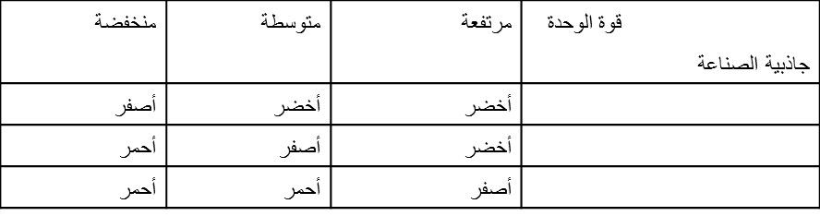

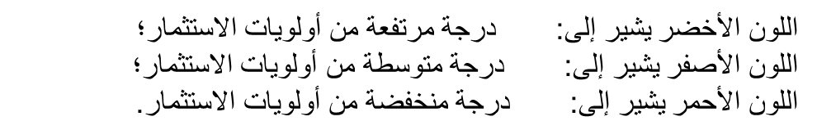
ب-مصفوفة شركة جنرال إلكتريك

Slide 232
ج- تحليل نظام القيمة:
يتضمن قيام الإدارة بتقدير الفوائد الإضافية التي يمكن الحصول عليها عند تبني بديل استراتيجي معين.
البديل الاستراتيجي المناسب هو الذي يحسن الكفاءة والفعالية والتي تظهر في شكل قيمة مضافة يجنيها ويشعر بها العميل بشكل يكون معه مستعدا لدفع أكثر(مبلغ إضافي)مقابلها، كما قد يسهم البديل في خفض التكلفة كذلك.

Slide 233
ثانيا: معيار أن يكون البديل مقبولا
1- معيار القبول:
يتركز القبول هنا على الأداء المنتظر من البديل الاستراتيجي في حد ذاته هل هو مقبول ومرض أم لا.
ويمكن تقدير مدى توفر معيار القبول في البديل بإجراء ثلاثة مقاييس رئيسية هي:
تحليل العائد؛
تحليل الخطورة؛
توقعات أصحاب المصلحة.

Slide 234
2- مقاييس تقدير القبول:
ا-تحليل العائد:
هناك العديد من الأساليب الممكن استخدامها لتحليل العائد منها:
الربحية؛
التكلفة والفائدة؛
تحليل القيمة لأصحاب الأسهم.

Slide 235
ب-تحليل الخطورة:
ويحاول هذا التحليل قياس الخطورة التي تواجهها المنشأة عند تبني بديل استراتيجي معين، ويكون ذلك باستخدام:
النسب المالية (Financial Ratios): كمقياس عام نستخدم تركيبة رأس المال التي ستكون عليها المنشأة عند اختيار بديل استراتيجي ما:
فقد يجعلها مثلا بحاجة إلى ديون طويلة الأجل مما يعني زيادة المديونية وبالتالي الخطورة؛
يمكن استخدام تحليل نسبة الديون إلى إجمالي الأصول؛
نسبة الديون إلى حقوق الملكية، ونسبة الديون طويلة الأجل إلى رأس المال؛
استخدام السيولة (الأصول المتداولة/الخصوم المتداولة)؛
نسبة السيولة السريعة (الأصول المتداولة-المخزون/الخصوم المتداولة) لمعرفة مدى الخطورة على القدرة على سداد الديون قصيرة الأجل ... .

Slide 236
تحليل الحساسية(Sensitivity Analysis):
ويحاول اختبار درجة تغير (حساسية) الأداء المتوقع لكل بديل استراتيجي عند تغير الافتراضات الرئيسة التي يعتمد عليها كل بديل.
فقد يكون الافتراض مثلا زيادة الطلب بنسبة 4% وأن المنظمة ستشتغل عندها بطاقة إنتاجية قدرها 80%.
ومن هنا فإن تحليل الحساسية سيحاول تقدير تأثير التغير في الطلب بمقدار 1%مثلا وانخفاض استغلال الطاقة الإنتاجية إلى 70% مثلا.

Slide 237
ج-تحليل ردود فعل أصحاب المصلحة:
ويتعلق بتقدير ما يمكن أن يقدمه البديل من قيمة مضافة ودعم للمزايا التنافسية ،بشكل يمكن معه للمنشأة أن تزيد من أسعارها أو تحافظ على المرتفعة منها وزيادة العائد للملاك والأخذ في الاعتبار بالتالي لتوقعات وردود أفعال أصحاب المصلحة.
أي أن الأمر يتعلق باختيار البديل الذي يتلاءم مع ثقافة المنشأة وإن كانت هذه الأخيرة قد تكون موضوع تغيير وتشكيل بما يتلاءم مع الاستراتيجية المختارة.
يمكن أن يتم التقويم من خلال المصفوفات التي سبق ذكرها في تحليل أصحاب المصلحة

Slide 238
ثالثا: معيار أن يكون البديل ممكنا
وهنا ينصب الاهتمام في معرفة ما إذا كان لدى المنشأة الموارد الضرورية لتنفيذ البديل الاستراتيجي ،ويمكن تقدير هذه الامكانية ببعض التحاليل منها:
ا-تحليل التدفقات النقدية المطلوبة: لتمويل الاستراتيجية الجديدة ومصادرها
ويتضمن التحليل محاولة التعرف على حجم الأموال المطلوبة لتنفيذ الاستراتيجية ،بما في ذلك تحديد مصادرها وأوقات الحصول عليها.

Slide 239
2-تحليل نقطة التعادل:
تسعى المنظمات لتحقيق مستوى مبيعات يكون أعلى من نقطة التعادل للتمكن من تحقيق الأرباح، وهو تحليل مفيد في جملة نقط تتعلق بتنفيذ البديل منها:
معرفة هل سيسمح المنافسون للمنشأة بتحقيق الربح عند تبنيها لبديل معين؛
هل تستطيع المنشأة تحقيق حصص سوقية معينة؛
هل لديها الإمكانات البشرية القادرة على إنتاج حصص أكبر من حجم نقطة التبادل.

Slide 240
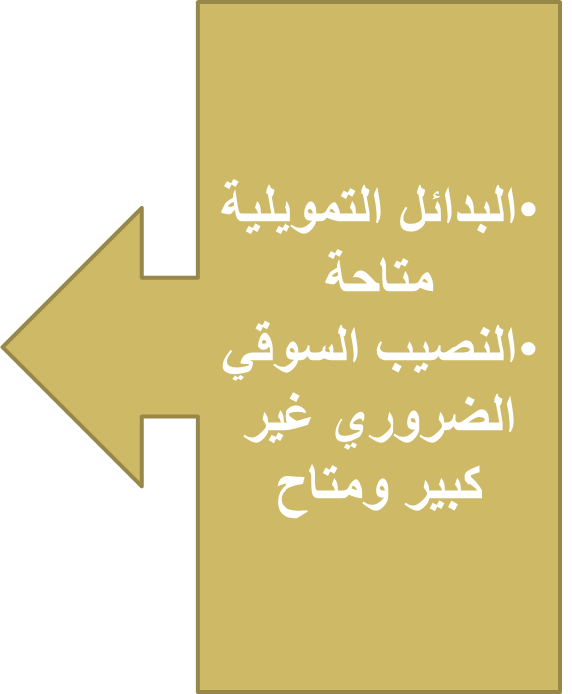



هل البديل ممكن؟

Slide 241
رابعا: ملاحظات تتعلق بالتقويم
1- التقويم والاختيار:
إن المنشآت تستخدم نتائج التقويم لمساعدتها في النهاية، في اتخاذ القرارات الاستراتيجية، لكن ذلك دون أن تكون ملزمة في حد ذاتها؛ ومن الطرق المستخدمة لاتخاذ القرارات الاستراتيجية لدينا:
الاختيار مقارنة بالأهداف؛
الرجوع إلى سلطة أعلى؛
التنفيذ الجزئي؛
استشارة جهة متخصصة.

Slide 242
2- حدود معايير التقييم:
تباين النتائج أحيانا؛
نقص المعلومات عن بعض البدائل؛
صعوبة الفصل بين الأبعاد الثلاثة؛
عدم تجانس البدائل فيما بينها مما يؤدي الى صعوبة المقارنة؛
الفجوة بين التقديرات والواقع.

Slide 243
المحاضرة الحادية عشر
الاختيار الاستراتيجي:
الاختيار و تحديد الأهداف الاستراتيجية

Slide 244
أهداف المحاضرة
تعريف الطالب بالأهداف الاستراتيجية كعناصر للخيار الاستراتيجي.
فهم وإدراك علاقة الأهداف الاستراتيجية بالأساس الاستراتيجي و بمستوى الأداء العام الذي ترغب تحقيقه
بيان أهمية توازن الأهداف الاستراتيجية وكيفية تحقيقه من خلال بطاقة الأداء المتوازن.

Slide 245
أولا: الاختيار و تحديد الأهداف الاستراتيجية
اختيار البدائل و تحديد الأهداف الاستراتيجية هو أحد عناصر الاختيار الاستراتيجي (بالإضافة إلى التعرف على البدائل و تقويمها) و الذي هو عنصر من عناصر الإدارة الاستراتيجية.
لكل مستوى من التخطيط أهدافه، و بالتالي للاستراتيجية التي تم اختيارها أهداف محددة
تتعلق الأهداف بالأساس الاستراتيجي و بمستوى الأداء العام الذي ترغب تحقيقه

Slide 246
هناك خمس أشكال أساسية للأهداف الاستراتيجية هي:
أهداف كفاءة التشغيل؛
أهداف التميز في المنتجات؛
أهداف العلاقة مع العملاء؛
أهداف الربح؛
أهداف النمو.

Slide 247
1- أهداف كفاءة التشغيل:
التركيز على الأنشطة الداخلية، حيث يتم تحديد الأهداف بعد دراسة دورة المدخلات و المخرجات و ما الذي يمكن عمله لتحقيق اعتبارات السرعة و الوفر و تقليل الفاقد
تركز على تكاليف الإنتاج و الاستجابة لتوقيتات التشغيل و الهندرة و الجودة الشاملة و العلاقة مع الموردين و الموزعين
تتداخل في هذه النوعية من الأهداف قياسات كمية و مالية و أخرى غير كمية

Slide 248
2- أهداف التميز:
تركز هذه الأهداف على ما يسمى بعرض القيمة و الذي ينتج من العلاقة بين السعر، والجودة، ومقدار الابتكار في تصميم المنتج، وتقديم المنتجات الجديدة وتنوعها
يتم تحديد أهداف المنشأة بناء على عرض القيمة الكلية و هذه المتغيرات

Slide 249
3- أهداف العلاقة مع العملاء:
تركز الإدارة ضمن هذا الشكل من الأهداف على:
على نصيب الشركة من العملاء؛
مستوى العلاقة معهم؛
وسائل الاتصال بهم كالإعلان وترويج المبيعات؛
وتقديم الحلول المتكاملة لهم .

Slide 250
4- الأهداف المالية:
تتعلق هذه النوعية من الأهداف بالمؤشرات المالية التي تعكس ما تسعى إليه المنظمة على هذا المستوى، من ذلك مثلا:
درجة كمستوى الإيراد؛
الحصة السوقية؛
والتكاليف الثابتة والمتغيرة؛
والربحية؛
والسيولة والتدفقات النقدية؛
ودرجة الخطورة.

Slide 251
5- أهداف النمو:
تتعلق أهداف النمو بالقدرات الاستراتيجية للمؤسسة حيث تتضمن هذه الأهداف اعتبارات نمو الشركة ورفع إمكاناتها الإنتاجية و البشرية والتوزيعية
هذه الأهداف ذات مردود طويل الأجل فهي تركز على عمليات الاستثمار و عوائدها المستقبلية المتوقعة، وتهتم بمجالات البحث والتطوير وتطوير الموارد البشرية واستخدام التقنية وإدارة المعرفة
تتبنى المنشآت التي تضع لها أهداف النمو على أساليب المحاولة و الخطأ و التغذية المرتدة

Slide 252
ثانيا:بطاقة الأداء المتوازن وتوازن الأهداف
1- توازن الأهداف الاستراتيجية:
تختلف المنشآت في تبنيها للأهداف الاستراتيجية الخمسة السابقة بناء على أساسها الاستراتيجي
كما يمكن أن تتعارض هذه الأشكال الخمسة مع بعضها البعض فاعتبارات الربحية المالية تتعارض مع اعتبارات النمو، و تتعارض اعتبارات كفاءة التشغيل مع اعتبارات القيمة المضافة
العديد من الشركات تخطئ عندما تركز على شكل واحد و تهمل الأشكال الأخرى. إحدى مهام الإدارة الاستراتيجية هي مراعاة كل أشكال الأهداف و محاولة دمجها بشكل متزن دون أن يطغى أحدها على الآخر

Slide 253
2-تعريف بطاقة الأداء المتوازن: Balanced Scorecard
هي نظام إداري ( ليس فقط نظام قياس ) الذي يجعل المنشأة قادرة على بيان رؤيتها واستراتيجيتها وترجمتها الى افعال، وهي تزود الإدارة بالتغذية العكسية لعملياتها الداخلية و منتجاتها الخارجية من اجل التطوير المستمر لأداء ونتائج استراتيجيتها.
قدمها كل من نورتن وكابلن عام 1992م كإطار عام يساعد مختلف مستويات الشركات لرؤية تنظيمية شاملة حول أدائها، وذلك بتكامل المقاييس المالية مع وجهات نظر العميل والعمليات الداخلية والتعلم والابتكار لترجمة الأهداف والخطط الاستراتيجية الى أهداف عملية قابلة للقياس بدقة من خلال ربط رسالتها ورؤيتها بأبعاد أربعة ( المالية، العملاء، العمليات، التطوير). .

Slide 254
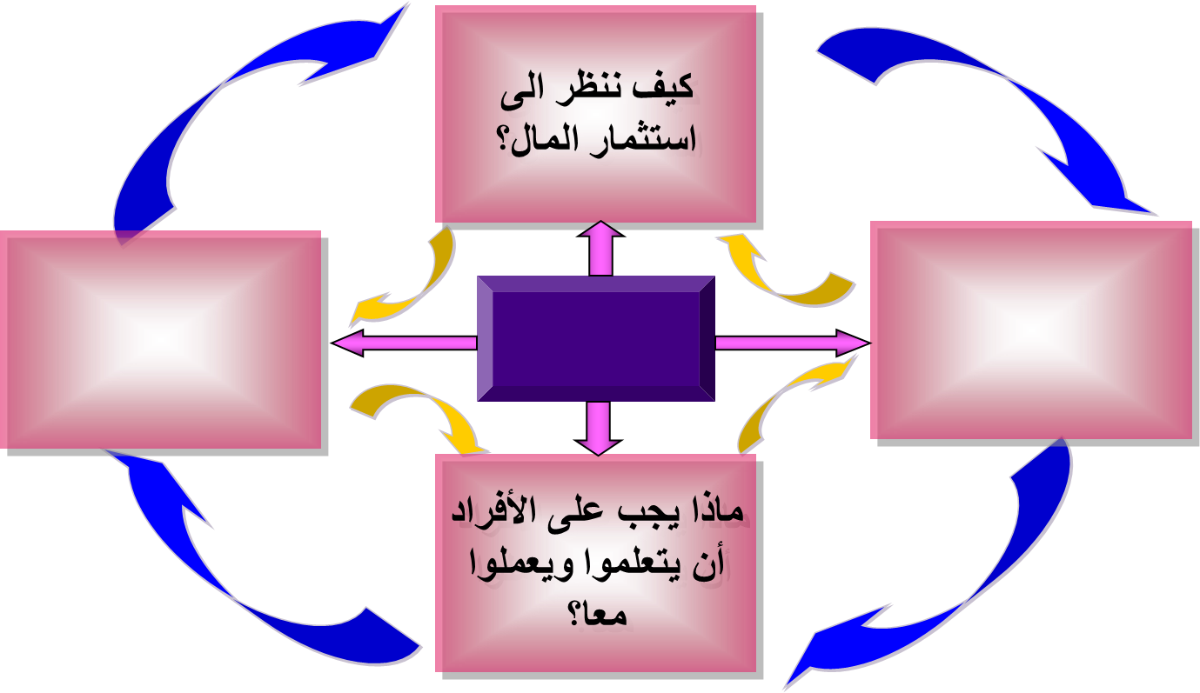
3-الأبعاد الأربعة للتوازن:
البعد المالي
ما هي العمليات التي يجب أن نقوم بها؟
كيف يجب أن ننظر للعملاء؟
بعد العمليات
بعد العملاء
الرسالة والرؤية
بعد الموارد البشرية

Slide 255
ينعكس التوازن في بطاقة الأداء المتوازن من خلال:
التوازن بين الأهداف قصيرة الأجل و الأهداف طويلة الأجل.
التوازن بين المؤشرات المالية و غير المالية.
التوازن بين مؤشرات قياس الأداء السابق و مؤشرات قياس الأداء المستقبلي.
التوازن بين الأداء الداخلي و الأداء الخارجي.

Slide 256
ا - المنظور المالي :
يحدد الأداء المالي المتوقع من الاستراتيجية، ويتم تنفيذه كغاية نهائية للأهداف والمقاييس الاخرى للأداء المتوازن.
ويمكن قياس المنظور المالي عن طريق:
حقوق المساهمين ؛
العائد على الاستثمارات؛
العائد على الأصول؛
الربحية ؛
كيف ننظر الى تطلعات الملاك؟

Slide 257
ب - منظور العميل:
يحدد أقسام السوق والعملاء التي يجب على المنظمات أن تختارها للمنافسة .
يمكن المنشآت من موائمة مقاييس مخرجات العملاء الرئيسية لأقسام السوق والعملاء المستهدفين .
ويمكن قياس منظور العميل عن طريق:
رضا العميل؛
اكتساب عملاء جدد؛
الاحتفاظ بالعميل ؛
كيف يرانا العميل؟

Slide 258
ج - منظور العمليات الداخلية:
يحدد إجراءات العمل والأنشطة الرئيسية
يحدد مواقع الإجراءات المطلوب تحسينها لتحقيق الأهداف المالية وأهداف العميل
ويمكن قياس منظور العمليات الداخلية عن طريق:
تحديد السوق؛
تطوير خدمات تقديم المنتج ؛
تطوير خدمات السوق وبيع المنتجات ؛
تقديم خدمات المنتجات؛
خدمات العميل؛
ما الذي يجب أن نتفوق فيه؟

Slide 259
د - منظور التعلم والنمو:
يحدد المهارات والقدرات الأساسية الواجب تنميتها لتحقيق أهداف المنشأة الاستراتيجية . لسد الفجوة بين القدرات والمهارات الحالية وتلك المطلوب تحقيقها .
يحدد المعلومات والتقنيات الضرورية المطلوبة .
يحدد المناخ والبيئة والثقافة المطلوب تحقيقها للوصول للنجاح
ويمكن قياس منظور التعلم والنمو عن طريق:
الابتكار؛
تطوير الموظفين؛
نقل المعرفة؛
هل نستطيع الاستمرار في التحسين والابتكار؟

Slide 260
تغطي البطاقة عادة اربعة أبعاد رئيسة، ولغرض انسجام وتوافق أبعاد البطاقة مع أنواع المزايا التنافسية التي تم توضيحها سابقاً، يمكن تبني خمس ابعاد تشمل:
النمو والتعلم (توفير الموارد بشرية والمادية والتقنية والمعرفة)
كفاءة التشغيل (تقليل الهدر وتحسين تقديم الخدمة بالسرعة والراحة والانتشار)
المنتج (تحسين جودة المنتج وتصميمه وتقديم المنتجات الجديدة بمعدل اسرع)
العلاقة مع العملاء (بناء علاقة وطيدة مع العملاء والتواصل المستمر معهم وتقديم حلول متكاملة لهم)
المالية (زيادة الموارد و الأرباح وتخفيض التكاليف وكيفية الحصول على التمويل)

Slide 261
4-أهمية بطاقة الأداء المتوازن
توجيه النظر والاسترشاد بها في تحديد الأهداف الاستراتيجية، وفي تحديد وتنفيذ المبادرات اللازمة لتحقيق الأهداف، وفي تحديد المعايير ومؤشرات القياس التي ستستخدم لتقويم الأداء ومستوى تحقيق الأهداف
تغطي كافة ابعاد ومجالات أداء المنظمة، دون التركيز على بعد معين، كما كان الحال سابقاً، حيث كان اهتمام الإدارة العليا للمنظمة منصباً على المجال المالي فقط، مما أدى إلى قصور في أداء المنظمة في المجالات والأبعاد الأخرى

Slide 262
البعد | الأهداف الرئيسة | الأهداف الفرعية | المبادرات | مؤشرات الأداء | طرق القياس | المسؤول | التوقيت | الميزانية
المالي
العملاء
المنتجات
كفاءة التشغيل
النمو والتعلم

Slide 263
المحاضرة الثانية عشر:
(التنفيذ الاستراتيجي )

Slide 264
أهداف المحاضرة
تعريف الطالب بمكونات مرحلة التنفيذ الاستراتيجي ممثلة في الهيكلة المناسبة وتخصيص الموارد وإدارة التغيير.
فهم وإدراك أهمية هذه المكونات ضمن نموذج الإدارة الاستراتيجية.
جعله قادرا على ممارسة كل مكون من هذه المكونات.

Slide 265
عناصر المحاضرة
مقدمة؛
اختيار الهيكلة المناسبة(إعادة البناء والهندسة)؛
تخطيط وتخصيص الموارد؛
إدارة التغيير .

Slide 266
مقدمة
بعد إنهاء الجانب المتعلق بالتعرف على البدائل الاستراتيجية المتاحة واختيار البديل الاستراتيجي المناسب، يأتي دور التخطيط للتنفيذ الجيد للاستراتيجية (مرحلة التنفيذ الاستراتيجي).
تعتبر مرحلة تنفيذ الاستراتيجية من أهم المراحل التي تمر بها الإدارة الاستراتيجية للمنظمة، لأنها تحدد الترتيبات الداخلية للمنظمة والمرتبطة بتنفيذ الاستراتيجية.
وهناك 3 موضوعات يتم تناولها عادة في هذا المجال هي:
إعادة بناء وهندسة المنشأة؛
تخطيط و تخصيص الموارد؛
إدارة التغيير.

Slide 267





مكونات وأبعاد التنفيذ الاستراتيجي

Slide 268
أولا: إعادة الهيكلة
1- مفهوم إعادة البناء والهندسة ) Re-designing & Re-engineering):
يقصد بإعادة البناء، تحديد المهام المطلوبة لتحقيق الاستراتيجية وتصميم هيكل المنشأة التنظيمي بشكل يدعم الاستراتيجية، بحيث يسهمان في تحقيق المزايا التنافسية المستهدفة والمحافظة عليها، ويتكيفان مع توجهات المنشأة فيما يتعلق بالاتجاه الاستراتيجي المختار والطريقة المتبعة لتنفيذ ذلك.
وينظر لإعادة الهندسة على أنها تغيرات جذرية في طريقة أداء العمل، تلغى العمل بالوظائف الإدارية لصالح التحول للعمليات الإدارية، بحيث تتجاوز ما كان يعتبر مسلمات للفكر الإداري للقرن 19 مثل تقسيم العمل ،والتخصص، وهرمية التنظيم، ومركزية الإدارة ،والتخطيط المحكم...، .

Slide 269
2-المهام والبرامج:
يتم ضمن هذا الجزء المتعلق بالتنفيذ ،فك شفرة الاستراتيجية من خلال تحديد المهام والأنشطة المفترض أداؤها.
فمثلا عندما يكون الأساس هو خفض التكلفة، قد لا يعرف العاملون كيفية تحقيق ذلك، وهنا يتم التدخل بتحديد مهام تحقيق ذلك، كاقتصاديات الحجم، وزيادة الإنتاجية وغيرها.
إن الهدف من تفسير الاستراتيجية للموظف هو توجيه أدائه ،وذلك يكون من خلال الاتصال من جهة، ومن خلال التعليم لإكسابه المهارات اللازمة كذلك.
يتطلب تحديد المهام إذن، تحديد الجهة المسئولة عن التنفيذ(وحدة، قسم، فرد)،وتحديد الوقت(البداية والنهاية)كذلك.
تتحول المهام العامة إلى مهام فرعية تتولاها الأقسام، وذلك وفقا لخطط تسمى البرامج(Program)، يتحدد بموجبها نوع المهمة وخطوات تنفيذها والمسؤول عن كل خطوة فضلا عن الموارد المطلوبة للتنفيذ.

Slide 270
3-الاستراتيجية وإعادة الهيكلة:
على الإدارة الاستراتيجية في هذه المرحلة أن تعدل وتطور هيكلها التنظيمي بما من شأنه أن يعكس المهام والأنشطة التي تتطلبها الاستراتيجية ويسهم بالتالي في دعم المزايا التنافسية
نميز ما بين الهياكل التنظيمية التقليدية والهياكل التنظيمية الحديثة، علما أن كل شكل من هذه الأشكال يرتبط بالاستراتيجية بطريقة مختلفة بحث تكون له مزاياه وعيوبه الخاصة.
الهيكل البسيط (The Simple Structure):(وبموجبه يضطلع المالك عادة بكافة المسؤوليات لصغر حجم المنشأة، وعليه يصبح هذا الهيكل غير مناسب عند كبر حجمها)؛
الهيكل الوظيفي(The Functional Structure):(تقسم المهام كوظائف إدارية مثل الإنتاج و التسويق، مناسب للمنشآت الصغيرة، مزاياه التخصص الوظيفي و وضوح المسئوليات، عيوبه هي عندما تكبر المنشأة لا يوجد لدى الإدارة العليا الوقت الكافي للتفكير استراتيجياً و صعوبة التنسيق بين الأقسام)؛

Slide 271
الهيكل التنظيمي ذو الوحدات(The Divisional Structure):(تقسم المنشأة إلى وحدات بناء على المنتجات أو المناطق الجغرافية أو مراحل عملية الإنتاج أو نوع العملاء، مزيته هي استجابة اسرع للتغيرات البيئية، عيوبه هي صعوبة التنسيق بين الوحدات و صعوبة تحديد الموارد المشتركة)؛
الهيكل المصفوفي(The Matrix Structure):(يشمل مجموعة من التركيبات كمناطق جغرافية و منتجات، مزاياه هي تحسين اتخاذ القرارات بسبب التركيز على أكثر من مجال و زيادة الحماس بسبب المشاركة في اتخاذ القرارات، عيوبه هي إمكانية ضياع الأولويات و عدم وضوح المسئوليات)؛
هيكل فريق المنتج(Product Team Structure): (هيكل حديث، تقسيم الأفراد إلى فرق عمل دائمة مشكلة من الأقسام المختلفة، كل فريق مسؤول عن منتج أو منتجات معينة، مزاياه تخفيض التكلفة و استجابة أفضل لرغبات العملاء)؛
الهيكل الافتراضي(Virtual Structure): (توظيف عدد محدود من الموظفين الرئيسين للعمل بشكل دائم، والاستعانة بالمتخصصين للعمل بشكل مؤقت متى ما ظهرت الحاجة لذلك، والمنشأة ظاهرة وبارزة على الانترنت أكثر من ظهورها المادي في مكاتب وبنايات ومصانع).

Slide 272
الوظيفي
المنتج
العملاء
المدير العام
مدير التسويق
مدير الموارد البشرية
مدير المحاسبة والمالية
مدير الإنتاج
مدير الإنتاج
مدير المنتجات الأخرى
مدير إنتاج الحافلات
مدير إنتاج الشاحنات
مدير إنتاج السيارات
المدير
ملابس رجال
ملابس أطفال
ملابس نساء

Slide 273
المنطقة الجغرافية
العمليات
المدير العام
مدير المنطقة الجنوبية
مدير المنطقة الغربية
مدير المنطقة الشرقية
مدير الإنتاج
مسؤول رقابة الإنتاج
مسؤول الطلاء
مسؤول التجميع والتركيب

Slide 274
هيكل المصفوفة
المدير العام
مدير المحاسبة والمالية
مدير الموارد البشرية
مدير الإنتاج
مدير التسويق
مدير المنتج أ
مدير المنتج ب
مدير المنتج ج

Slide 275
4-الهياكل التنظيمية والتنسيق:
من المواضيع الهامة المتعلقة بالهيكل التنظيمي في المنشآت هو كيفية تحقيق التنسيق بين الوحدات والأقسام والأفراد، لما لذلك من علاقة بالمزايا التنافسية المستهدفة.
وهناك عدة آليات تستخدم للتنسيق من أهمها:
العلاقة بين المركز والأجزاء(المركزية واللامركزية)؛
السياسات والإجراءات؛
تقنية المعلومات.

Slide 276
5-الهيكل التنظيمي المناسب:
بدون التنظيم الجيد الذي يتصف بمرونة الهيكل التنظيمي والإجراءات، تصبح المنشأة عرضة للسقوط، وهناك جملة من العوامل التي تؤثر على قرار نوع الهيكل التنظيمي المناسب، من أهمها:
عملية الإنتاج؛
التقنية؛
حجم المنشأة وثقافتها؛
ونوع الاستراتيجية المختارة.

Slide 277
لذا كان لابد من التوافق ما بين الاستراتيجية والهيكلة، فالهيكلة المناسبة متغير أساس في بناء الاستراتيجية حيث أنها:
شرط لحسن التنفيذ؛
شرط لبروز المهارات وتطورها؛
التمكن من التكيف مع البيئة؛
تتكامل مع التجزئة الاستراتيجية.

Slide 278
6- الهيكل التنظيمي ونوع الاستراتيجية المختارة
ا- استراتيجية كفاءة التشغيل: وتتطلب هذه الاستراتيجية:
نوعا من الهيكلة تكون معه المسؤوليات واضحة؛
التقليل من الأقسام و الوظائف؛
تقليل المستويات الإدارية؛
المركزية في اتخاذ القرارات؛
استخدام الإجراءات خاصة عندما تكون البيئة مستقرة.
ويناسبها هيكل ذو تركيبة بسيطة كالهيكل الوظيفي

Slide 279
ب- استراتيجية التميز في المنتجات: وتتطلب رقابة أقل مما يعني لا مركزية اتخاذ القرارات (الرقابة الاستراتيجية أو الرقابة المالية). تهتم بدعم التنسيق بين الإدارة والأنشطة، تستخدم عادة الهيكل التنظيمي المبني على الوحدات (بناء على المنتج) أو هيكل فريق المنتج
ج- استراتيجية العلاقة مع العملاء: ويناسبها الهيكل الوظيفي أو الهيكل التنظيمي المبني على الوحدات (بناء على العميل)

Slide 280
ثانيا: تخطيط وتخصيص الموارد
1- تخصيص الموارد(Resourse Allocation):
تتمثل الموارد في الأفراد، الأموال، التجهيزات، المواقع....، فهي بذلك أساس تنفيذ الاستراتيجية
حينما تكون الموارد غير متاحة تلجأ المنظمات إلى:
إعادة توجيه الموارد الحالية
إعادة ترتيب أولويات التنفيذ
القيام بالشراكات ما بين الأقسام والفروع
البحث عن الرعاة لتقديم موارد أكثر
يختلف تخصيص وتوزيع الموارد بناء على مستوى التحليل، فقد يتم التوزيع على مستوى المجموعة، وقد يكون على مستوى وحدات الأعمال الاستراتيجية.

Slide 281
2-توزيع الموارد على مستوى المجموعة:
من الصعوبات التي يمكن مواجهتها عند تقرير توزيع الموارد على مستوى المجموعة هي تحديد درجة التداخل والتكرار في الموارد بين وحدات وأقسام المنشأة.
تقوم المنشآت بتخصيص موارد مشتركة بين الوحدات رغبة في تخفيض التكلفة أو زيادة الفاعلية(عمل مركز تقنية المعلومات وفائدته لجميع الأقسام).
يعتمد تقرير نوع الموارد التي يمكن المشاركة بها في أكثر من وحدة على درجة المؤازرة بين وحدات المنشأة والتي تكمن في مدى استفادة وحدة ما من موارد الأخرى.
يجب الانتباه إلى أن الوحدات التي تشترك في موارد معينة تجد صعوبة في قياس التكلفة التي يفترض تحميلها لكل وحدة.

Slide 282
2-توزيع الموارد على مستوى وحدات الأعمال الاستراتيجية والقسم:
على الإدارة الاستراتيجية لكي توزع الموارد بشكل يحقق الاستراتيجية أن تعمل التالي:
تحديد وتعريف الموارد التي تتطلبها الاستراتيجية المختارة؛
تقدير الموارد الحالية للوقوف على درجة تغطيتها للاحتياجات المطلوبة؛
تقدير التلاؤم بين الموارد الحالية والجديدة؛
تقدير الموارد بشكل نهائي.

Slide 283
3-طرق تخطيط وتخصيص الموارد:
ا-الميزانيات: وتقوم بترجمة توزيع الموارد بشكل مالي، مما يمكن المنشأة من التعرف على احتياجاتها النقدية في الأجل القصير، فتعمل على سد العجز المتوقع قبل حدوثه.
علما أن الميزانية قد تكون سنوية أو نصف سنوية أو شهرية بحسب الأوضاع المناسبة.
ب-تخطيط الموارد البشرية: ويتعلق الأمر بتحديد الاحتياجات من الكوادر والقوى العاملة الملائمة لتنفيذ الاستراتيجية المتبعة.
ج-أسلوب المسار الحرج: وهو أسلوب يستخدم لتخطيط المشاريع وذلك بتجزئة المشروع إلى أنشطة جزئية، مع بيان الارتباطات بين هذه الأنشطة، وأخيرا تحديد الموارد المطلوبة لتنفيذ كل نشاط.

Slide 284
ثالثا: إدارة التغيير
1- التغيير الاستراتيجي:
تتضمن الاستراتيجية قرارات هامة تؤدي إلى تغيرات في بعض أو كل وحدات وأقسام المنشأة وموظفيها مما يتطلب معه العمل على إدارة تلك التغيرات؛
إن التغير الاستراتيجي قد يحدث بشكل تلقائي(Transformational Change)، أو بشكل تدريجي(Incremental).
علما أن هذا الأخير (التدريجي) هو أكثر فاعلية وكفاءة من الأول لتقبل الأفراد له وارتباطهم به بشكل أكبر.

Slide 285
2-الإنحراف الاستراتيجي وإدارة التغيير :
ا-مفهوم الانحراف الاستراتيجي:
يحدث الانحراف الاستراتيجي عندما تتغير المنشأة تدريجيا ولكن بمعدلات أقل من معدل تغير البيئة، والذي يؤدي مع مرور الوقت أن تكون المنشأة بعيدة عما يحصل في الأسواق من تغيرات اقتصادية، وتنافسية، واجتماعية، وتكنولوجية وقانونية. هنا نؤكد على:
إن التغير الكبير في البيئة يحتم على المنظمة مواكبة التغير الحاصل؛
قد تحتاج المنظمة إلى أن تتغير بشكل انتقالي(تحولي، سريع)، في حالة الانحراف الاستراتيجي.

Slide 286
ب-علامات الاستدلال على الانحراف الاستراتيجي:
هناك العديد من العلامات التي يمكن الاستدلال بها عن إمكانية وجود الانحراف الاستراتيجي من عدمه، تشمل:
تجانس ثقافة المنشأة بشكل كبير؛
وجود قوى رئيسية تقف أمام التغيير؛
اهتمام محدود بالبيئة؛
تدهور الأداء نسبيا، مما قد يعني التوجه نحو الانحراف الاستراتيجي.

Slide 287
3-إدارة عملية التغيير الاستراتيجي:
هناك العديد من الأساليب التي يمكن لمسؤول التغيير استعمالها، يمكن تقسيمها لمجموعتين هما:
أشكال إدارة التغيير؛
تكتيكات إدارة التغيير.

Slide 288
ا-أشكال إدارة التغيير:
هناك أربعة أشكال لإدارة التغيير هي:
الاتصال (Communication): ويتضن إعلام الموظفين بالمستجدات في مجال التغيير وتقديم ما يحتاجونه من معلومات؛
المشاركة (Participation): أي مشاركة المعنيين في قرارات التغيير مما يجعلهم أكثر ارتباطا بها ودعما لها؛
التدخل (Intervention): ويكون بتفويض المسؤول للعديد من صلاحيات التغيير لأفراد معينين في بعض مراحل التغيير على أن يبقى القرار النهائي بيده إن شاء أخذ به أم لا خلافا للمشاركة؛
الإكراه (Edict): ويتضمن استخدام القوة ولو بالإكراه كفصل من يرفض التغيير مثلا وتفيد الوقائع بأن هذا الأسلوب هو الأقل نجاعة وإن كان له مجاله في حالة ضيق الوقت ومرور المنشأة بأزمات.

Slide 289
ملاحظة:
إن أسلوبي الاتصال والمشاركة يصلحان في التغيير التدريجي، وحتى في حالة التغيير الانتقالي، عندما لا تكون هناك حاجة لعمل التغيير بسرعة؛
أما أسلوب الإكراه، فيناسب التغيير الانتقالي، بينما يأتي أسلوب التدخل وسطا بين الأساليب(يستخدم في الحالتين).

Slide 290
ب-تكتيكات إدارة التغيير:
من جملة التكتيكات الممكن استخدامها لدينا:
إعطاء الرموز(القدوة والمؤشرات التي تدلل على التغير المطلوب)؛
تغيير تركيبة القوة(عندما يكون التغيير انتقاليا).

Slide 291
4-أخطاء في إدارة التغيير:
من أهم الأخطاء الممكن الوقوع فيها لدينا:
الرضا المبالغ فيه عن الوضع الحالي؛
غياب التحالف بين الإدارة والموظفين؛
افتقاد الرؤية وعدم توصيلها بفعالية؛
عدم تحقيق نجاحات سريعة؛
عدم وصول التغيير إلى جذور ثقافة المنشأة.

Slide 292
المحاضرة الثالثة عشر:
(الرقابة الاستراتيجية)

Slide 293
أهداف المحاضرة
تعريف الطالب أساليب ونظم الرقابة الاستراتيجية والأدوات المرتبطة بها.
فهم وإدراك أهمية هذه الأساليب والأدوات.
جعله قادرا على تطبيق هذه الأدوات والأساليب.

Slide 294
عناصر المحاضرة
مقدمة؛
ماهية الرقابة الاستراتيجية؛
أدوات ونظم الرقابة الاستراتيجية.

Slide 295
مقدمة
بعد استكمال الجوانب المتعلقة بالتحليل الاستراتيجي واختيار البديل الاستراتيجي المناسب وكذا استكمال الجوانب المتعلقة بالتنفيذ الاستراتيجي، يأتي دور الخطوة الرابعة من عمليات الإدارة الاسراتيجية، ممثلة في الرقابة الاستراتيجية؛
تتضمن الرقابة الاستراتيجية، تحديد نظم رقابية مناسبة، سواء على مستوى المنشأة ككل، أو على مستوى الوحدات أو الأقسام أو الأفراد، مما يمكن الإدارة من تقدير مستوى الأداء العام(نمو، ربحية)،ودرجة تحقيق الأساس الاستراتيجي(المزايا التنافسية).

Slide 296
أولا: ماهية الرقابة الاستراتيجية
1- مفهوم الرقابة:
الرقابة هي أنشطة تنظيمية منهجية تهدف لجعل أنشطة وخطط ونتائج المنظمة منسجمة مع التوقعات والمعايير المستهدفة.
تعني الرقابة التأكد من مدى تحقق الأهداف الموضوعة.
تركز الرقابة على مقارنة النتائج المحققة والنتائج المتوقعة للوقوف على مدى التطابق والانحرافات.
العملية الرقابية هي مجموع العمليات المستمرة لقياس الأداء واتخاذ الإجراءات لضمان تحقق النتائج المرغوبة.
تسعى الرقابة إلى التأكد من أن الأمور الصحيحة تنجز بطريقة صحيحة وفي الوقت المناسب.

Slide 297
2-مفهوم الرقابة الاستراتيجية:
تتضمن الرقابة الاستراتيجية، تحديد نظم رقابية مناسبة، سواء على مستوى المنشأة ككل، أو على مستوى الوحدات أو الأقسام أو الأفراد، مما يمكن الإدارة من تقدير مستوى الأداء العام(نمو، ربحية)،ودرجة تحقيق الأساس الاستراتيجي(المزايا التنافسية). فهي عملية تسهر على:
  ضمان توجه المنظمة نحو الأهداف الاستراتيجية الكبرى؛
  تقليص الفجوة الاستراتيجية؛
  ضمان دوام الأفضلية التنافسية للمنظمة؛
  التوافق بين الموارد الاستراتيجية للمنظمة واتجاهاتها؛
  تحقيق الأهداف الاستراتيجية؛
  تقديم المعلومات عن انجازات المنظمة في كل المستويات؛
  تقديم معلومات عن تطورات البيئة الخارجية ومتابعتها.

Slide 298
3- مهمة الرقابة الاستراتيجية:
تتمثل المهمة الأساسية للرقابة الاستراتيجية في تقديم المعلومات التي تحتاجها الإدارة للرقابة على استراتيجيتها المختارة وعلى أشكال التنفيذ المتبناة؛
نتائج تنفيذ الاستراتيجية بدورها مهمة، فقد يكون الهيكل التنظيمي مثلا غير ملائم بسبب صعوبة التنسيق بين الأقسام؛
تحتاج المنشأة عموما إلى مراجعة قراراتها المتعلقة بافتراضاتها الخاصة بالفرص والتهديدات، وبتحليل المنشأة(نقاط القوة والضعف)وردود فعل أصحاب المصلحة؛
تحتاج أيضا لمراجعة صحة قراراتها المتعلقة بالاستراتيجية المختارة وتنفيذها؛
تقديم المعلومات لغرض التحفيز.

Slide 299
4-خصائص نظم الرقابة:
هناك العديد من الخصائص لنظم الرقابة الفعالة:
أن تكون النظم مرنة بحيث توفر معلومات تحتاجها الإدارة للرد على الأحداث غير المتوقعة حسب الحاجة وتعديل الانحرافات سريعا إن وجدت؛
دقة النظام وقدرته على تزويد الإدارة بالمعلومات الصحيحة في الوقت المناسب؛
الاستفادة من نتائج التقويم بتخصيص فريق لتخطيط وتطبيق عملية الرقابة على فترات دورية وبأسلوب علمي مدروس؛
افتراض توفر الكفاءة(قلة التكاليف)خاصة في ظل تقنية المعلومات.

Slide 300
5-خطوات تصميم نظم الرقابة:
يتطلب تصميم نظم الرقابة القيام بالخطوات التالية::
تحديد الأهداف والمعايير؛
إيجاد أنظمة قياس مناسبة تبين درجة تحقق المعايير الموضوعة؛
مقارنة الأداء الفعلي بالمعايير الموضوعة؛
تصحيح الانحرافات والتحفيز على الأداء.

Slide 301
6-مستويات الرقابة:
هناك أربعة مستويات لقياس الأداء هي:
مستوى المجموعة؛
مستوى الوحدة؛
مستوى القسم؛
مستوى الفرد.
ملاحظة:تسمى الرقابة على مستوى المجموعة والوحدة بالرقابة الاستراتيجية، بينما تسمى الرقابة على مستوى الأقسام بالرقابة التنفيذية أو التشغيلية.
علما أن المعلومات والبيانات المطلوبة لمراجعة ورقابة الاستراتيجية تختلف باختلاف المستوى الاستراتيجي، فالرقابة في المستويين الأولين تتطلب معلومات عامة ومحدودة، بينما هي أكثر تفصيلا على مستوى القسم.

Slide 302
7-خصائص ومميزات الرقابة الاستراتيجية:
من أهم مميزات الرقابة الاستراتيجية، لدينا:
تمارسها الادارة العليا؛
تهتم بالتوجهات الكبرى للمنظمة؛
تعتمد على المؤشرات الكلية؛
تركز على المنظمة ككل (مجموعة، وحدة، أقسام، أفراد)؛
تستخدم أدوات وآليات عديدة؛
تتابع علاقات المنظمة مع بيئتها؛
ترتبط بشكل قوي مع التخطيط الاستراتيجي.

Slide 303
8-نظرية الوكيل وحوكمة الشركات:
ا- نظرية الوكيل:
يسمى الطرف الذي يتم تعيينه من قبل آخر بالوكيل، فمجلس الإدارة مثلا هو وكيل عن الملاك، والمدير التنفيذي وكيل لمجلس الإدارة وهكذا..
يفترض أن يقوم الوكيل باتخاذ القرارات وتوزيع الموارد بما يعزز مكانة المنشأة ويعظم ثروة الملاك، لكنه قد يعمد إلى اتخاذ قرارات تحقق مصلحته الشخصية وتعزز مركزه في الشركة(التنويع غير المترابط لغرض زيادة حجم ومبيعات الشركة وإن قلت الأرباح).
يجد الموكل عادة صعوبة في تقويم أداء وقرارات الوكيل، لأن هذا الأخير يمتلك معلومات لا يمتلكها هو أو لا يفهمها.
لذا كانت الحاجة لنظم رقابة في حل هذه المشكلة من خلال تقديم معلومات حول مستوى الأداء والمشاكل المختلفة.

Slide 304
ب- حوكمة الشركات :
هي عبارة عن أسلوب يضعه أصحاب المصلحة(حملة الأسهم وكبار المديرين) لرقابة أداء الوكلاء وتحقيق التوازن المصالح.
فهي تحدد دور كل من مجالس الإدارة، جمعيات المساهمين والمدراء التنفيذيين سعيا لضمان:
حقوق أصحاب المصالح؛
تحسين أداء الشركات؛
توجه الشركات نحو أهدافها الاستراتيجية.

Slide 305
ثانيا: آليات وأدوات الرقابة الاستراتيجية
هنا عدة أنواع يمكن الاختيار منها للتغلب على مشكلة الوكيل ،منها ما يقيس المدخلات و المخرجات ومنها ما يقيس ويراقب السلوك والأداء أثناء العمل ومن أهم ما لدينا:
1-الرقابة السوقية:
يستخدمها أصحاب الأسهم ،وتقوم على مقاييس مالية، وبالتالي فهي أكثر دقة وموضوعية لارتكازها على مقاييس مالية، وتشمل المقاييس التالية:
سعر السهم السوقي؛
العائد على الاستثمار(قسمة صافي الدخل على رأس المال المستثمر) وإجراء المقارنات الممكنة.

Slide 306
2-الرقابة على المخرجات:
وهي أسهل وأرخص ،يلجأ إليها عندما لا تتوفر إمكانية مقارنة أداء المنشأة أو الوحدات، بمنشآت ووحدات أخرى؛
وعلى أساسها يتم تقدير وتوقع المطلوب من كل من الوحدات والأقسام والأفراد، ومن ثم مراقبة أدائهم مقارنة بتلك التقديرات.
علما أن هناك أهدافا متوقعة من الأفراد ومن الأقسام ومن الوحدات.

Slide 307
3-الرقابة البيروقراطية:
يلجأ إليها ،لأنه يصعب في العديد من الأحيان قياس الأداء، وتتم من خلال تكوين نظم شاملة من القواعد والإجراءات لتوجيه سلوك وعمل الوحدات والأقسام والأفراد.
تعمل القواعد والإجراءات المنظمة للعمل على تبني الأفراد لنمط معين في الأداء ،وبالتالي يمكن توقع النتائج.
الغرض من الرقابة البيروقراطية ليس الأهداف، بل توحيد وتثبيت الطرق للوصول إليها؛
هناك 3مجالات يمكن أن يتم فيها استخدام الرقابة البيروقراطية لتحديد السلوك المطلوب(من الوحدات أو الأقسام أو الأفراد) هي:
- المدخلات؛
- والأنشطة التحويلية؛
- والمخرجات.

Slide 308
4-المقارنات المرجعية:
هي مقارنة ممارسات المنظمة في مختلف المجالات مع الممارسات الجيدة عند المنافسين أو غيرهم، وتتم باتباع المراحل التالية:
  تحليل عمليات المنظمة وتحديد العمليات التي ستقارن؛
  تحديد جهات المقارنة؛
  تحديد الممارسات الجيدة؛
  تحديد الفروقات بين ممارسات المنظمة والممارسات الجيدة؛
  تحديد العوامل المسؤولة عن الفوارق بين ممارسات المنظمة وما اعتبر كممارسات جيدة؛
  اتخاذ الإجراءات التحسينية.

Slide 309
4-بطاقة الأداء المتوازن:
بطاقة الأداء المتوازن طريقة قدمها كل من نورتن وكابلن لتقييم أداء المنظمة من أربعة جوانب بدلا من الجانب المالي فقط (سبق الإشارة لها ضمن تحديد الأهداف).
ظهر مبدأ بطاقة الأداء المتوازن عام 1992م ،كإطار عام يساعد مختلف مستويات الشركات لرؤية تنظيمية شاملة حول أدائها، وذلك بتكامل المقاييس المالية مع وجهات نظر العميل والعمليات الداخلية والتعلم والابتكار لترجمة الأهداف والخطط الاستراتيجية الى أهداف عملية قابلة للقياس بدقة من خلال ربط رسالتها ورؤيتها بأبعاد أربعة ( المالية، العملاء، العمليات، التطوير).

Slide 310
الأبعاد الأربعة للتوازن
البعد المالي
ما هي العمليات التي يجب أن نقوم بها؟
كيف يجب أن ننظر للعملاء؟
بعد العمليات
بعد العملاء
الرسالة والرؤية
بعد الموارد البشرية

Slide 311
المحاضرة الرابعة عشر:
الإبداعات الاستراتيجية
(استراتيجية الحيط الأزرق)

Slide 312
أهداف المحاضرة
تعريف الطالب بمفهوم الإبداع الاستراتيجي وأنواعه المختلفة .
فهم وإدراك أهمية الإبداع الاستراتيجي بالنسبة للمنظمات في ظل المنافسة الراهنة، خاصة ما تعلق باستراتيجيات القطيعة.
التعرف على استراتيجية المحيط الأزرق ومبادئها الأساسية.

Slide 313
عناصر المحاضرة
مقدمة؛
الابداعات الاستراتيجية؛
استراتيجية المحيط الأزرق (السياق والمضمون)؛
المرتكزات الأساسية لتميز استراتيجية المحيط الأزرق؛
المبادئ الأساسية لاستراتيجية المحيط الأزرق.

Slide 314
مقدمة
الإبداع الاستراتيجي أحد الموضوعات الحديثة في مجال الاختيار الاستراتيجي، ويعود التفكير في تلك الأشكال الحديثة من أنواع الاستراتيجيات الى نهاية القرن العشرين ومع اشتداد التنافس في الأسواق، حيث تهدف هذه الاستراتيجيات الى التعامل مع التطورات التي تحدث في الأسواق .

Slide 315
أولا: الإبداع الاستراتيجي
1-مفهوم الإبداع:
هو القدرة على توليد الأفكار واقتراح الحلول والوصول إلى نتائج غير مسبوقة أو غير مألوفة.
القدرة على الخروج بأفكار تتسم بالأصالة والجدة للتغلب على التحديات.
العملية التي تؤدي إلى ابتكار أفكار جديدة تكون مفيدة أو مقبولة اجتماعيا عند التنفيذ.

Slide 316
2- تعريف الإبداع الاستراتيجي:
يتمثل في القدرة على اعادة صياغة نموذج الأعمال الحالي على النحو الذي يضمن خلق قيم جديدة للزبون خلاف المنافسين وإنشاء ثروة جديدة لكل أصحاب المصلحة. ويتجسد من خلال:
تقديم مفاهيم جديدة؛
مقاربة غير معتادة للقطاع أو الصناعة؛
قيمة أعلى للزبائن؛
تغيير جذري؛
الانتقال من نموذج أعمال قائم الى نموذج جديد؛
القدرة على القيام بحركات كثيرة وسريعة ومتنوعة أكثر من المنافسين.

Slide 317
3-استراتيجيات القطيعة:
تختلف استراتيجيات القطيعة كشكل حاسم للإبداع الاستراتيجي عن بقية أشكال الابداع المتمثلة في استراتيجية التحسين الاستراتيجي القائم على تحسين المنظمة لعرضها تدريجيا أو حتى عن الشكل الذي يقدم تعديلا على نماذج الأعمال القائمة بتعديل القيمة الممنوحة للعميل (الطيران بالتكاليف المنخفضة)
إن استراتيجيات القطيعة هي التي تقدم فيها المنظمة عرضا جديدا مختلفا بتعديل في سلسلة القيمة كما فعلت Apple
ومن نماذج هذه الاستراتيجيات ما يسمى باستراتيجية المحيط الأزرق.

Slide 318
4- المحيطات الزرقاء والحمراء:
ا-المحيطات الحمراء:
تمثل الأسواق المألوفة و الأعمال المعروفة حيث يكون الصراع محتدما والمنافسة دموية ،لأن حدود تلك الصناعات معلومة.
ففي المحيطات الحمراء تجهد الشركات للتغلب على منافسيها بهدف حيازة أعلى نصيب من نسبة الطلب الحالي في السوق الحالي .
ومع ازدحام محيط السوق بالمزيد من المنافسين ، تصبح الأوضاع دامية والمنافسة دامية ويخرج منافسون كثيرون من السوق.
تعتمد كأساس للنجاح على مهارات معينة من خلال ( تمييز المنتج ،أو تخفيض التكاليف ، أو تحسين الجودة ).

Slide 319
ب-المحيطات الزرقاء :
تعني الصناعات التي لم تخرج بعد إلى حيز الوجود . وهي تمثل الفراغ والمناطق المجهولة من (نقاط السوق النائية ) التي لم يصلها من يعكر صفوها .
أو هي الأسواق البكر و المناطق غير المأهولة التي لم تكتشف بعد و لم تتلوث باللون الأحمر « لون المنافسة الدموية».
كما أنها تعني الإبداع و الابتكار في المنتجات و الخدمات رغم المنافسة الشرسة في عالم اليوم .

Slide 320
ثانيا: استراتيجية المحيط الأزرق (السياق والمضمون)
تبلورت هذه المقاربة كمنظور سنة 2005 بصدور كتاب استراتيجية المحيط الأزرق لكل من W. Chan Kim & Renée Mauborgne
تطرح كأحد الابداعات الاستراتيجية ضمن سياق تطور نموذج الاستراتيجية، والذي يضم ثلاثة مقاربات أساسية للاستراتيجية هي:
مقاربة هيكل الصناعة؛
مقاربة الموارد
استراتيجية المحيط الأزرق .

Slide 321
1- استراتيجية المحيط الأزرق:
تمثل استراتيجية المحيط الأزرق إحدى الابداعات الاستراتيجية التي تتبناها الشركات المبدعة
تقدم استراتيجية المحيط الأزرق مفهوما مختلفا تماما للمنافسة.
وفق استراتيجية المحيط الأزرق المنظمة تطرح مجالات جديدة للمنافسة وتقدم منتجات جديدة مما يؤدي الى تغيير حدود المنافسة.
المسمى يشير الى ركوب أعالي المحيطات الزرقاء بدلا من المحيط الأحمر

Slide 322






مساحة المنافسة وفقا للمفهومين الأحمر والأزرق
تشير النقطة B إلى المنافسة وفقا للمحيط الأحمر وتشيرA إلى الأزرق

Slide 323
2- استراتيجية المحيط الأزرق مقابل المحيط الأحمر
استراتيجية المحيط الأزرق في مواجهة المحيط الأحمر
استراتيجية المحيط الأحمر | استراتيجية المحيط الأزرق
التنافس في الأسواق الموجودة؛ مواجهة وهزيمة المنافسين؛ استغلال الطلب الموجود؛ التبادلات القائمة على قيمة التكلفة توجيه كامل نظام الشركة للاختيار بين التميز أو تقليص النفقات. | خلق مساحات غير متنازع عنها للسوق؛ جعل المنافسة خارج اللعبة؛ خلق طلب جديد والاستيلاء عليه؛ عدم التقيد بالتبادلات القائمة على قيمة التكلفة توجيه كامل نظام الشركة لخلق التميز مع تقليص النفقات.

Slide 324
ثالثا: المرتكزات الرئيسة لتميز استراتيجية المحيط الأزرق
يمكن إبراز النقاط الأساسية لتميز هذا المنظور وفقا لأصحابه في خمسة نقاط رئيسة هي:
لا يجب وضع المنافسة في مركز التفكير الاستراتيجي؛
إن هيكل الصناعة ليس هيكلا غير قابل للتغيير بل يمكن تشكيله؛
إمكانية الإطلاق المنهجي للإبداع الاستراتيجي؛
إمكانية دمج التنفيذ في صياغة الاستراتيجية؛
نموذج مفصل لتحديد الاستراتيجية.

Slide 325
1-لا يجب وضع المنافسة في مركز التفكير الاستراتيجي
لأنه كلما أمعنت منظمة ما في التركيز على المنافسة، كلما أدى بها ذلك إلى الوقوع في مستنقع المحيطات الحمراء التي تجعل قلب الاستراتيجية مشغولا بالمنافسين بدلا من العملاء.
إن استراتيجية المحيط الأزرق تتهرب من قبضة المنافسة استنادا إلى فكرة أنه يجب التخلي عن فكرة التنافس لصالح خلق مساحات جديدة للسوق وأن نجعل المنافسين خارج اللعبة بعد ذلك.

Slide 326
2-إن هيكل الصناعة ليس هيكلا غير قابل للتغيير بل يمكن تشكيله
لطالما اعتبرت الاستراتيجية هيكل الصناعة على أنه ثابت(الاستراتيجية لعبة مجموع صفري) مؤداه أن الأرضية المكتسبة من قبل منظمة ما هي إلا خسارة لأخرى.
إن استراتيجية المحيط الأزرق، تبين على العكس كيف يمكن تشكيل هيكل السوق لصالح منظمة ما لأجل خلق فضاء جديد.
إنها ترتكز على فكرة أن حدود السوق والهياكل القطاعية ليست ثابتة حيث يمكن للمتعاملين في الصناعة إعادة بنائها وتشكيلها من خلال أعمالهم وقناعاتهم كما يشهد على ذلك تاريخ الصناعة.
وحتى الصناعة غير الجذابة يمكن أن تصبح جذابة ومغرية بجهود واعية للمنظمات.

Slide 327
3-إمكانية الإطلاق المنهجي للإبداع الاستراتيجي
تسمح الاستراتيجية الزرقاء بوضع أطر تحليلية تربط منهجيا الإبداع والقيمة وتبني الحدود القطاعية بطريقة تعزز أكبر قدر من الفرص عبر أقل قدر من المخاطر.
يقدم أصحاب النظرية أدوات (مخطط استراتيجي، سلم الفعاليات الأربعة، الطرق الستة لإعادة بناء حدود السوق...) من شأنها أن تؤطر هذا المشكل المتعلق بالاستراتيجية غير المهيكل بشكل مسبق، وتعطي للمنظمات الوسائل التي يتم من خلالها الخلق المنهجي للمحيطات الزرقاء.

Slide 328
4-إمكانية دمج التنفيذ في صياغة الاستراتيجية
لذا تتجنب الفصل ما بين التنفيذ والصياغة وذلك من خلال إدخال الإدارة العادلة في إعدادها وتنفيذها.
الإدارة العادلة هي من يهيئ الأرضية من خلال استدعائها لقواعد الفعل الأكثر أساسية المتمثلة في كل من الثقة والتحفيز والتعاون الإرادي للناس على جميع المستويات بالمنظمة.
هذه العناصر ليست فقط مجرد مواقف وسلوكات، بل إنها تشكل رأس مال غير مادي وتسمح للمنظمات بأن تتسم بالسرعة والجودة والانتظام في تنفيذها وأن تأخذ أدوارا استراتيجية سريعة وبتكاليف أقل.

Slide 329
5-نموذج مفصل لتحديد الاستراتيجية
العديد من النظريات تشرح لنا الأسباب الكامنة وراء تحقيق المنظمات للربح أو الخسارة ولكنها على التحديد وصفية وليست معيارية.
لا يوجد أي نموذج يصف لنا خطوة بخطوة كيفية صياغة وتنفيذ استراتيجية المنظمة التي تعطي نتائج جدا إيجابية.
المقاربة تقدم نموذجا في مضمار المحيطات الزرقاء لأجل أن يبين كيف للمنظمات أن تتجنب فخ منافسة السوق لأجل الإبداع من خلال خلق السوق..

Slide 330
رابعا: المبادئ الأساسية لاستراتيجية المحيط الأزرق
1-إعادة بناء حدود السوق:
تتم إعادة البناء بالتخلص من المعايير القديمة المألوفة؛
بأتباع هذا المبدأ سيتمكن المديرون من تحديد المسارات المنهجية واختيار مجالات ومساحات في السوق لا ينازعهم أحد فيها والتخفيف من آثار البحث عن مجالات غير مرغوب فيها؛
حيث تتعلم الشركة إيجاد مجالات غير تنافسية عن طريق نقاط أساسية يجب دراستها وتحليلها للوصول للسوق الجديد.

Slide 331
يمكن عرض هذا المبدأ من خلال الطرق الستة لإعادة البناء:
دراسة وتحليل المجموعات الاستراتيجية القائمة بالنظر إلى الصناعات المشابهة والبديلة.
دراسة وتحليل متطلبات المستخدم والمشتري (سلسلة المشترين، مثلا لتبني استراتيجية الترويج المناسبة).
دراسة المنتجات التكميلية في الصناعة وليست المنتجات الرئيسية.
دراسة التوجهات العاطفية والوظيفية في الصناعة.
دراسة الزمن (استشراف التحولات المستقبلية واستشراف المنافسة).
وضع تعريف مبسط عن مجموعة مستهلكي هذه الصناعة.

Slide 332
2-التركيز على الصورة كاملةً بغض النظر عن الأرقام:
الهدف هنا توضيح كيف سيكون للشركة ان تضع المخطط الاستراتيجي السليم والذي بواسطته ستتمكن من الخروج من حيز التحسين على المنتج لحيز خلق منتج جديد؛
ويعتمد هذا المعيار على مقارنة عملك بالمنافسين ومراقبة مميزات المنتج والخدمات البديلة المتاحة له، وتحديد الاستراتيجية الواجب أتباعها عن طريق دراسة المستخدمين.
ويمكن اختصار المبدأ هذا في أربع نقاط أساسية هي:

Slide 333
إطار العمل ذي الفعاليات الأربعة
حذف العوامل المسلم بكونها واجبة الحذف والإقصاء؛
خفض العوامل الواجب تخفيضها والتي قد تكون لغيرك هامة ولكنك قد تكتشف أنك بحذفها لم تفقد الكثير؛
رفع العوامل التي بدراستك لجدوى إيجاد سوق جديدة وجدتها ذات مستقبل واعد؛
إيجاد عوامل جديدة في مجال التخصص أو الصناعة التي نقوم بأنتهاجها، ما سيقود لسوق جديدة لك وحدك.

Slide 334





إطار العمل ذي الفعاليات الأربع
يتحقق الإبداع القيمي عبر زيادة القيمة وخفض التكاليف

Slide 335


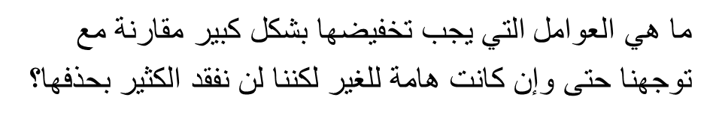

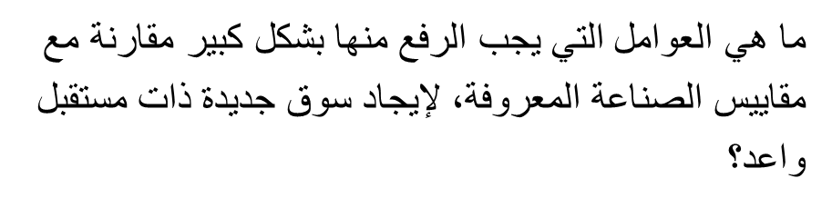

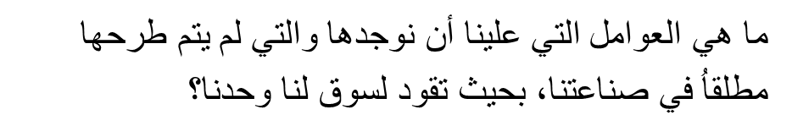

الفعالية الأربعة في منحنى القيمة

Slide 336








إطار العمل ذي الفعاليات الأربع لشركة آبل

Slide 337
3-الوصول إلى أبعد من الطلب الحالي:
لا تفكر في تقديم تحسينات علي المنتج القائم وانظر لأبعد من ذلك؛
أنظر للزبائن المتوقعين وادرسهم، للتقليل من مخاطر الانتاج وضمان تقبل المنتج، ويعتمد هذا علي تعريفك السابق لمستهلكي السلعة.
ضمن هذا الإطار يمكن تحديد الزبائن كالاتي :
الزبائن المتوقعون: هم من يبحثون عن الجديد دوماً ومن سيكونون في مقدمة من يتقبلوا التغيير وينضمون إليك.
الزبائن غير المتقبلين: من تتوقع منهم رفض منتجاتنا تماماً (معرفة السبب، مثلا سوق الحلال في أوروبا).
الزبائن غير المعروفين «غير المكتشفين»: و هم من خارج نطاق طلب المنتج (العمل على اكتشافهم).

Slide 338
4-وضع استراتيجية صحيحة متسلسلة:
يمكن علي أثارها الوصول بالمنتج الجديد لأقصي عدد ممكن من العملاء وإيجاد المنفعة التجارية من وراء المنتج الجديد وتعتمد هذه الاستراتيجية علي أربع أسئلة يجب دراستها وتقديم إجابات شافية لها وهي:
الفائدة العائدة علي المشتري ؛
سعر المنتج المقدم؛
تكلفة المنتج؛
العقبات المتوقعة .

Slide 339
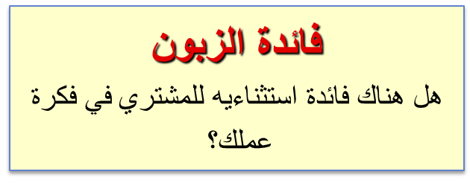
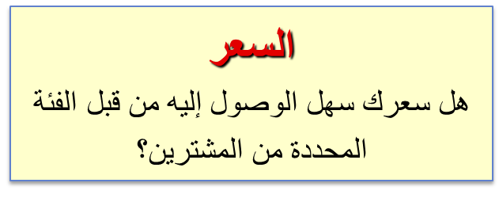


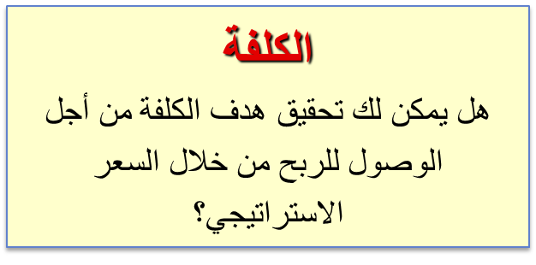
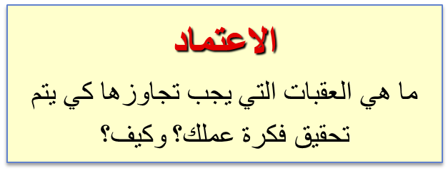

تسلسل السياق الاستراتيجي الصحيح

Slide 340


بحمد الله
جميع الحقوق محفوظة لجامعة الملك فيصل ©
All Rights Reserved for KFU ©

